Slide 1

화면설계서
3.4
2021.07.19
ARMY

Slide 2
History
2
Version. | Date. | Content. | Owner.
v1.0 | 2021/06/05 | 초안 작성 | 김연준
v1.1 | 2021/06/06 | 누락 부분 기재 | 김연준
v1.2 | 2021/06/07 | 관리자페이지 수정 | 정재훈
v.1.3 | 2021/06/07 | 헤더 수정 | 제승하
v1.4 | 2021/06/07 | 서비스 개요 기재 로그인, 회원가입 화면 수정, 양식 추가 | 김연준
v1.5 | 2021/06/08 | Description 어휘 수정 양식 수정 | 김연준
v1.6 | 2021/06/08 | 로그인, 회원가입, 자사소개, 커뮤니티, 랭킹 수정 프로차트 추가 | 김연준
v1.7 | 2021/06/09 | 메인, 모의투자, 뉴스, 충전소, 마이페이지, 관리자페이지, 프로차트 수정 | 김연준
v1.8 | 2021/06/09 | 로그인, 회원가입 수정 비밀번호 인증 페이지 추가 | 강수목
v2.0 | 2021/06/10 | 전체 슬라이드 여백 간격, 점선 테두리, 글꼴, 크기, 위치 수정 | 김연준
v2.1 | 2021/06/10 | 오타 수정 | 김연준
v2.2 | 2021/06/11 | 헤더, 푸터 페이지 ID 수정 회원가입 UI 수정 | 제승하
v3.0 | 2021/07/11 | 공지사항, 에러페이지 추가, 첫 페이지 로고 추가 커뮤니티, About Us, 서비스 개요 수정 | 김연준
v3.1 | 2021/07/12 | 메인, 충전소, 모의투자 수정 | 김연준
v3.2 | 2021/07/13 | 회원가입, 로그인, 뉴스 수정 | 김연준
v3.3 | 2021/07/18 | 랭킹, 마이페이지 수정 | 김연준
v3.4 | 2021/07/19 | 메인페이지, 관리자페이지, 모의투자 수정 위젯 추가 | 김연준

Slide 3
서비스 개요
3
구분 | 내용
기획배경 | 적시성 : 현재 사회의 시대적 흐름을 반영한다. 실용성 : 현실에서 의미있게 사용되도록 한다. 발전 가능성 : 다양한 API의 활용으로 학습 기회를 늘린다.
기획목적 | 복잡한 절차 없이 가상 자산 투자를 경험 가상 자산 투자의 Risk와 Return 학습 즉, 가상 자산에 투자하려는 사람들이 쉽고 위험 부담 없이 가상 자산 투자를 경험하도록 함
기대효과 | 코인 투자자 증대를 기대할 수 있다. 모의 투자 경험을 축적해 실전 투자에 접목시킬 수 있다.
기능요약 | 모의투자 기능을 제공한다 커뮤니티를 통해 투자자 간 정보와 의견을 공유한다. 다양한 코인 관련 소식을 제공한다. 충분한 투자를 위한 가상 투자금 충전 기능을 제공한다. 실시간 채팅, 환율 계산기 등 편리한 위젯을 제공한다.
구분 | 내용
글꼴 | font_#1 : 나눔스퀘어라운드 Regular
최적 해상도 | FHD 1920 x 1080 이상
지원 웹 브라우저 | Google Chrome, Internet Explorer 9 버전 이상

Slide 4
UI 구조 설계
1. 메인
2. 회원가입
3. 로그인
4. About Us
5. 모의투자
6. 뉴스
7. 충전소
8. 커뮤니티
9. 랭킹
10. 마이페이지
11. 관리자페이지
12. 프로차트
13. 공지사항
14. 에러페이지
15. 위젯

Slide 5
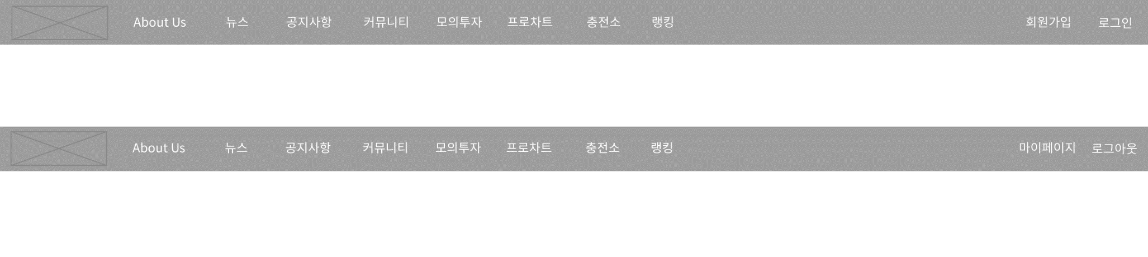
헤더
메인
Page ID.
1-1
No | 기능 정의 | 관련문서
01 | 클릭하면 1-3로 이동한다.
02 | 클릭하면 4-1로 이동한다.
03 | 클릭하면 6-1로 이동한다. | NS-01
04 | 클릭하면 13-1로 이동한다. | NO-01
05 | 클릭하면 8-1로 이동한다. | BO-01
06 | 클릭하면 5-1로 이동한다.
07 | 클릭하면 12-1로 이동한다.
08 | 클릭하면 7-1로 이동한다. | CA-02
09 | 클릭하면 9-1로 이동한다. | RK-01
10 | 클릭하면 2-1로 이동한다. | US-02
11 | 클릭하면 2-3로 이동한다. | CO-01
12 | 클릭하면 10-1로 이동한다. | US-01
12 | 클릭하면 로그아웃한다. | CO-02
Summary.
font_#1
01
02
03
04
05
06
07
08
09
10
11
12
13

Slide 6
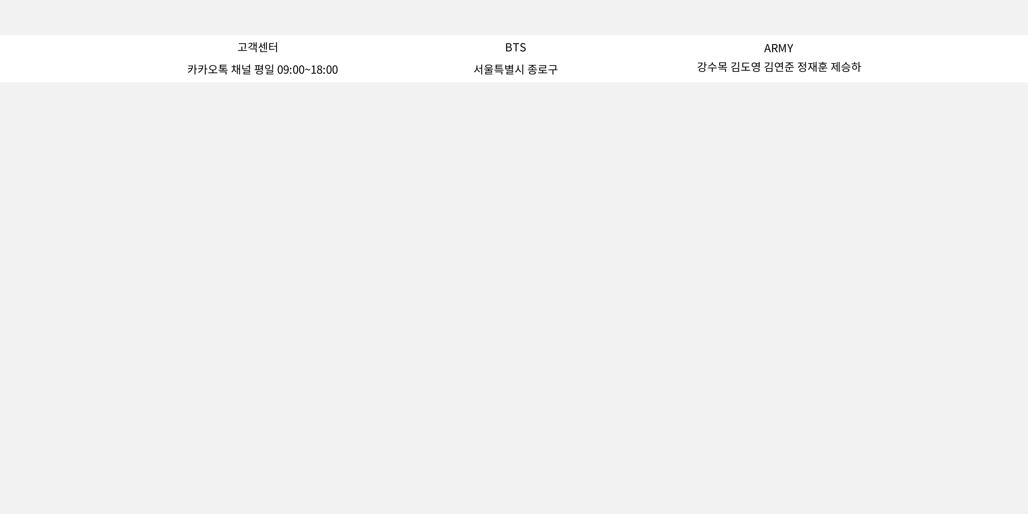
푸터
메인
Page ID.
1-2
No | 기능 정의 | 관련문서
01 | 클릭하면 카카오톡 상담 연결 페이지가 나타난다.
Summary.
font_#1
01

Slide 7
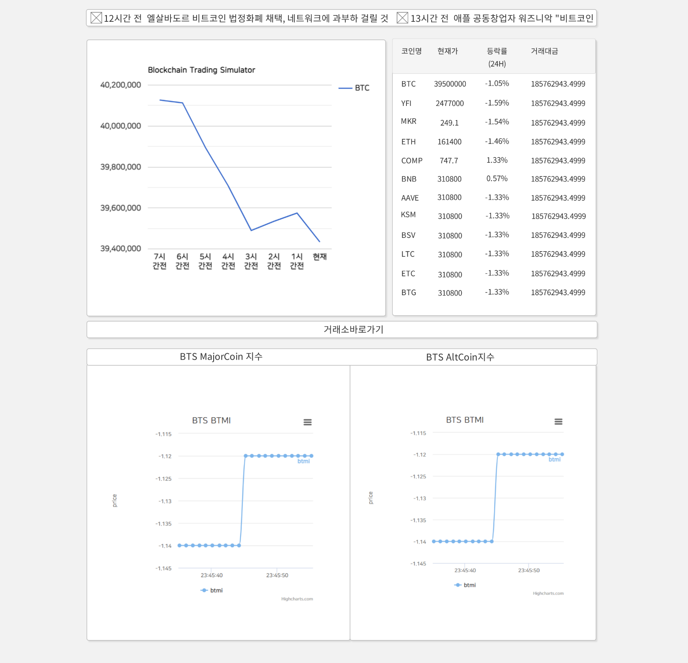
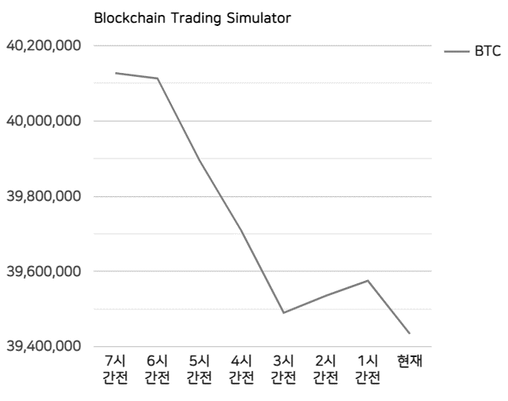
메인 페이지 상단
메인
Page ID.
1-3
01
08
Chat
No | 기능 정의 | 관련문서
01 | 뉴스 주요뉴스가 나타난다. | NS-01
02 | 실시간 차트가 나타난다.
03 | 차트의 행에서 날짜가 나타난다.
04 | 실시간 모든 코인이 나타난다.
05 | 클릭하면 5-1로 이동한다.
06 | 유명한 코인 10개의 등락률 평균 차트가 나타난다.
07 | 나머지 코인들의 등락률 평균 차트가 나타난다.
08 | 클릭하면 15-3 위젯이 나타난다.
09 | 클릭하면 15-1 위젯 목록이 나타난다.
Summary.
font_#1
09
Widget
02
04
03
05
06
07

Slide 8
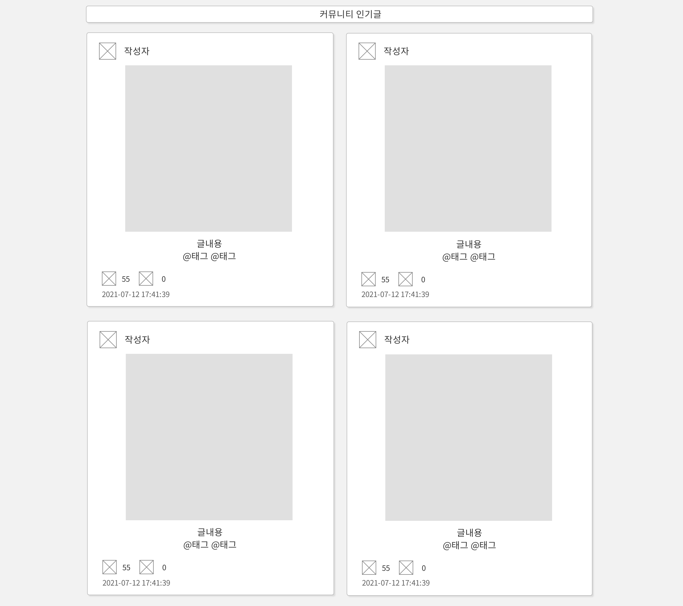
메인 페이지 하단
메인
Page ID.
1-3
Chat
No | 기능 정의 | 관련문서
01 | 커뮤니티 게시판의 인기 게시글 4개가 나타난다. | BO-01
Summary.
font_#1
Widget
01

Slide 9
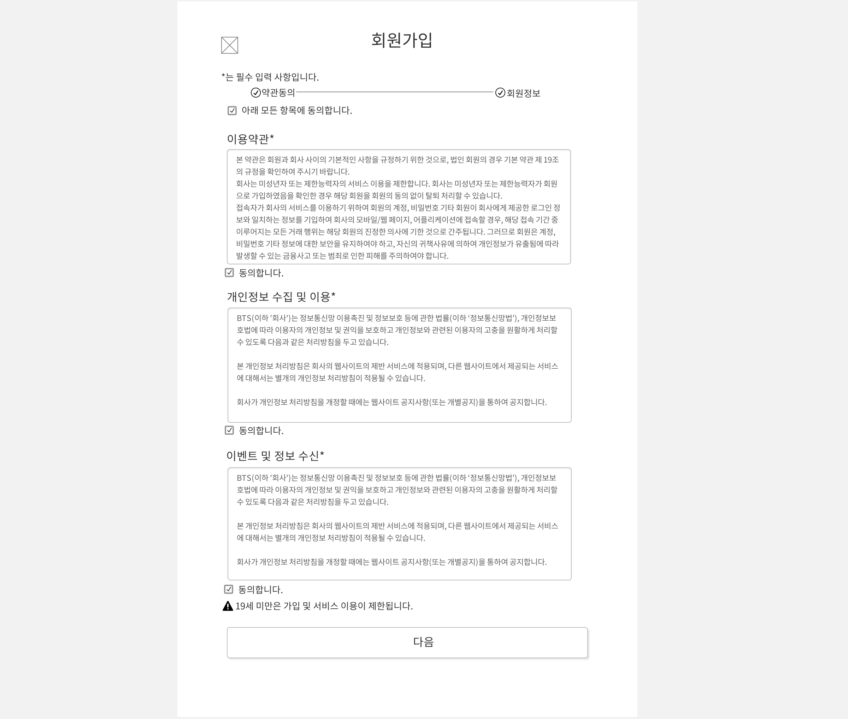
회원가입 약관
회원가입
Page ID.
2-1
01
No | 기능 정의 | 관련문서
01 | 클릭하면 1-3으로 이동한다.
02 | 클릭하면 모든 동의항목 체크박스가 체크된다.
03 | 클릭하면 이용약관 동의항목 체크박스가 체크된다.
04 | 클릭하면 개인정보 수집 및 이용 동의항목 체크박스가 체크된다.
05 | 클릭하면 이벤트 및 정보수집 안내 동의항목 체크박스가 체크된다.
06 | 모든 항목에 동의 후에만 해당 버튼이 활성화 되며, 클릭하면 2-2로 이동한다. | US-02
Summery.
font_#1
02
03
04
05
06

Slide 10
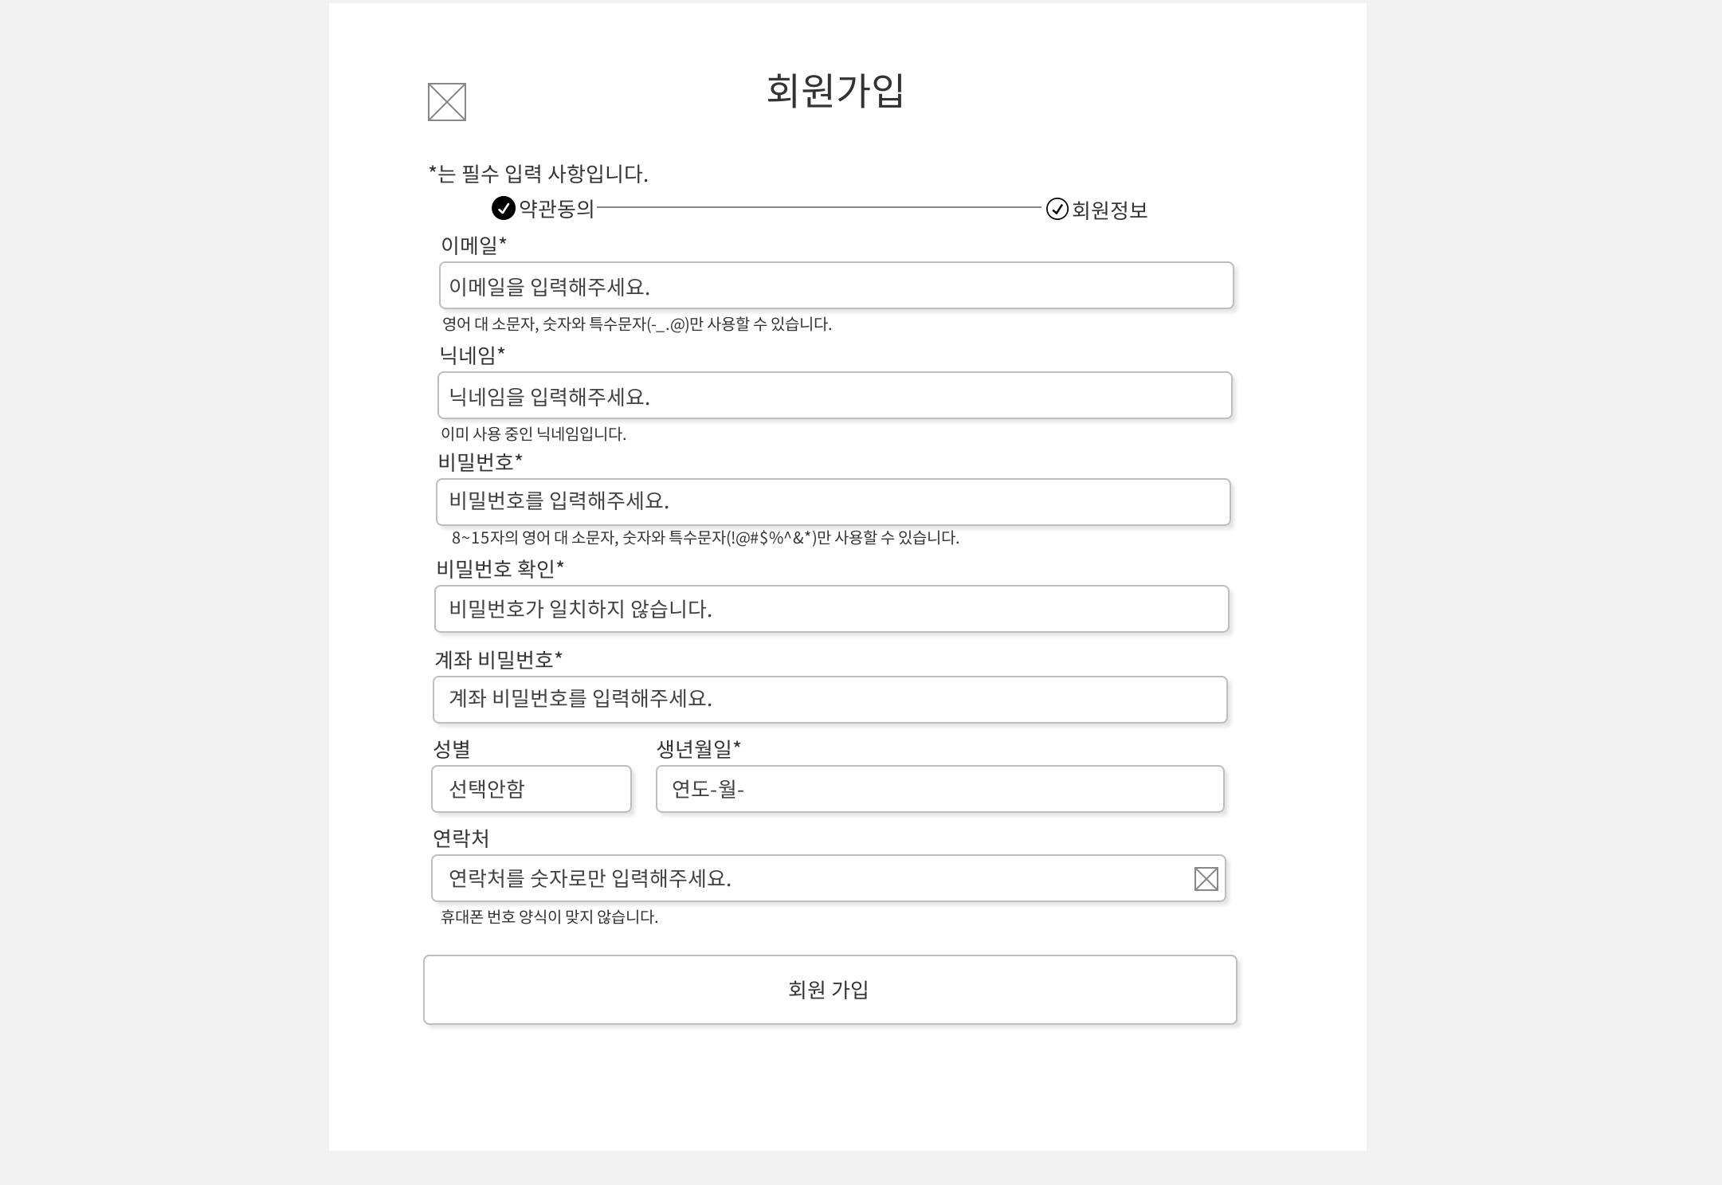
회원가입 양식
회원가입
Page ID.
2-2
No | 기능 정의 | 관련문서
01 | 클릭하면 1-3으로 이동한다.
02 | 이메일이 입력되는 폼이다.
03 | 모든 항목을 채우지 않았을 때 나오는 알림 문구이다. | US-02
04 | 닉네임이 입력되는 폼이다.
05 | 닉네임이 중복되는 경우 나오는 알림 문구이다. | US-02
06 | 비밀번호가 입력되는 폼이다.
07 | 비밀번호 양식이 맞지 않게 입력되었을 때 나오는 알림 문구이다. | US-02
08 | 비밀번호 확인이 입력되는 폼이다.
09 | 비밀번호와 비밀번호 확인이 서로 일치하지 않을 때 나오는 알림 문구이다. | US-02
10 | 클릭하면 2-3이 나타난다.
11 | 성별이 입력되는 폼이다.
12 | 생년월일이 입력되는 폼이다.
13 | 연락처가 입력되는 폼이다.
14 | 연락처가 양식에 맞지 않게 입력되었을 때 나오는 알림 문구이다. | US-02
15 | 클릭하면 회원가입이 완료되고, 1-3으로 이동한다. | US-02
Summery.
font_#1
01
02
03
04
05
06
07
08
비밀번호가 일치하지 않습니다.
09
10
11
12
13
14
15

Slide 11
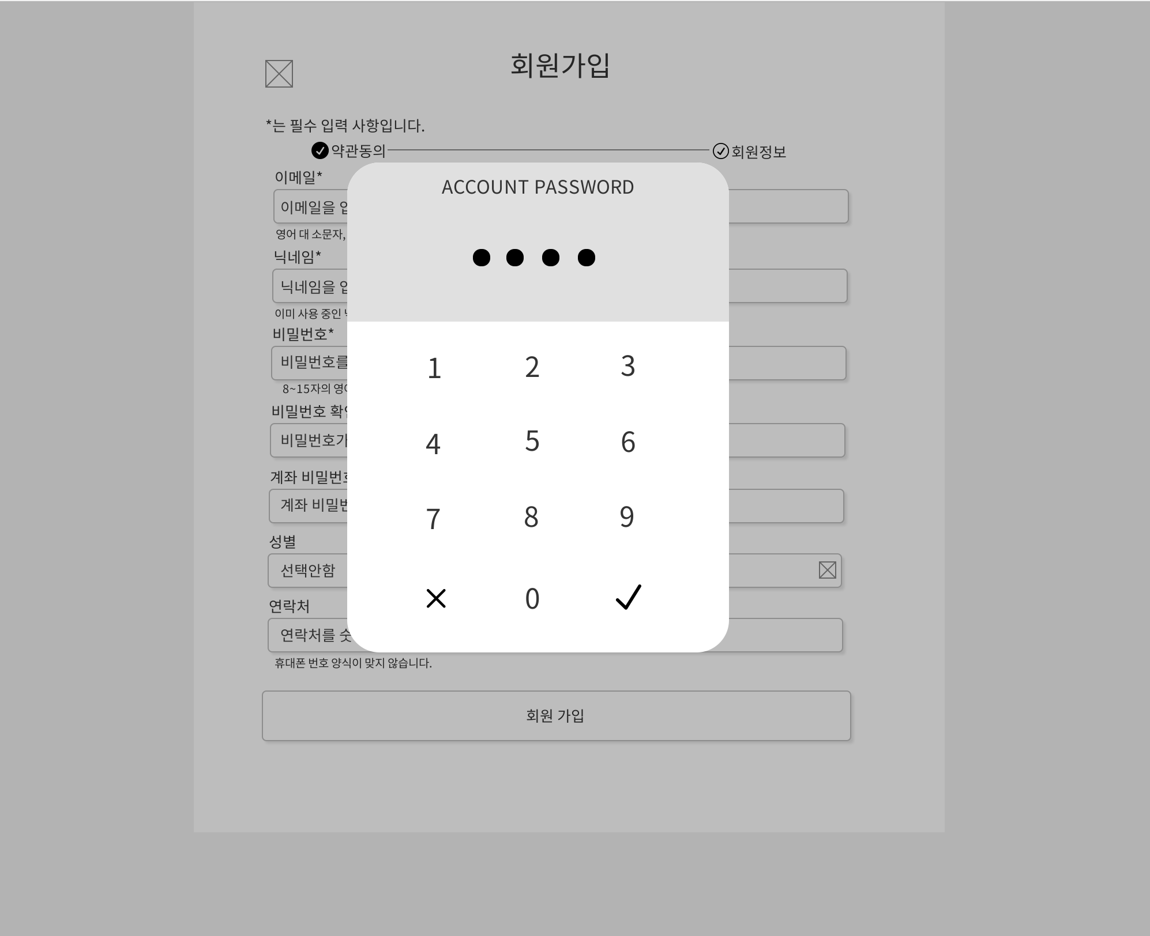
계좌 비밀번호
회원가입
Page ID.
2-3
No | 기능 정의 | 관련문서
01 | 02번 키패드로 입력한 값이 표시된다.
02 | 키패드를 클릭하면 01번에 값을 표시한다.
03 | 클릭하면 계좌 비밀번호 입력 창이 닫힌다.
04 | 클릭하면 키패드로 입력한 값을 계좌 비밀번호로 사용한다.
Summery.
font_#1
01
02
03
04

Slide 12
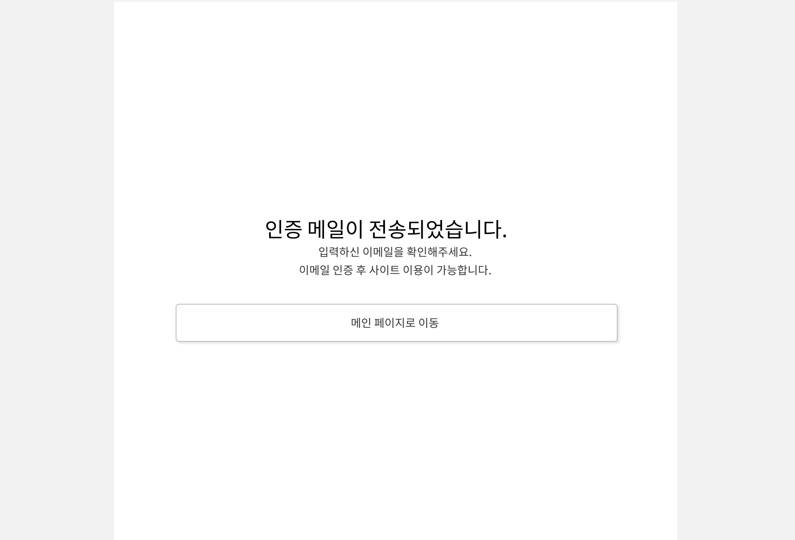
인증 메일 전송
회원가입
Page ID.
2-4
No | 기능 정의 | 관련문서
01 | 클릭하면 1-3으로 이동한다.
Summery.
font_#1
01

Slide 13
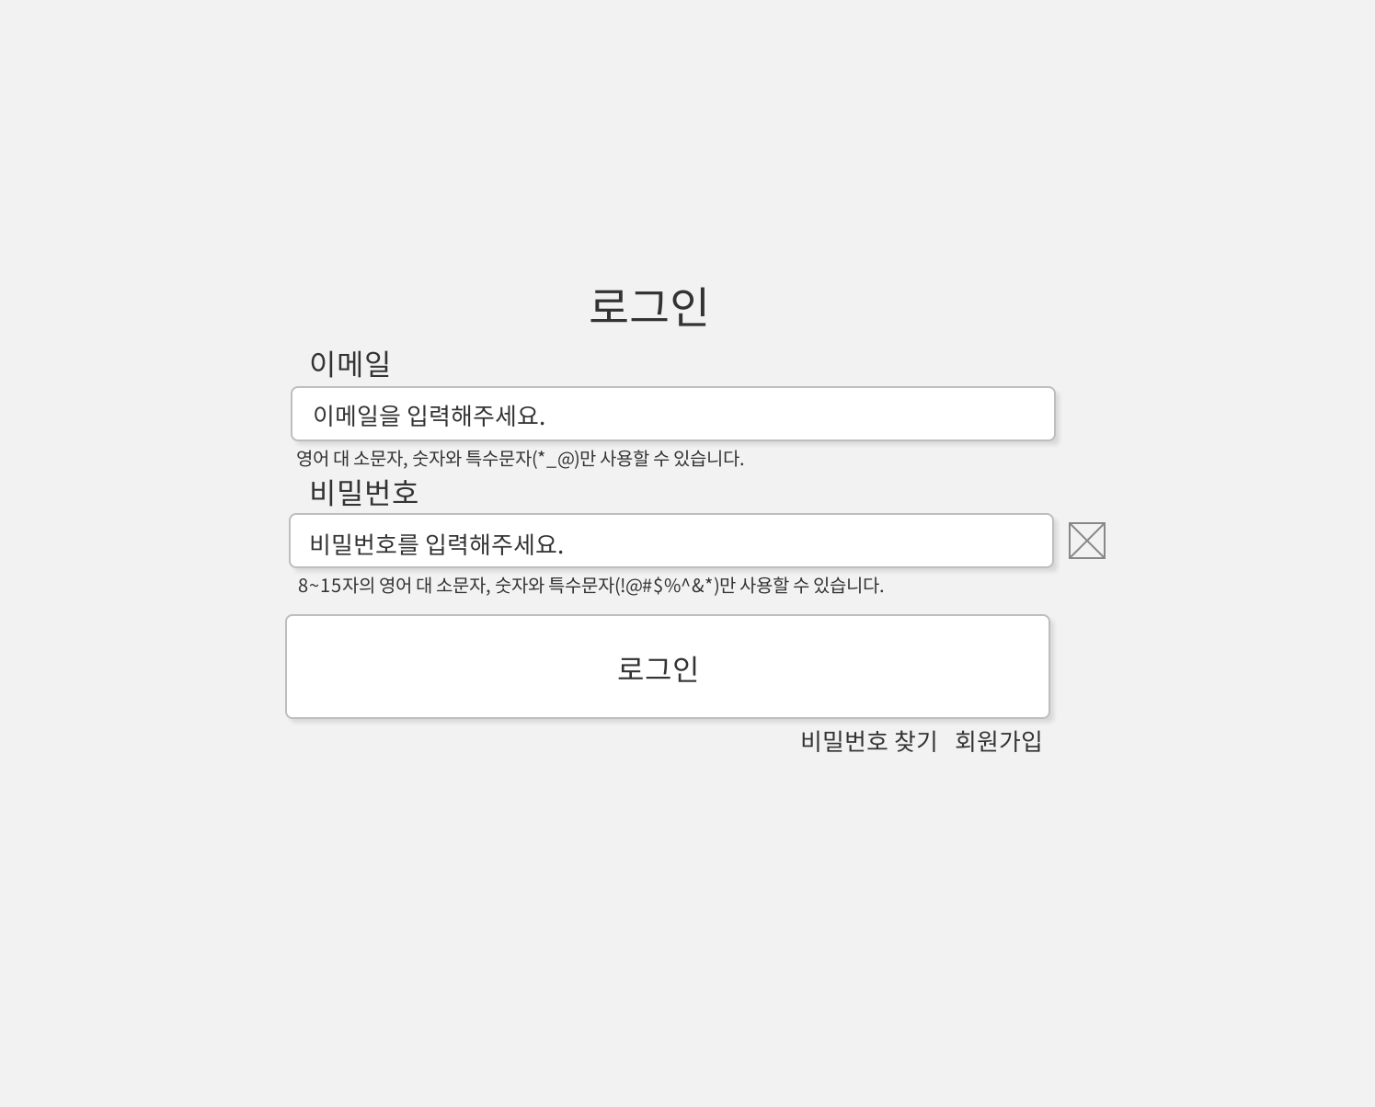
로그인
로그인
Page ID.
3-1
No | 기능 정의 | 관련문서
01 | 이메일이 입력되는 폼이다.
02 | 비밀번호가 입력되는 폼이다.
03 | 클릭하면 로그인 기능을 수행 후 1-3으로 이동한다. | CO-01
04 | 클릭하면 3-2로 이동한다. | CO-03
05 | 클릭하면 2-1로 이동한다. | US-02
06 | 이메일이 올바르지 않거나, 입력하지 않았을 때 나오는 알림 문구이다. | CO-01
07 | 비밀번호가 올바르지 않거나, 입력하지 않았을 때 나오는 알림 문구이다. | CO-01
Summery.
font_#1
01
06
02
07
03
04
05

Slide 14
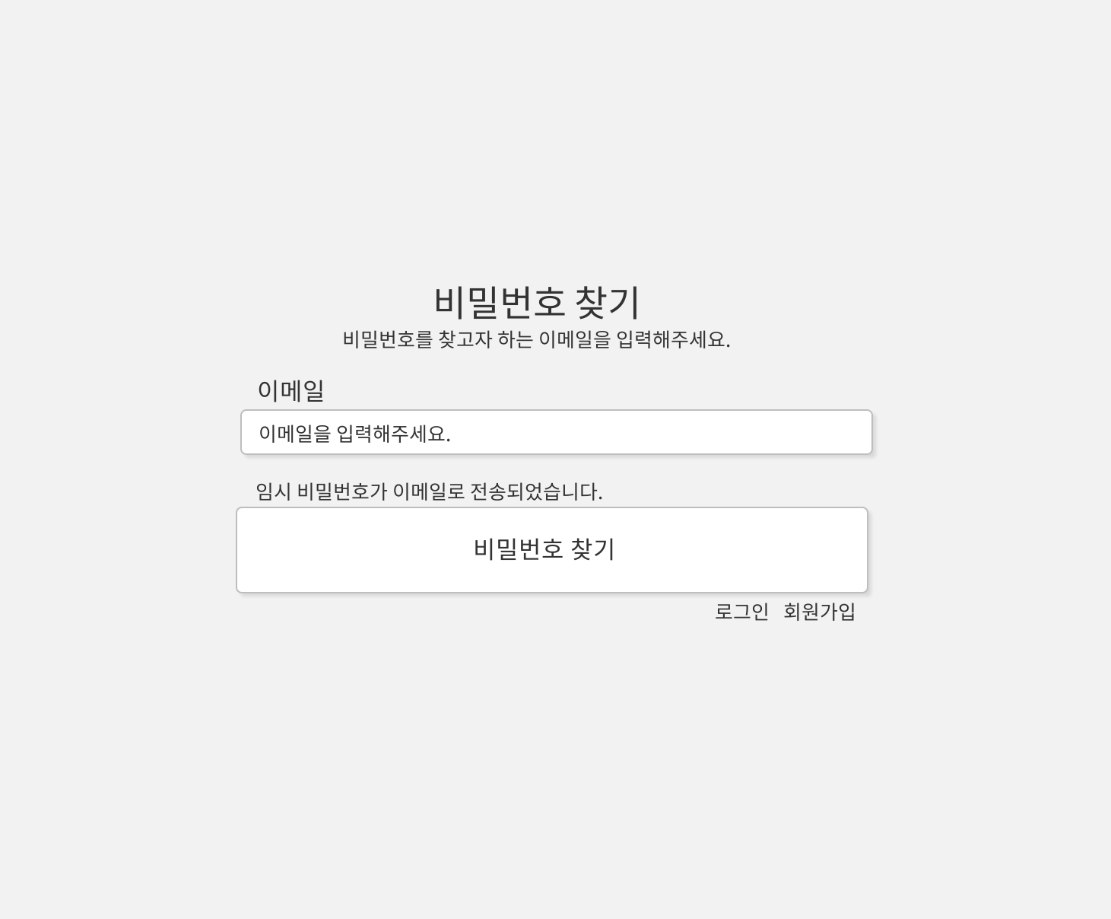
비밀번호 찾기
로그인
Page ID.
3-2
No | 기능 정의 | 관련문서
01 | 이메일이 입력되는 폼이다.
02 | 03번을 클릭했을 때 비밀번호가 정확하다면 나타난다. | CO-03
03 | 이메일을 올바르게 작성하였다면 02번이 나타나며, 임시 비밀번호를 이메일로 발송한다. | CO-03
04 | 클릭하면 3-1로 이동한다.
05 | 클릭하면 2-1로 이동한다.
Summery.
font_#1
01
02
03
04
05

Slide 15
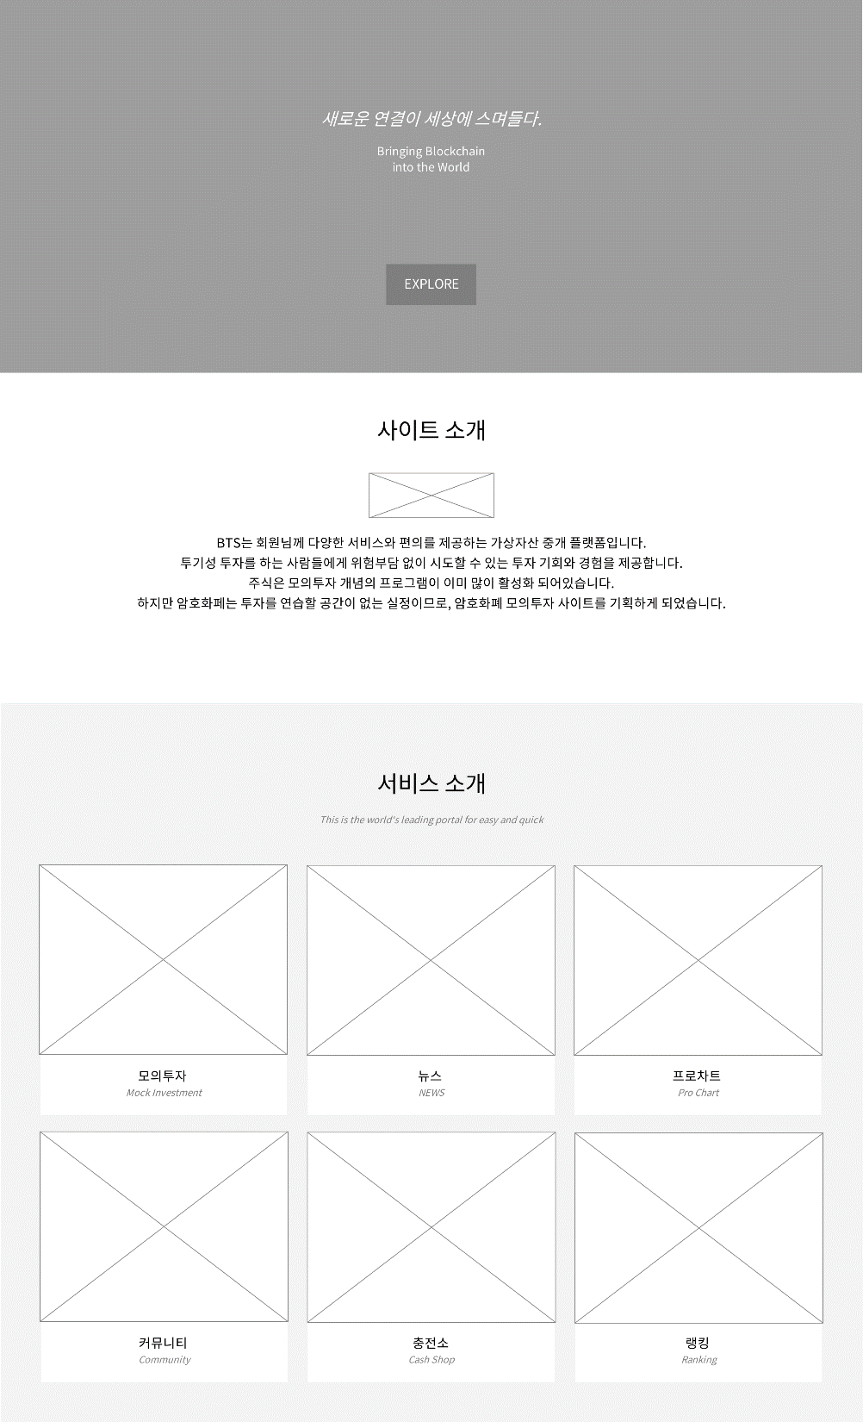
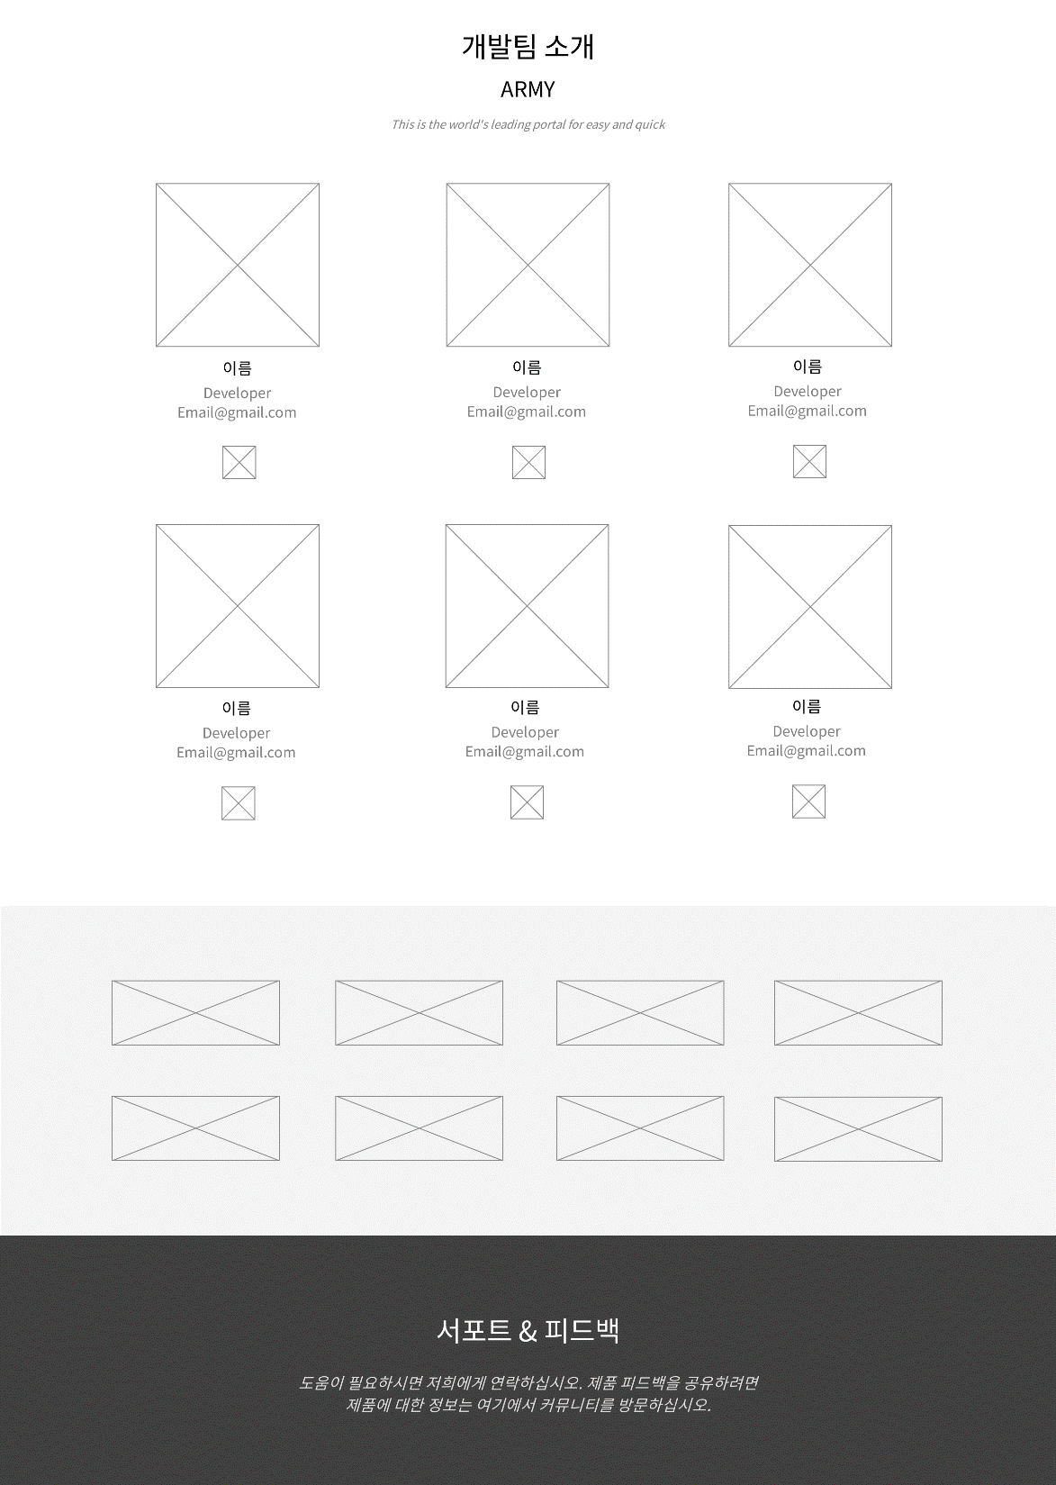
About Us
About Us
Page ID.
4-1
No | 기능 정의 | 관련문서
01 | 클릭하면 아래의 사이트 소개 영역으로 스크롤이 이동한다.
02 | 사이트의 로고가 나타난다.
03 | 클릭하면 14-2 모달창이 나타난다.
04 | 프로필 사진이 나타난다.
05 | 클릭하면 해당 팀원의 GitHub 사이트 창이 열린다.
06 | 개발 환경 로고가 나타난다.
07 | 클릭하면 카카오톡 상담 페이지가 열리며, BTS카카오톡 채널로부터 메시지를 받는다.
08 | 클릭하면 8-1로 이동한다.
Summery.
font_#1
04
01
05
02
03
06
07
08

Slide 16
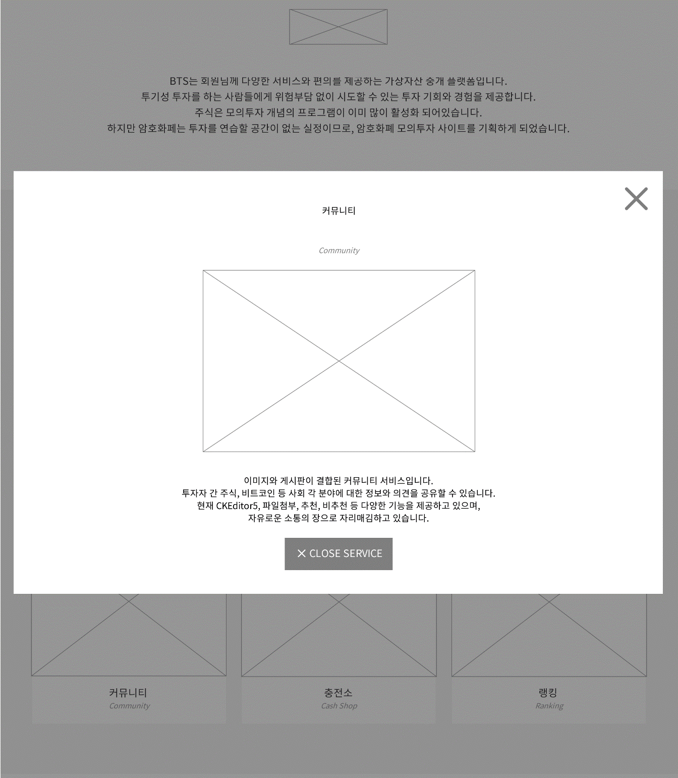
About Us 서비스
About Us
Page ID.
4-2
No | 기능 정의 | 관련문서
01 | 클릭하면 서비스 모달창이 닫힌다.
Summery.
font_#1
커뮤니티
01

Slide 17
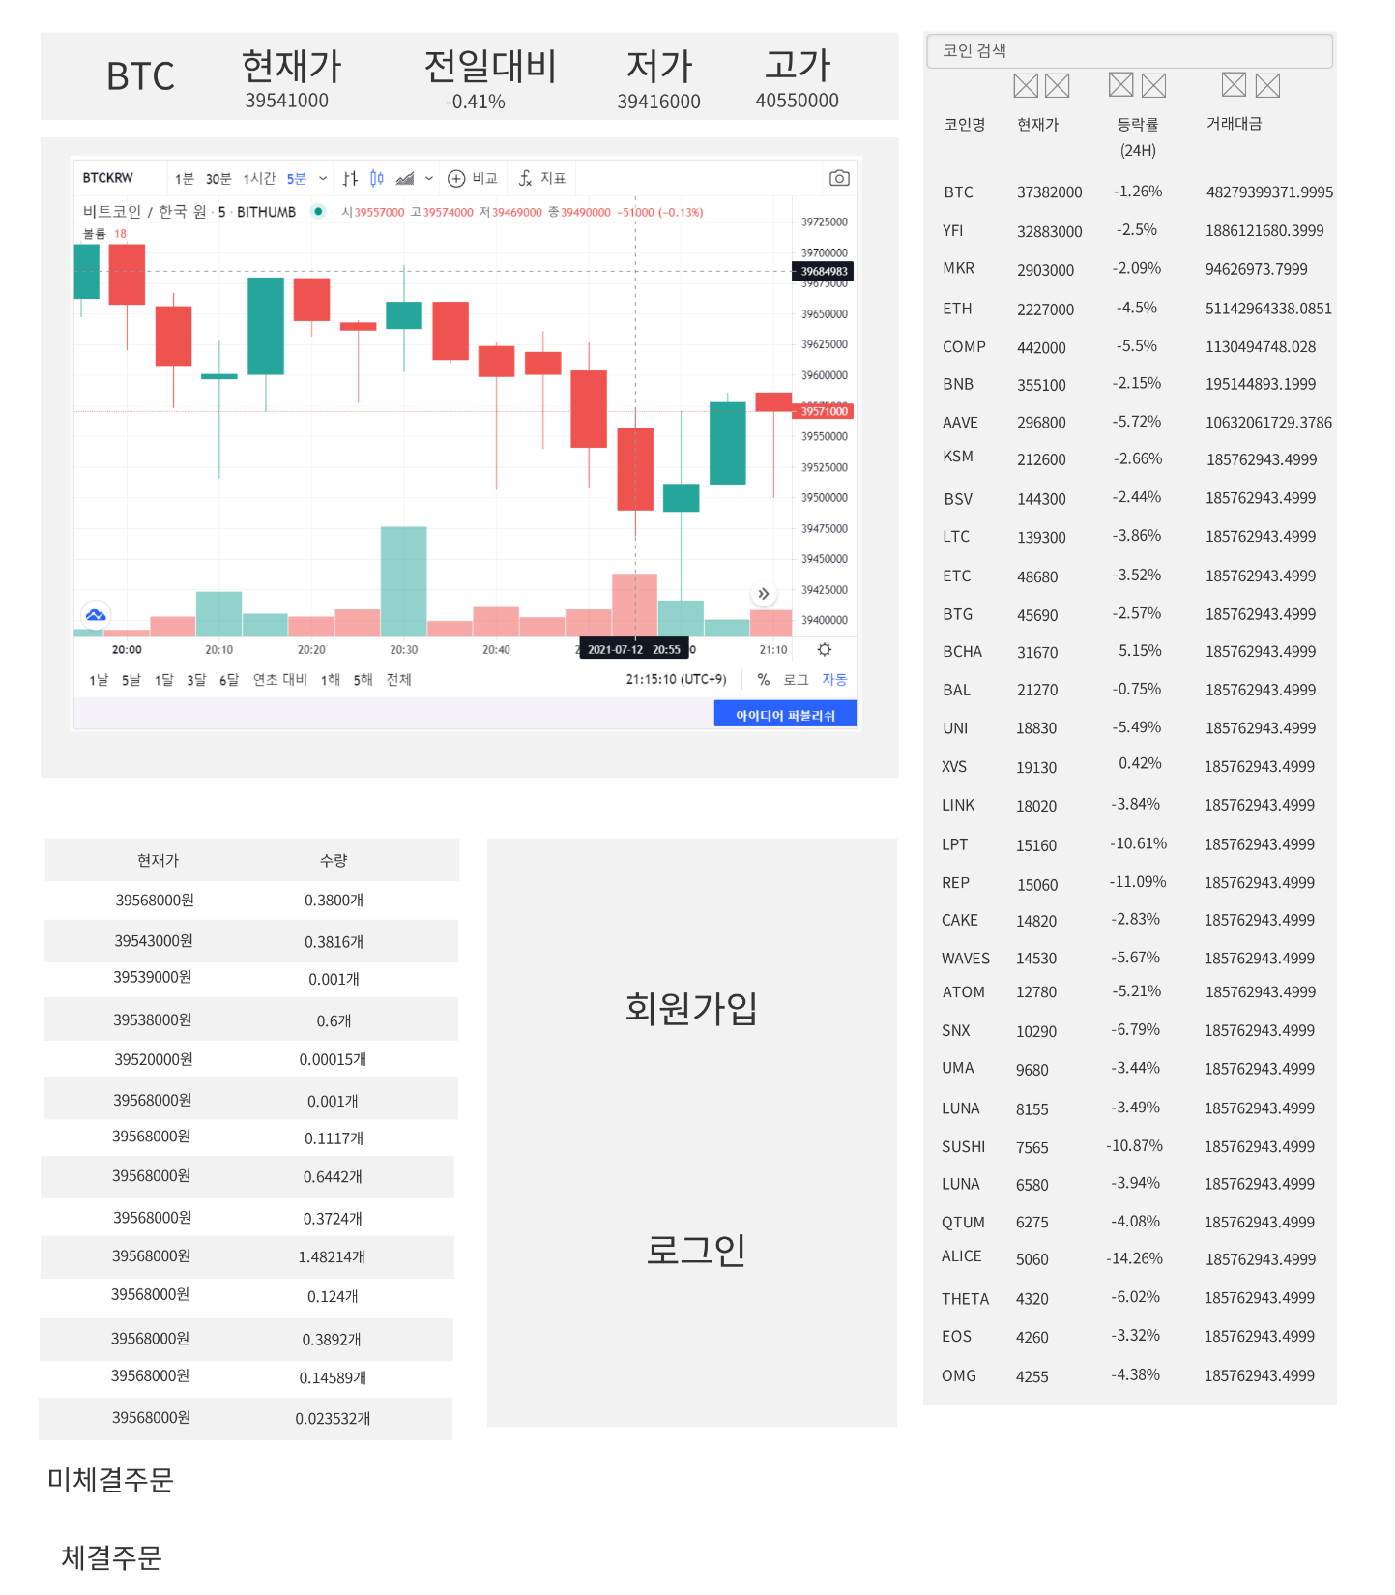
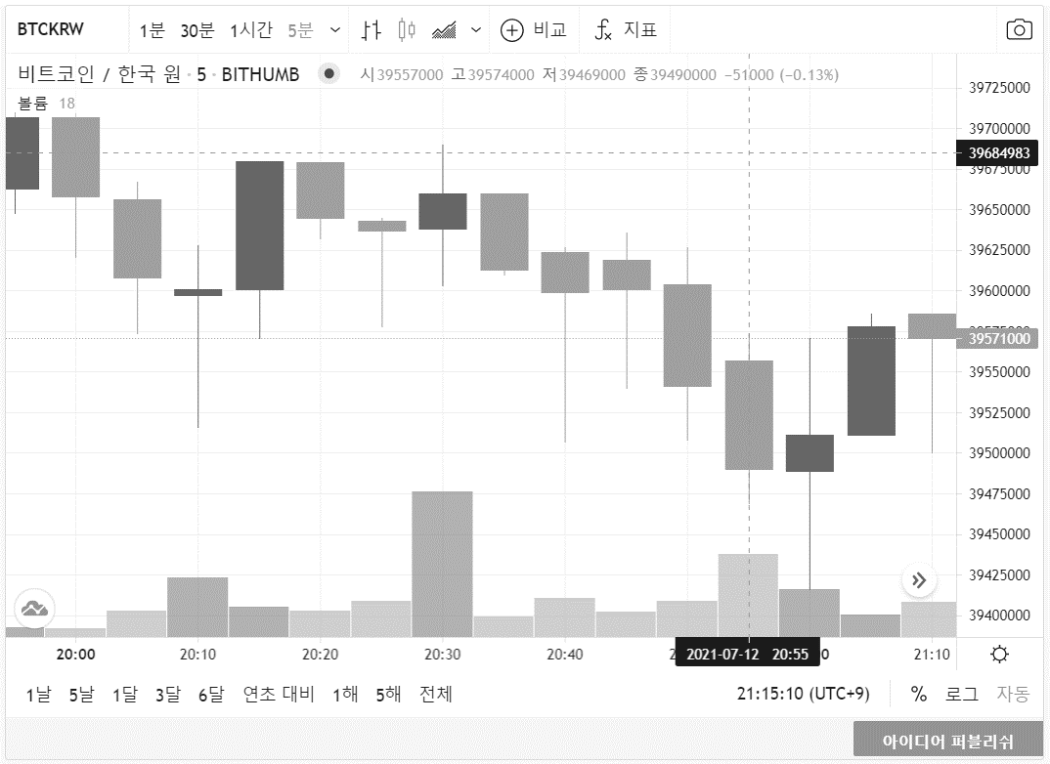
비회원 매수/매도
모의투자
Page ID.
5-1
03
Chat
No | 기능 정의 | 관련문서
01 | 클릭하면 2-1로 이동한다. | US-01
02 | 클릭하면 3-1로 이동한다. | CO-01
03 | 클릭하면 15-3 위젯이 나타난다.
04 | 클릭하면 15-1 위젯 목록이 나타난다.
Summery.
font_#1
04
Widget
01
02

Slide 18
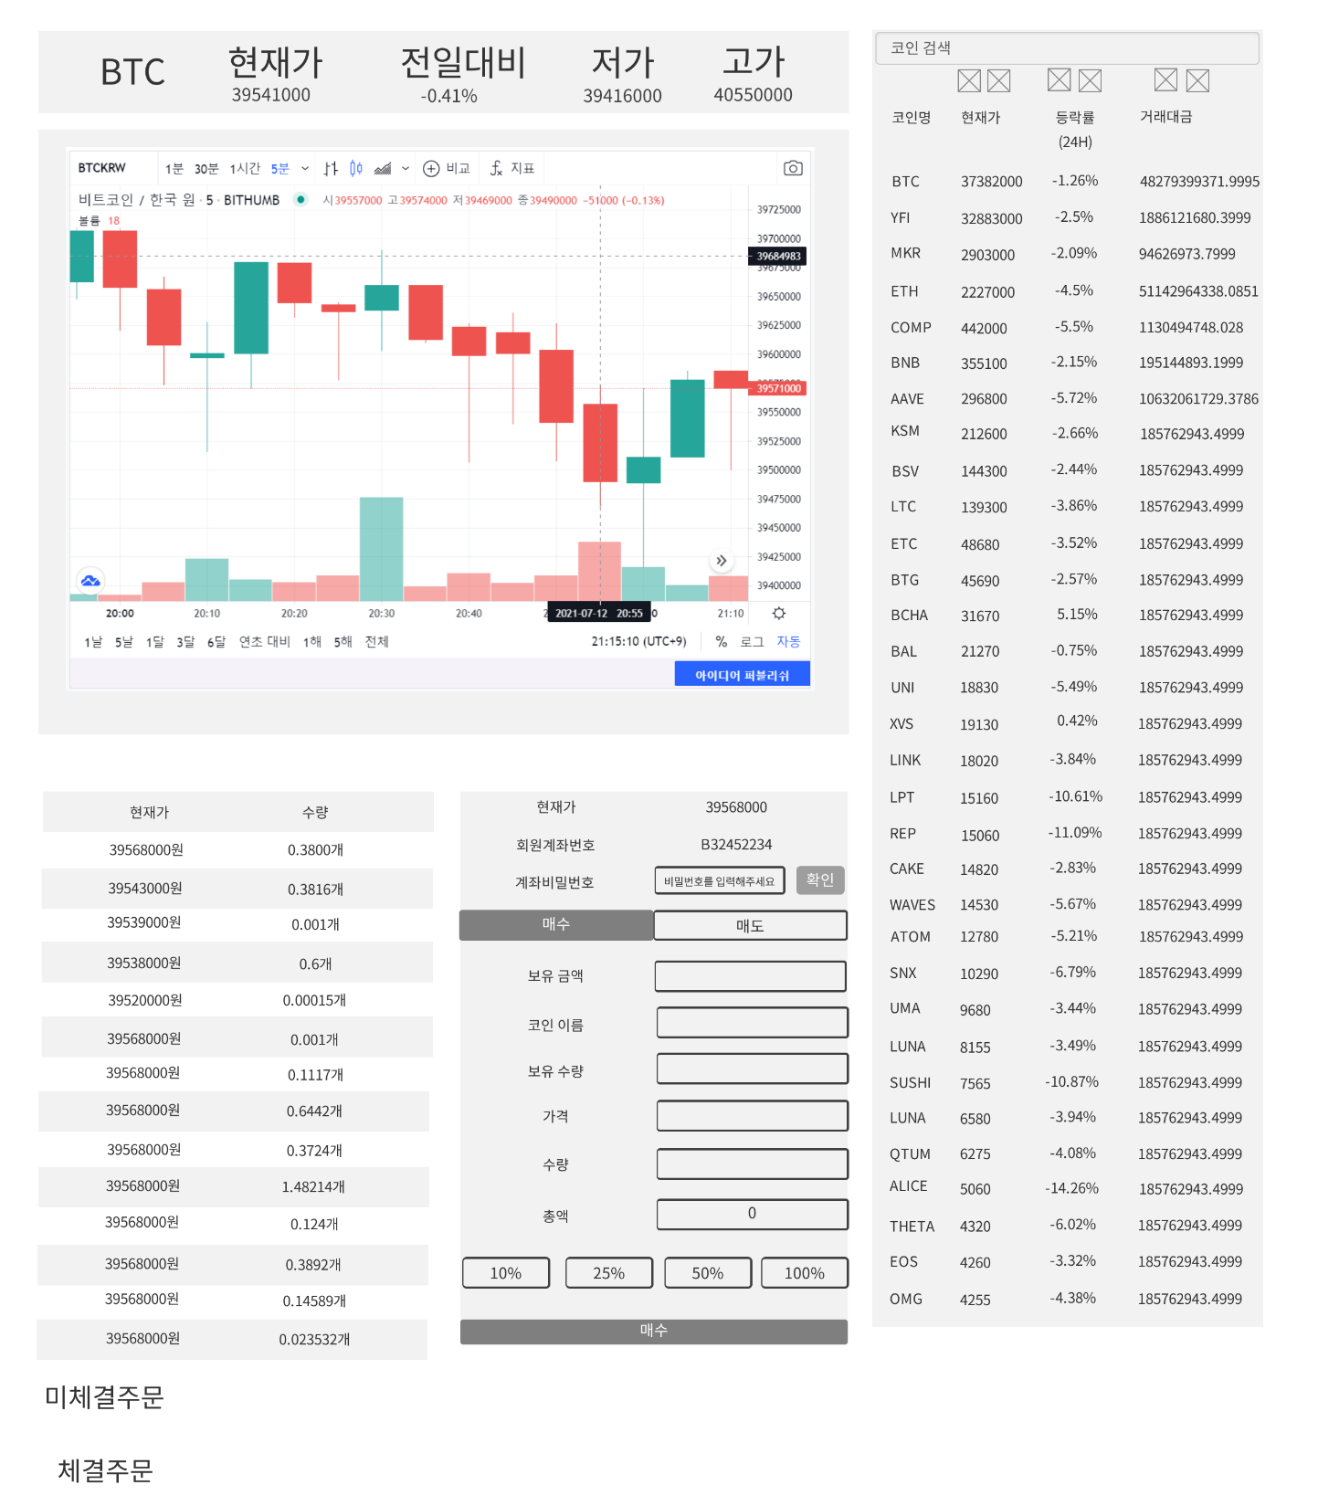
회원 매수/매도
모의투자
Page ID.
5-2
01
Chat
No | 기능 정의 | 관련문서
01 | 코인을 검색하는 폼이다.
02 | 클릭하면 04번을 오름차순, 내림차순 정렬로 볼 수 있다.
03 | 종목 검색, 1분봉, 5분봉, 차트 유형, 지표를 클릭하는 폼이다.
04 | 실시간 현재가를 반영한 열이다.
05 | 실시간 시간를 반영한 행이다.
06 | 클릭하면 현재 차트를 캡처한다.
07 | 실시간 모든 코인이 나타난다.
08 | 실시간 현재가를 반영한 호가창이다. 클릭하면 11번에 반영된다.
09 | 폼을 클릭하면 계좌비밀번호를 입력하는 14-1이 나타난다.
10 | 클릭하면 매도/매수 기능을 변경할 수 있다.
11 | 08번 호가창에서 클릭한 값이 가격폼에 입력된다.
12 | 보유 KRW에 해당하는 %로 계산하여 수량을 계산한다.
13 | 클릭하면 미체결 주문으로 등록된 후, 5-4의 매수 내역이 나타난다. | MT-03
Summery.
font_#1
02
03
06
Widget
04
05
07
9
10
08
11
12
13

Slide 19
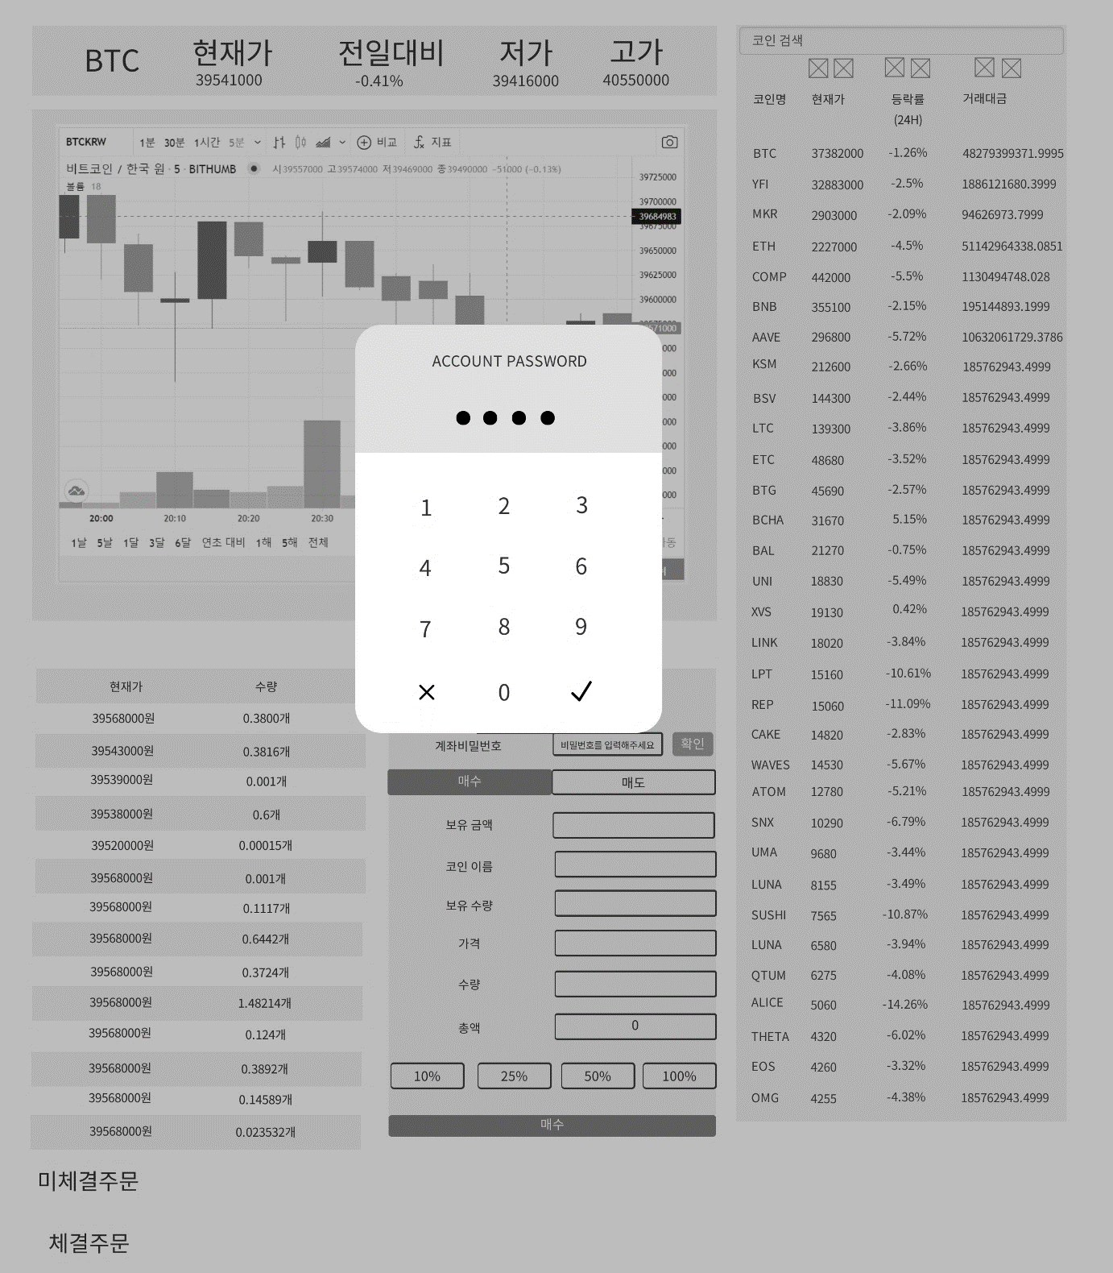
회원 매수/매도
모의투자
Page ID.
5-2
Chat
No | 기능 정의 | 관련문서
01 | 02번 키패드로 입력한 값이 표시된다.
02 | 키패드를 클릭하면 01번에 값을 표시한다.
03 | 클릭하면 계좌 비밀번호 입력 창이 닫힌다.
04 | 클릭하면 키패드로 입력한 값을 계좌 비밀번호로 사용한다.
Summery.
font_#1
Widget
01
02
03
04

Slide 20
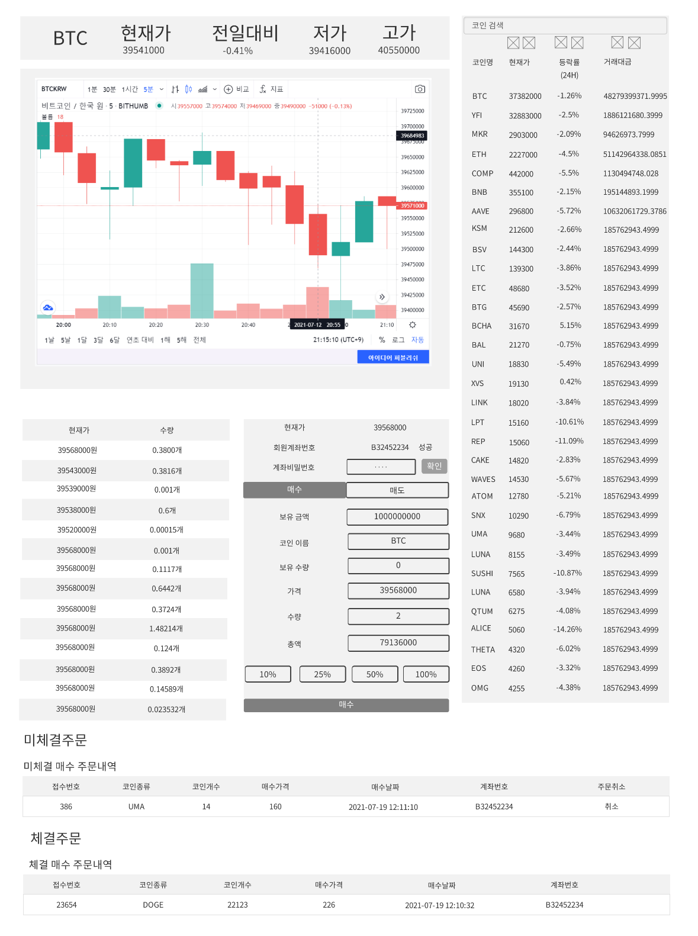
매수 주문 내역
모의투자
Page ID.
5-3
03
코인지갑
Chat
No | 기능 정의 | 관련문서
01 | 미체결된 주문내역이 나타난다. | MT-02
02 | 체결된 주문내역이 나타난다. | MT-01
03 | 클릭하면 15-2 위젯이 나타난다.
Summery.
font_#1
Widget
01
02

Slide 21
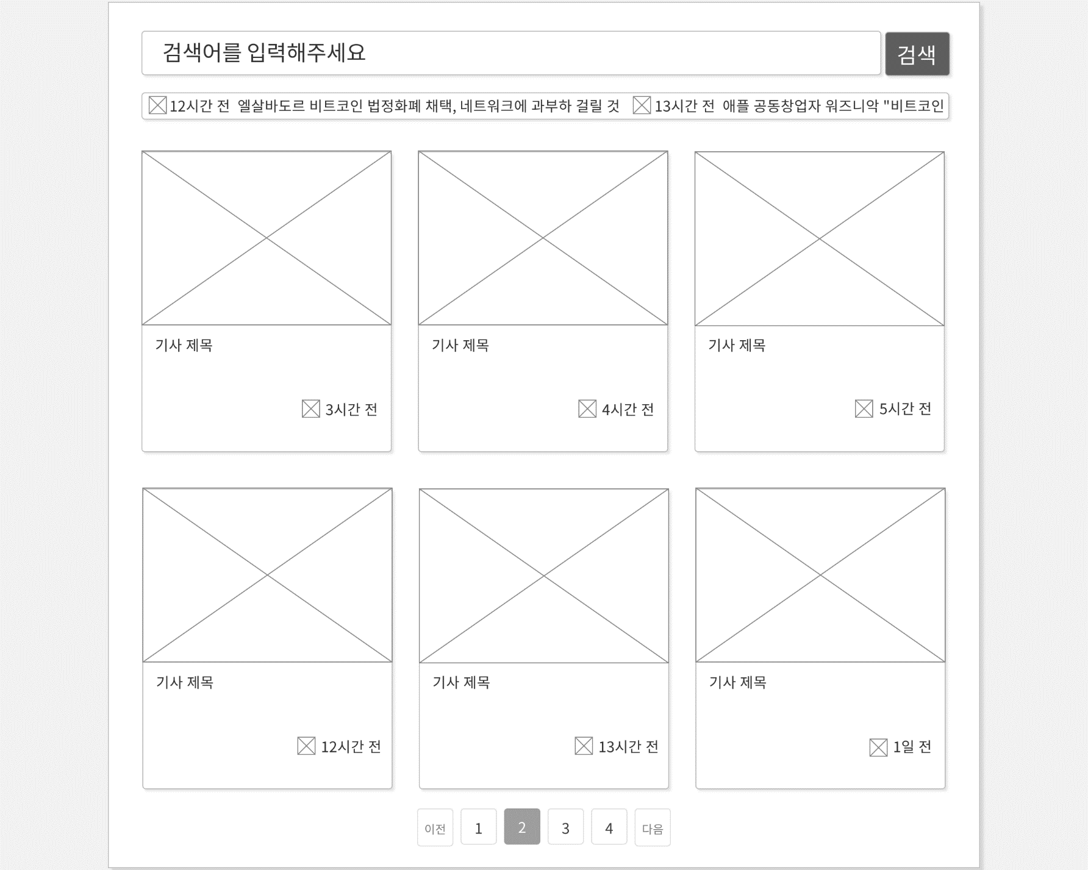
기사 목록
뉴스
Page ID.
6-1
No | 기능 정의 | 관련문서
01 | 기사를 검색하는 폼이다.
02 | 주요 기사들이 나타난다.
03 | 기사 목록이 나타난다. 클릭하면 6-2로 이동한다. | NS-01
04 | 클릭하면 해당 기사 목록이 나타난다.
Summery.
font_#1
01
02
03
04

Slide 22
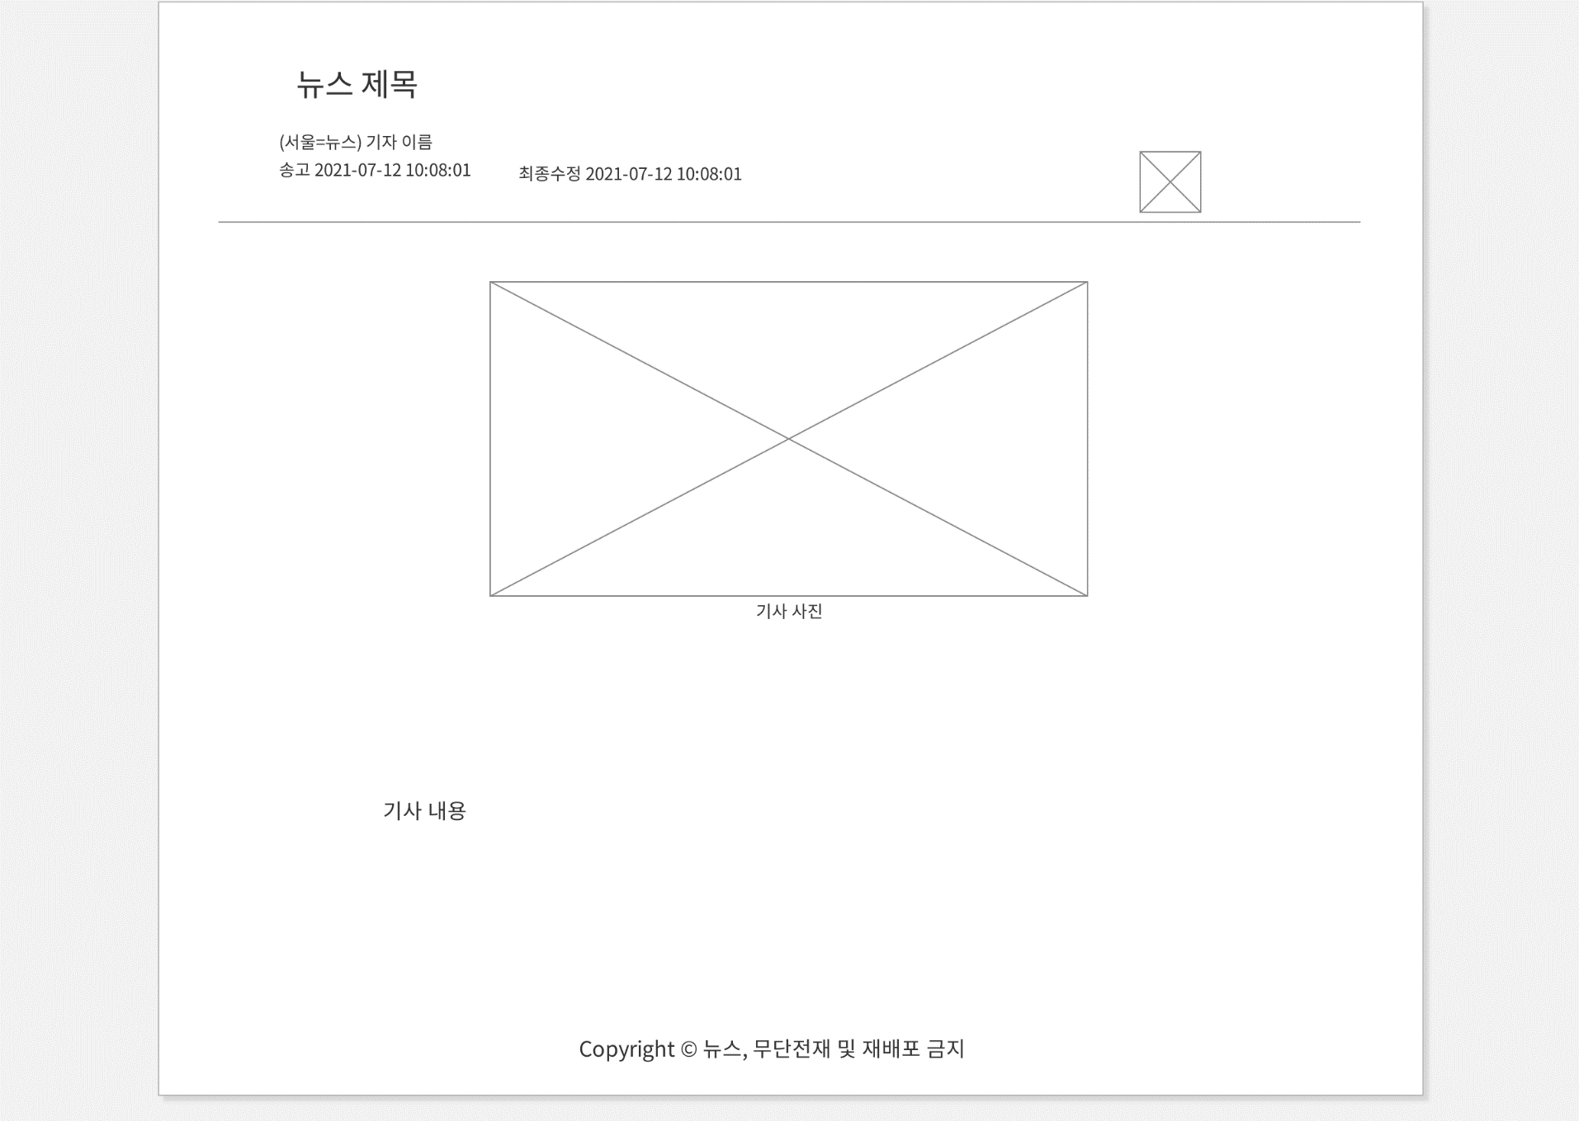
기사 상세페이지
뉴스
Page ID.
6-2
No | 기능 정의 | 관련문서
01 | 기사 제목이 나타난다. | NS-02
02 | 기사 날짜가 나타난다. | NS-02
03 | 클릭하면 6-1로 이동한다. | NS-01
04 | 기사 사진이 나타난다. | NS-02
05 | 기사 내용이 나타난다. | NS-02
06 | 기사 출처가 나타난다. | NS-02
Summery.
font_#1
01
02
03
04
05
06

Slide 23
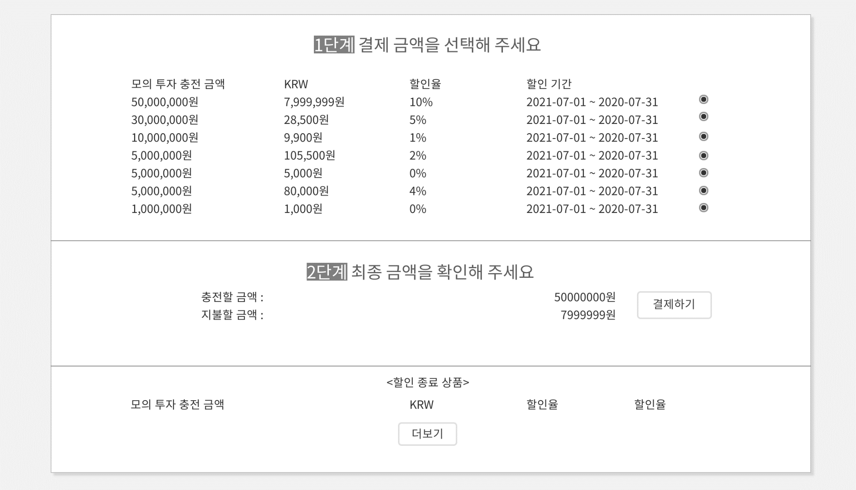
금액 충전
충전소
Page ID.
7-1
No | 기능 정의 | 관련문서
01 | 할인 기간이 나타난다. | CA-02
02 | 원하는 상품을 클릭한다. | CA-02
03 | 02번에서 선택한 상품에 맞는 금액이 나타난다.
04 | 클릭하면 결제 API 로 이동한다.
05 | 클릭하면 7-2의 할인 종료 상품이 나타난다.
Summery.
font_#1
01
02
03
04
05

Slide 24
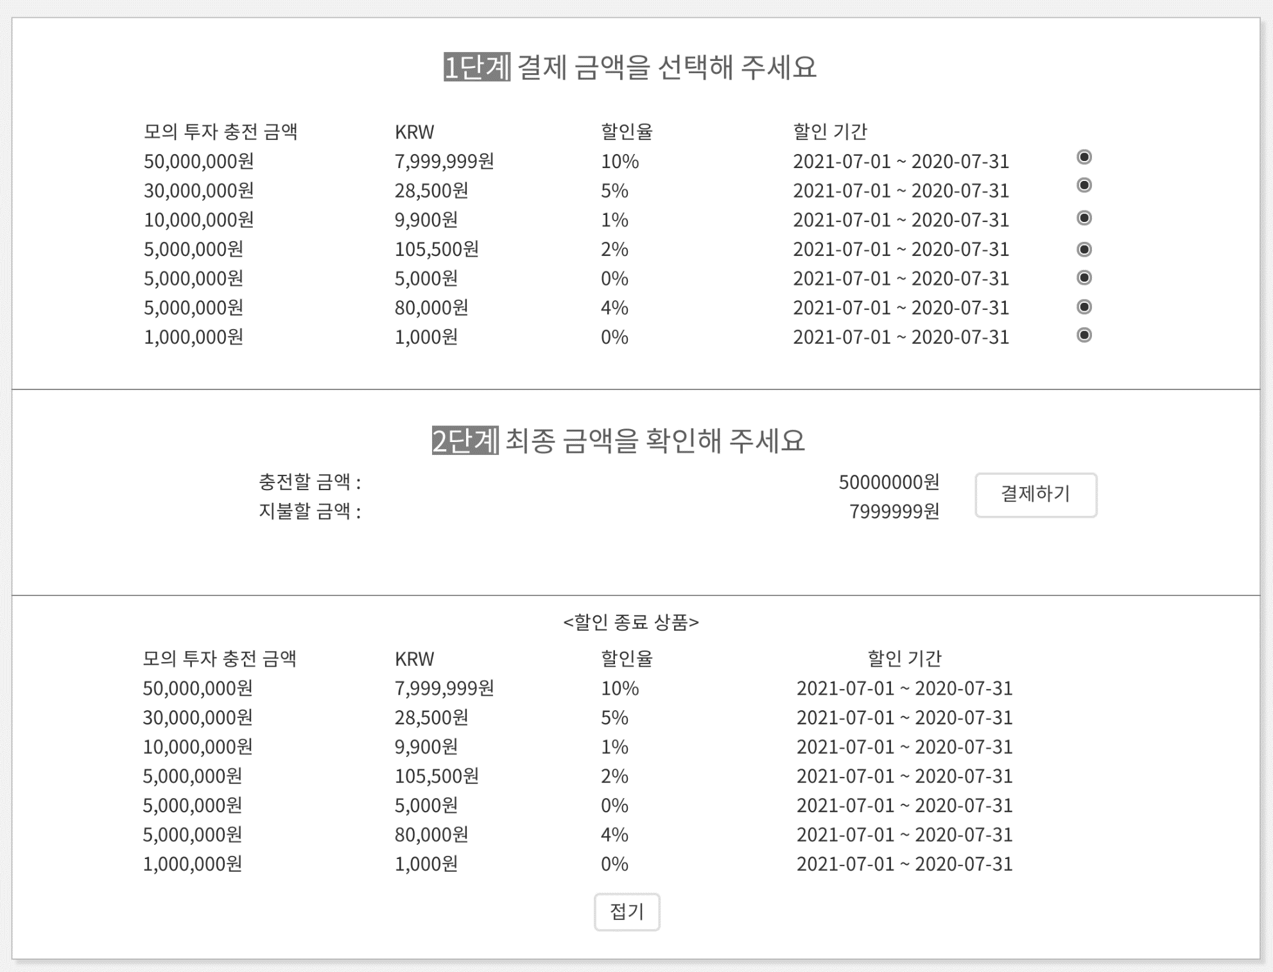
할인 종료 상품
충전소
Page ID.
7-2
No | 기능 정의 | 관련문서
01 | 할인 기간이 나타난다. | CA-02
02 | 클릭하면 할인 종료 상품 영역을 숨긴다.
Summery.
font_#1
01
02

Slide 25
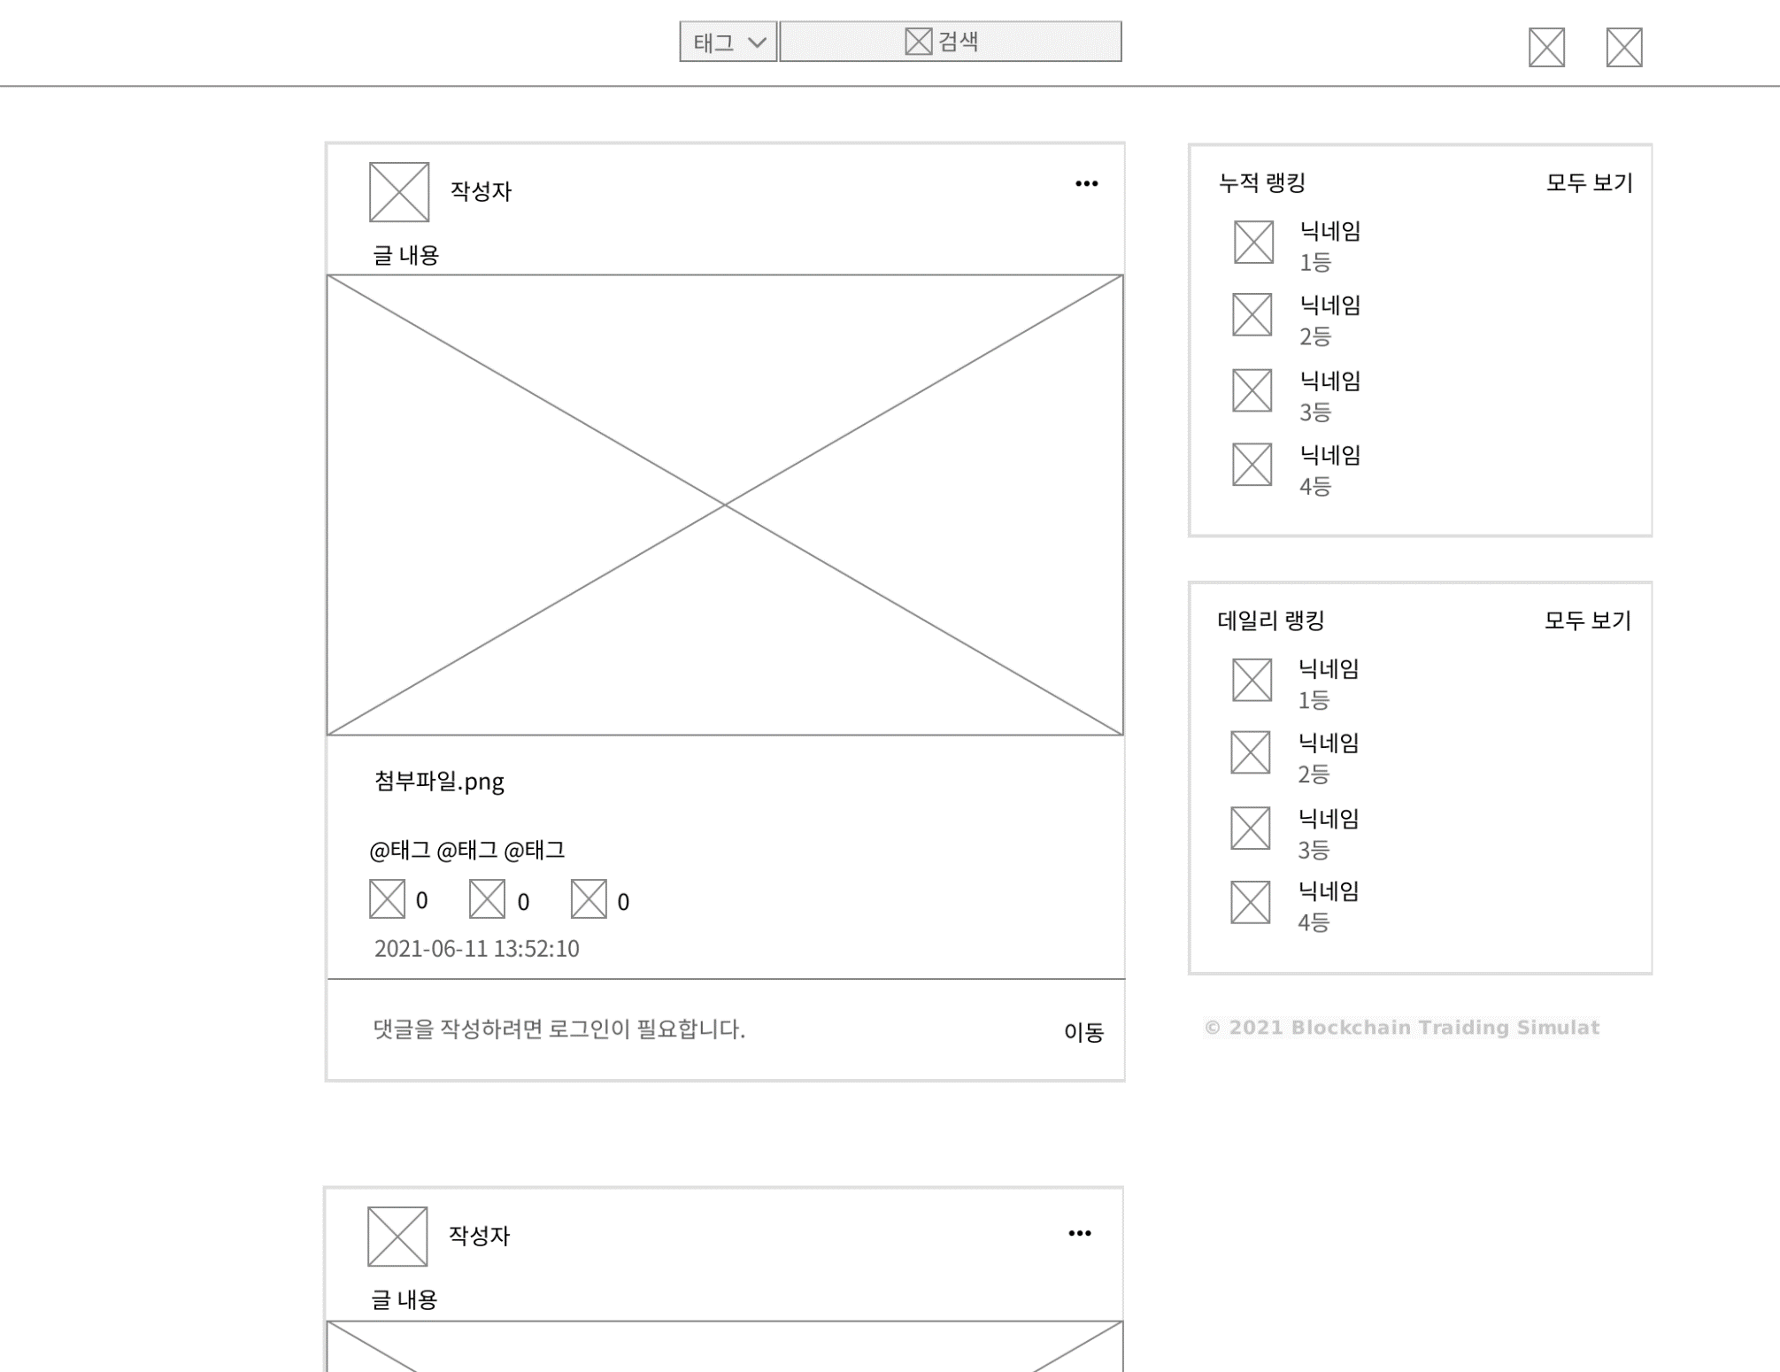
게시글 - 비회원
커뮤니티
Page ID.
8-1
01
02
03
04
No | 기능 정의 | 관련문서
01 | 클릭하면 2가지 검색 카테고리가 보여진다.
02 | 게시글을 검색할 수 있는 폼이다. | BO-01
03 | 클릭하면 8-6으로 이동한다. | NO-01
04 | 클릭하면 13-1으로 이동한다. | BO-02
05 | 클릭하면 8-3의 드랍다운 메뉴가 나타난다.
06 | 클릭하면 9-1로 이동한다.
07 | 클릭하면 9-2로 이동한다.
08 | 클릭하면 게시글의 첨부파일을 다운로드한다.
09 | 클릭하면 게시글을 추천한다. 다시 한 번 클릭하면 추천이 취소된다. | LK-01, LK-02
10 | 클릭하면 게시글을 비추천한다. 다시 한 번 클릭하면 비추천이 취소된다. | LK-03, LK-04
11 | 클릭하면 댓글 목록, 작성창이 나타난다. | RE-01
12 | 로그인하지 않으면 나타나는 문구이다.
13 | 클릭하면 3-1로 이동한다.
Summery.
font_#1
05
06
07
08
09
11
10
13
12

Slide 26
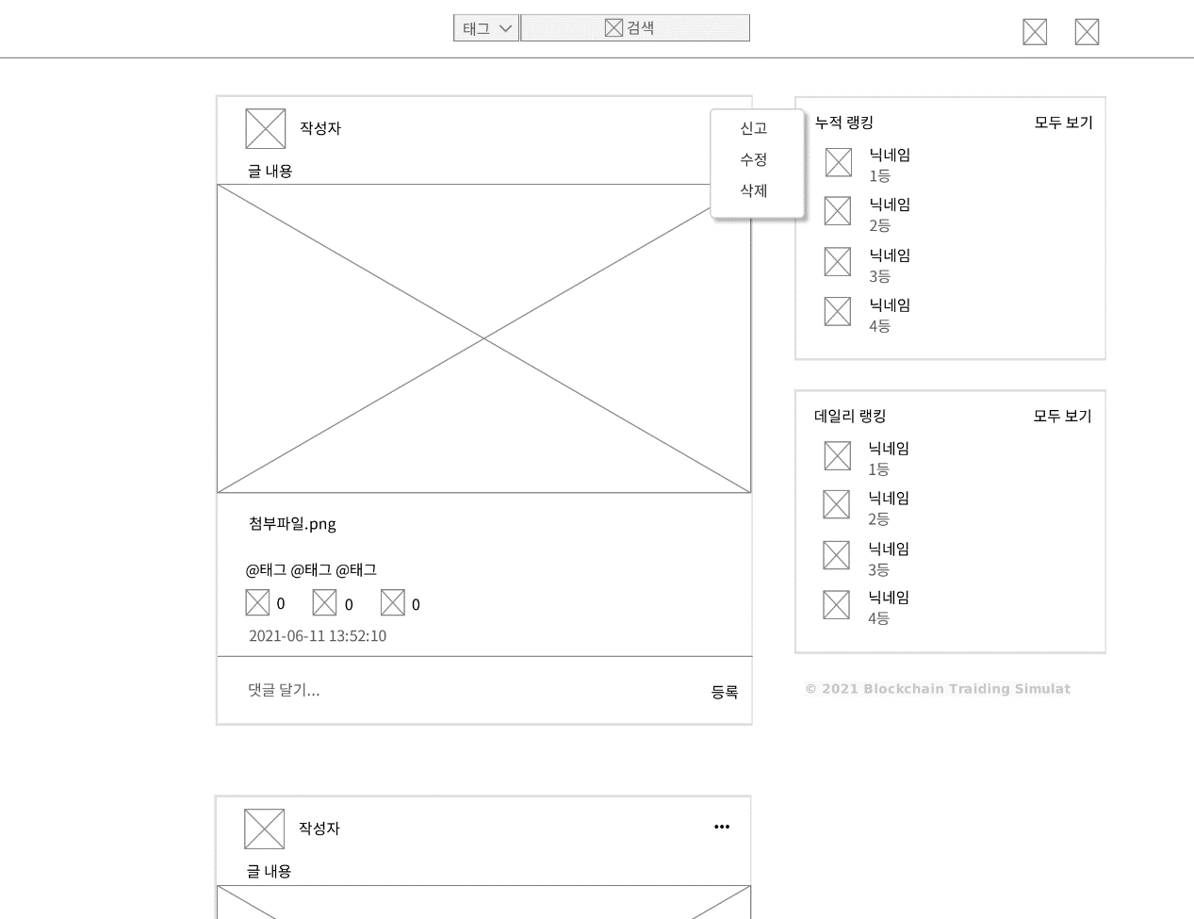
게시글 - 회원
커뮤니티
Page ID.
8-2
No | 기능 정의 | 관련문서
01 | 클릭하면 8-3이 나타난다.
02 | 클릭하면 8-6으로 이동한다.
03 | 클릭하면 게시글을 삭제한다. | BO-04
04 | 댓글을 작성하는 폼이다. | RE-02
05 | 클릭하면 댓글을 등록한다. | RE-02
06 | 클릭하면 드랍다운 메뉴가 나타난다.
Summery.
font_#1
01
02
03
© 2021 Blockchain Traiding Simulator
05
04
06

Slide 27
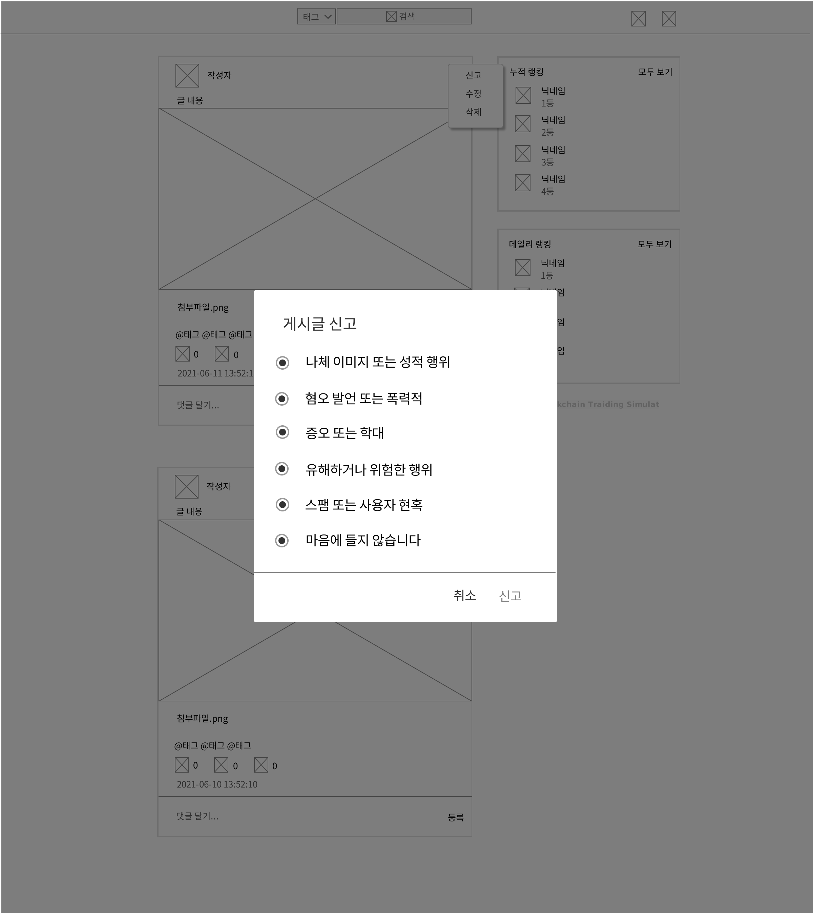
게시글 신고
커뮤니티
Page ID.
8-4
No | 기능 정의 | 관련문서
01 | 신고할 내용을 선택한다.
02 | 클릭하면 팝업창이 닫힌다.
03 | 클릭하면 신고 등록 후 팝업창이 닫힌다. | RP-02
Summery.
font_#1
01
02
03

Slide 28
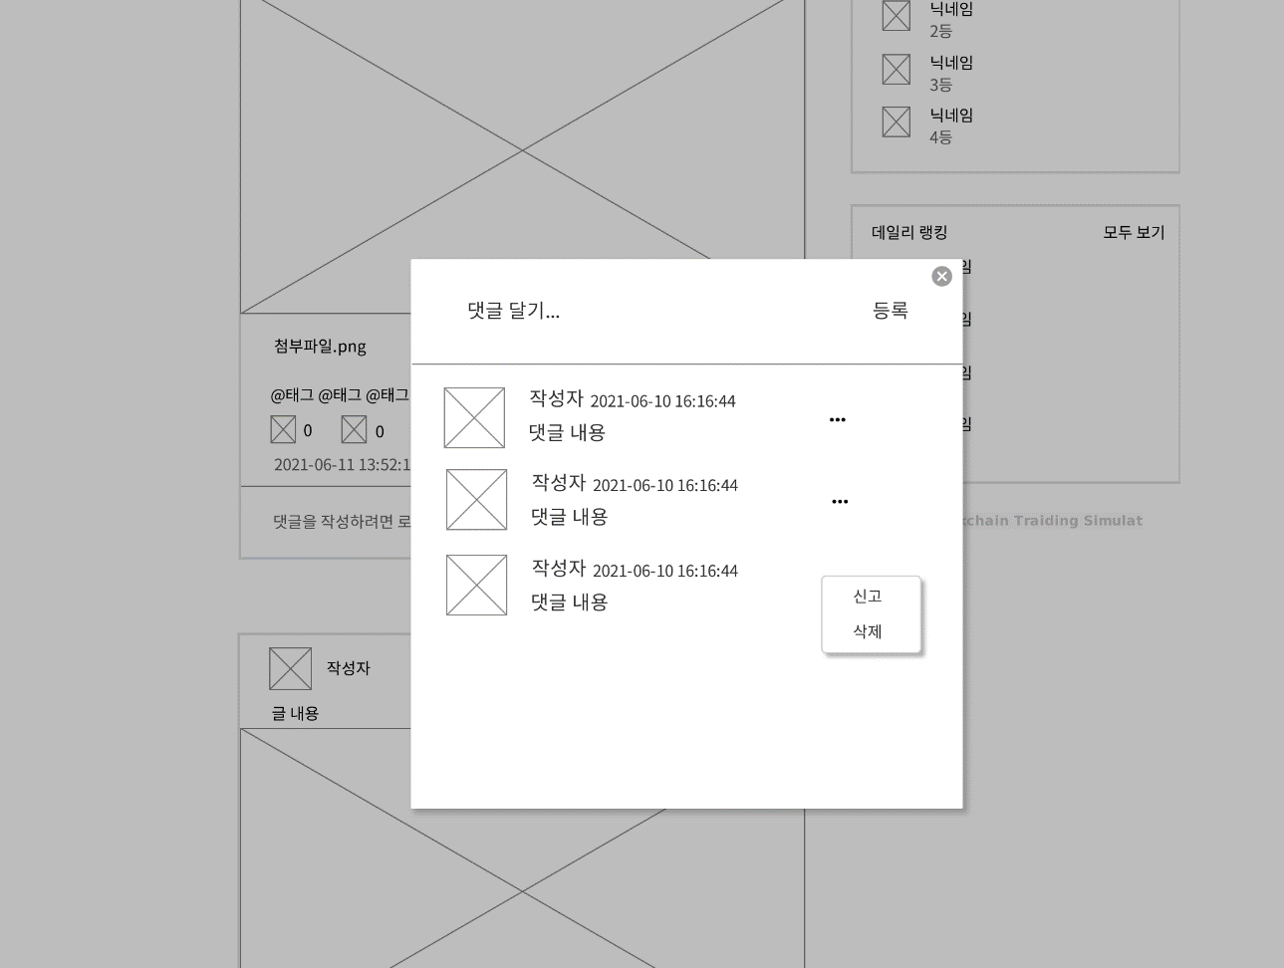
댓글
커뮤니티
Page ID.
8-5
No | 기능 정의 | 관련문서
01 | 댓글을 작성하는 폼이다. | RE-02
02 | 클릭하면 댓글을 등록한다. | RE-02
03 | 클릭하면 팝업창이 닫힌다.
04 | 마우스를 가져다 대면 드랍다운 메뉴가 나타난다.
05 | 클릭하면 8-3이 나타난다.
06 | 클릭하면 댓글을 삭제한다. | RE-04
Summery.
font_#1
03
01
02
04
05
06

Slide 29
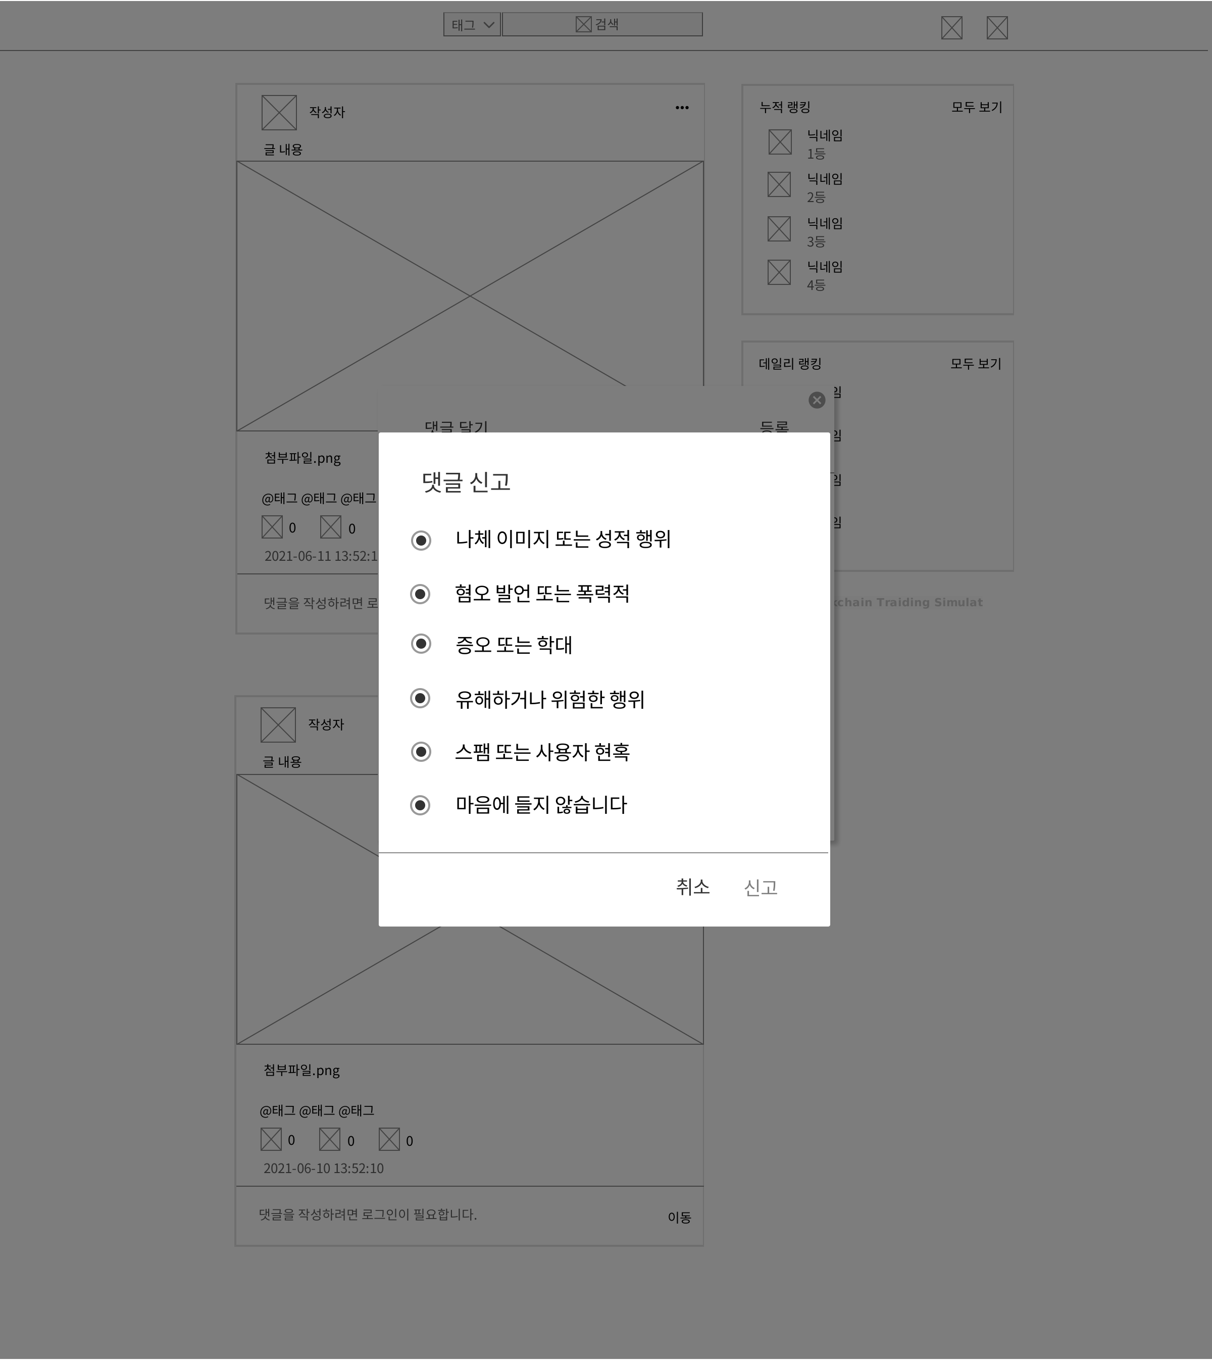
댓글 신고
커뮤니티
Page ID.
8-6
No | 기능 정의 | 관련문서
01 | 신고할 내용을 선택한다.
02 | 클릭하면 팝업창이 닫힌다.
03 | 클릭하면 신고 등록 후 팝업창이 닫힌다. | RP-06
Summery.
font_#1
01
02
03

Slide 30
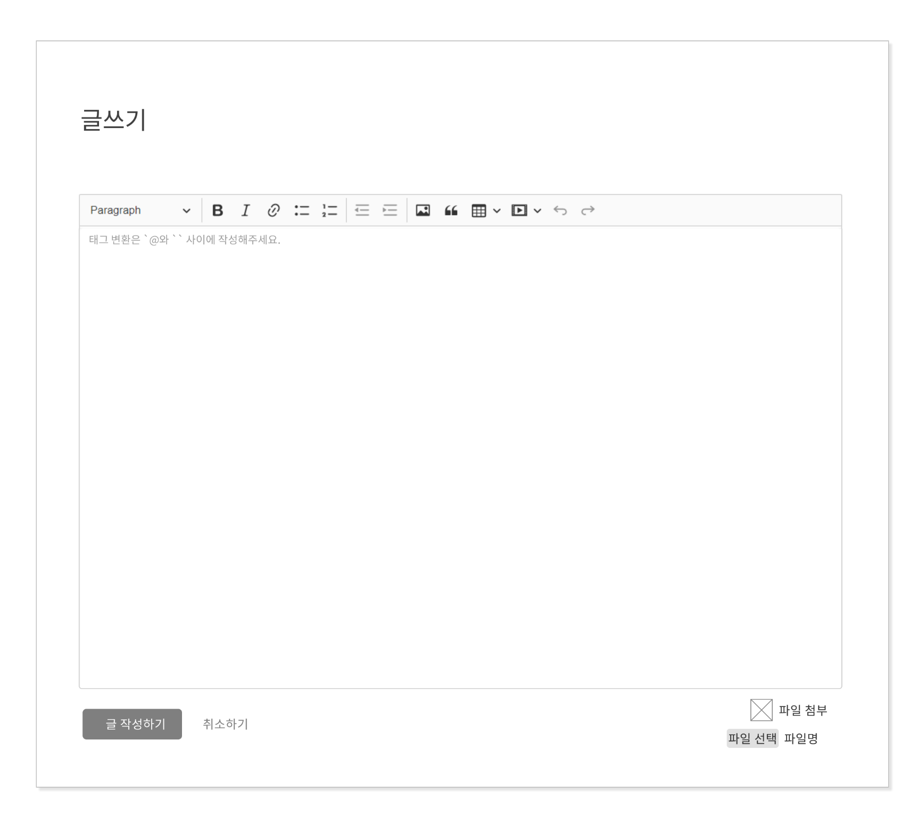
게시글 등록
커뮤니티
Page ID.
8-5
No | 기능 정의 | 관련문서
01 | 글씨 크기, 굵기, 기울기 등을 변경하거나 사진을 첨부할 수 있는 CKEditor5 API이다.
02 | 게시글의 내용을 입력하는 폼이다.
03 | 클릭하면 게시글을 등록하고 8-2로 이동한다. | BO-02, BO-01
04 | 클릭하면 8-2로 이동한다. | BO-01
05 | 파일을 첨부하는 폼이다.
Summery.
font_#1
01
02
05
03
04

Slide 31
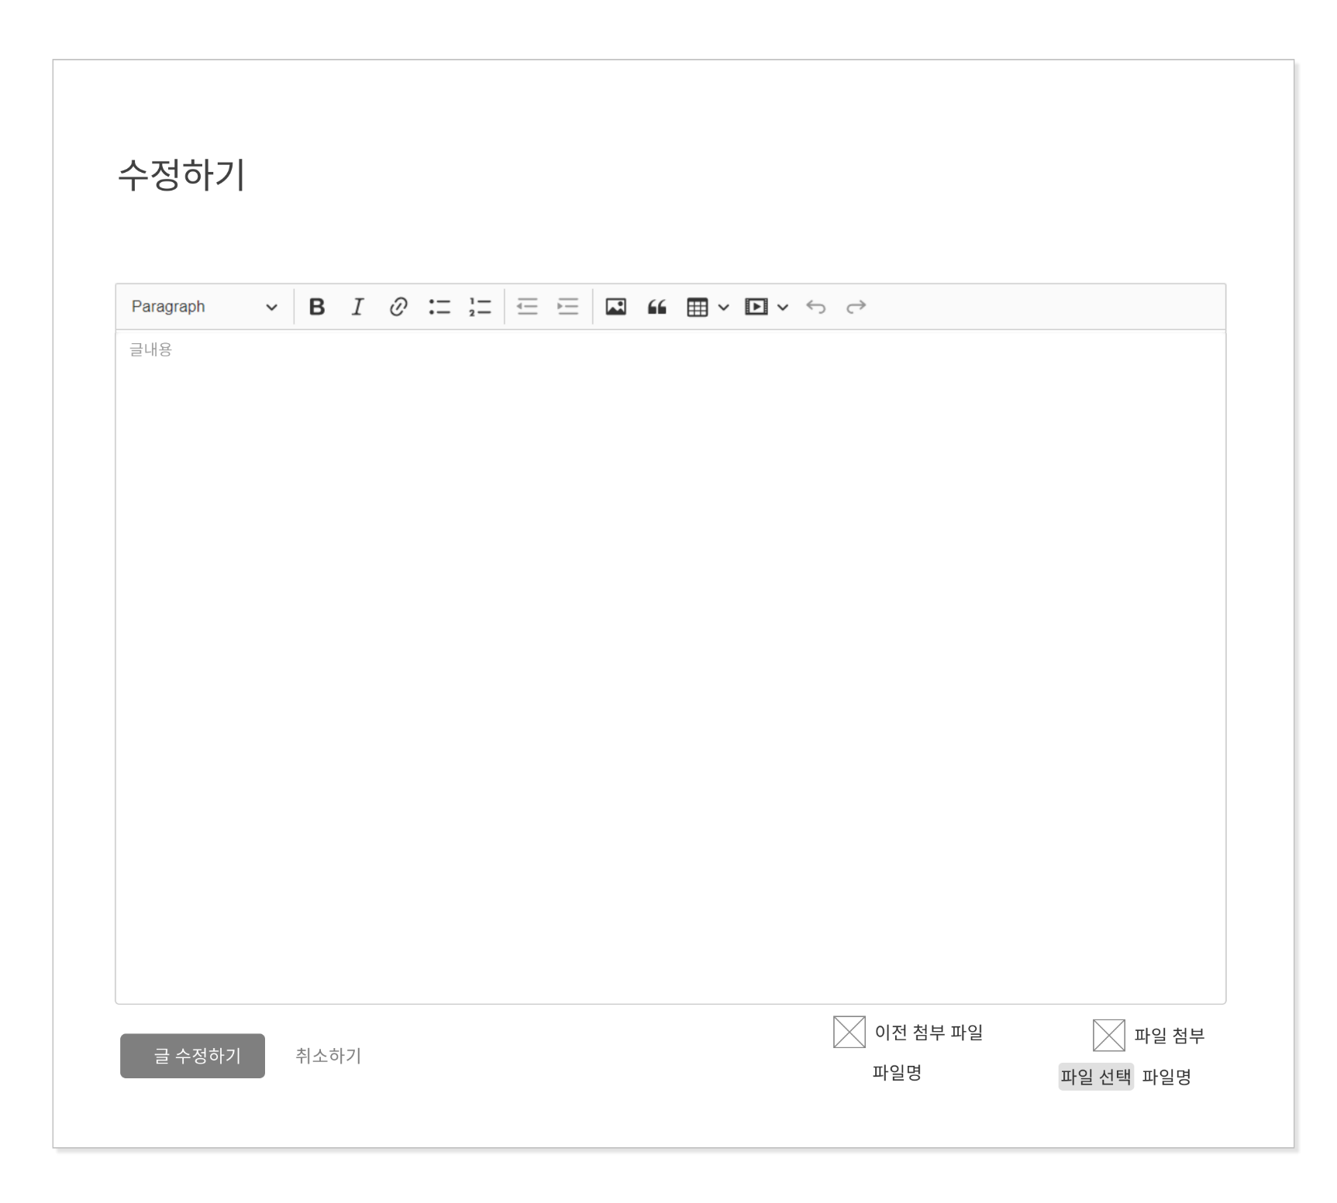
게시글 등록
커뮤니티
Page ID.
8-5
No | 기능 정의 | 관련문서
01 | 클릭하면 기존에 첨부한 파일을 다운로드한다.
Summery.
font_#1
01

Slide 32
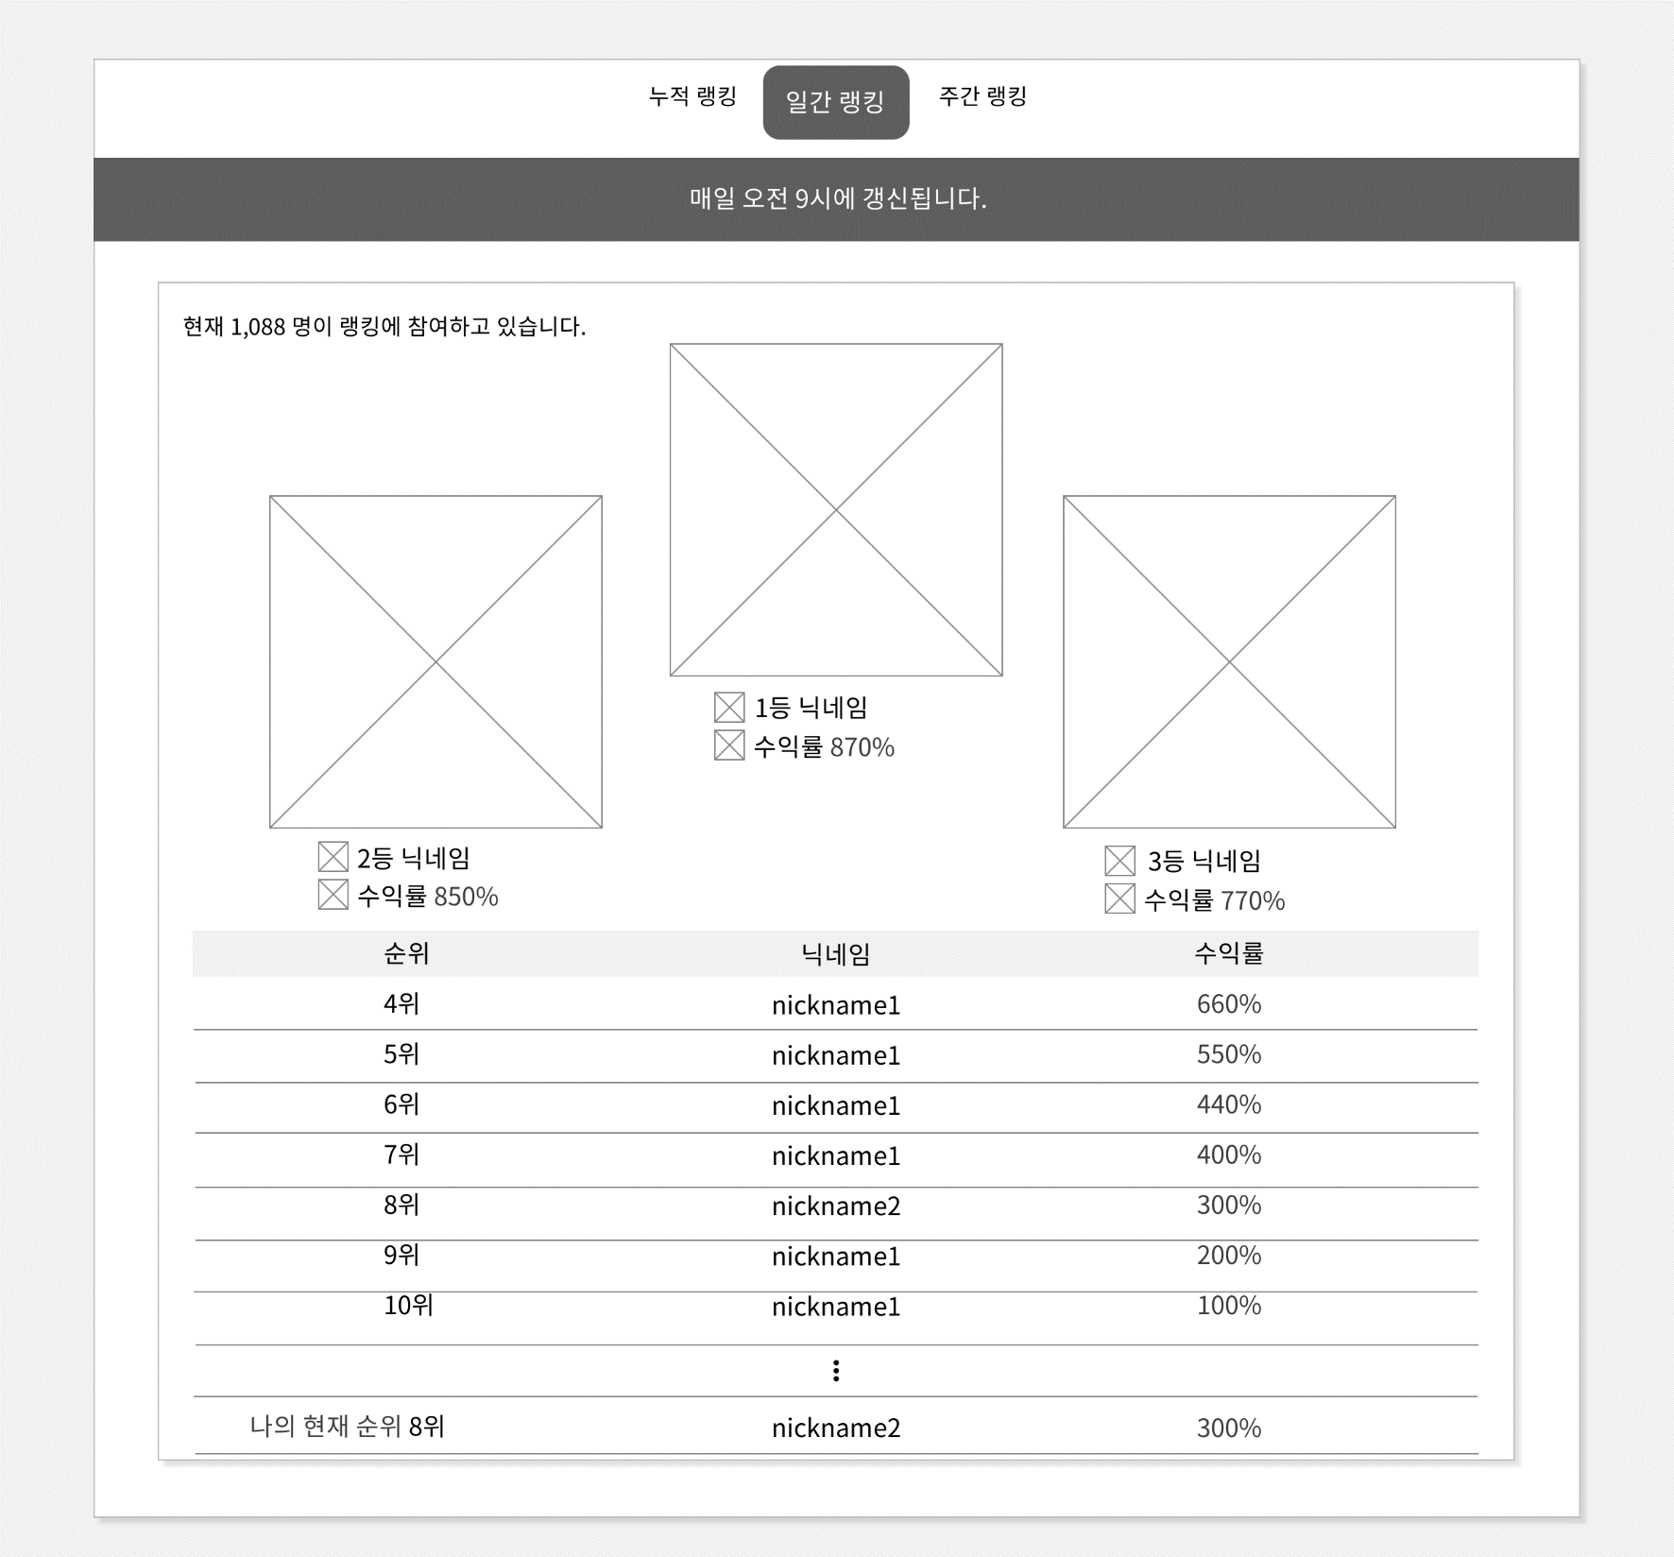
랭킹 - 회원
랭킹
Page ID.
9-1
No | 기능 정의 | 관련문서
01 | 클릭하면 해당 랭킹 페이지로 이동한다. | RK-01
02 | 순위 경쟁에 참가한 전체 인원의 수가 나타난다.
03 | 1~3위에 금, 은, 동 사진을 삽입한다
04 | 1~3위 회원의 닉네임과 수익률이 나타난다. | US-01, RK-01
05 | 4~10위인 회원의 닉네임과 수익률을 DB에서 불러온다 | US-01, RK-01
06 | 로그인 상태인 경우, 자신의 순위와 닉네임, 수익률이 나타난다. 로그아웃 상태인 경우, 아무것도 나타나지 않는다. | US-01, RK-01
Summery.
font_#1
01
02
03
04
05
06

Slide 33
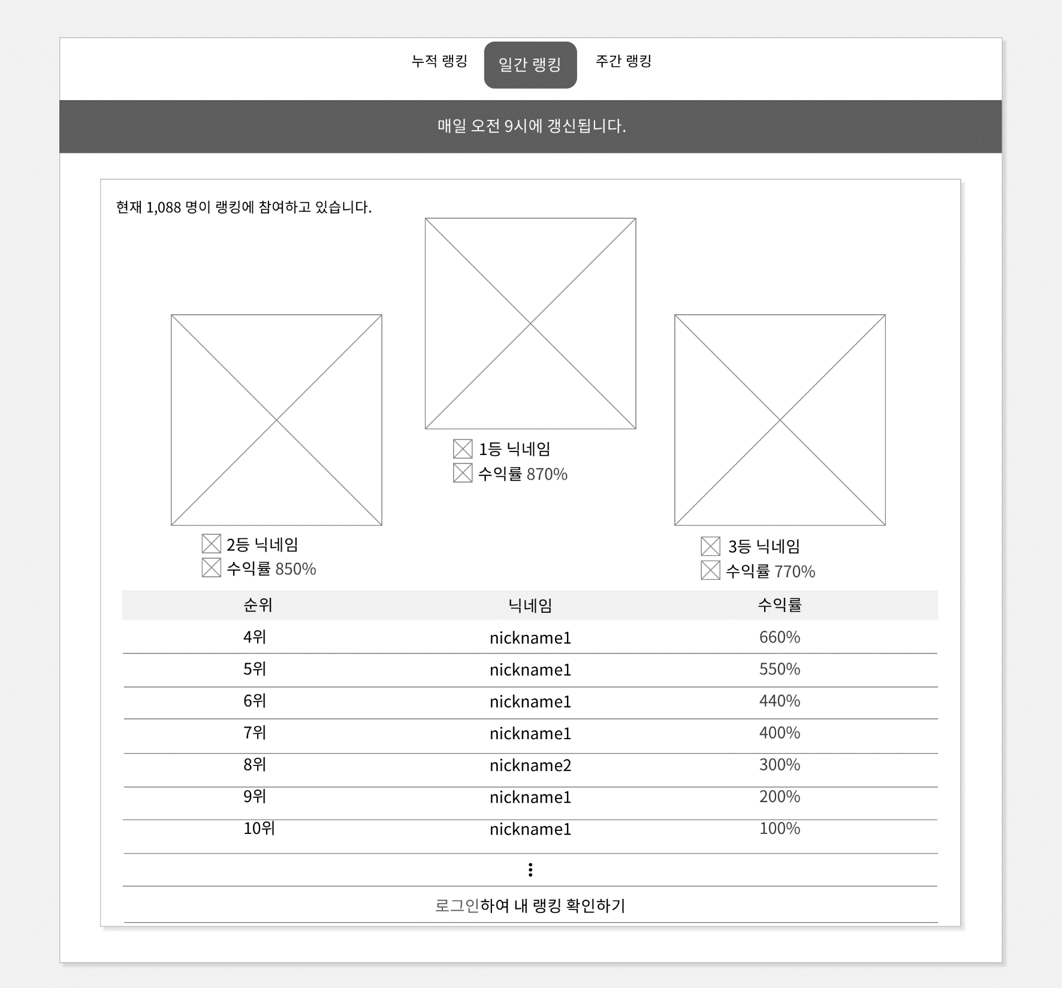
랭킹 - 비회원
랭킹
Page ID.
9-1
No | 기능 정의 | 관련문서
01 | 비로그인 상태는 랭킹이 나타나지 않는다. 클릭하면 3-1로 이동한다. | US-01, RK-01
Summery.
font_#1
01

Slide 34
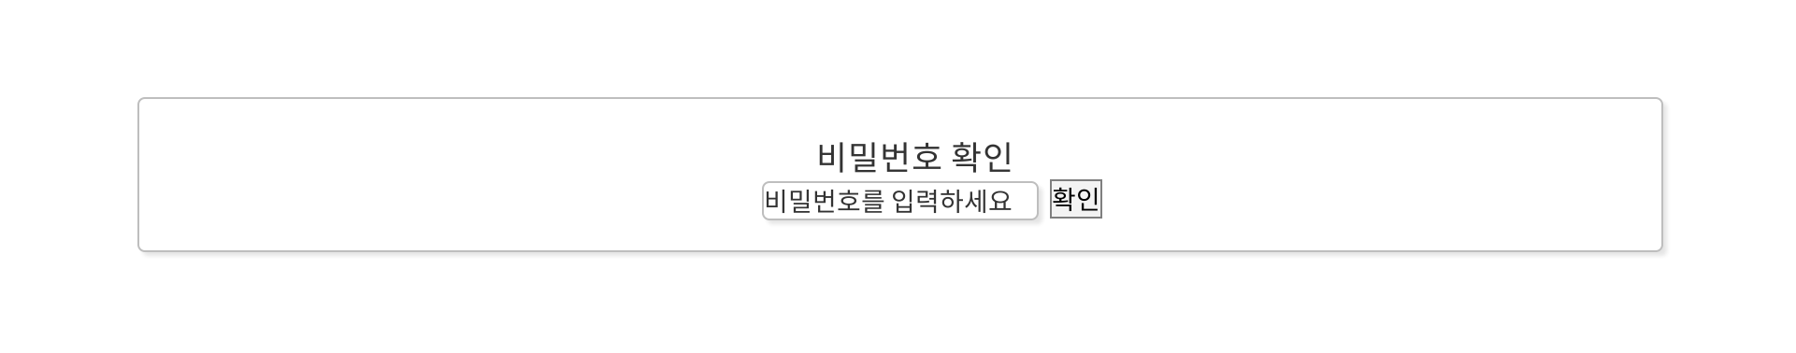
마이페이지 비밀번호 확인
마이페이지
Page ID.
10-1
No | 기능 정의 | 관련문서
01 | 비밀번호를 입력하는 폼이다. | US-01
02 | 클릭하면 10-2로 이동한다. | US-01
Summary.
font_#1
01
02

Slide 35
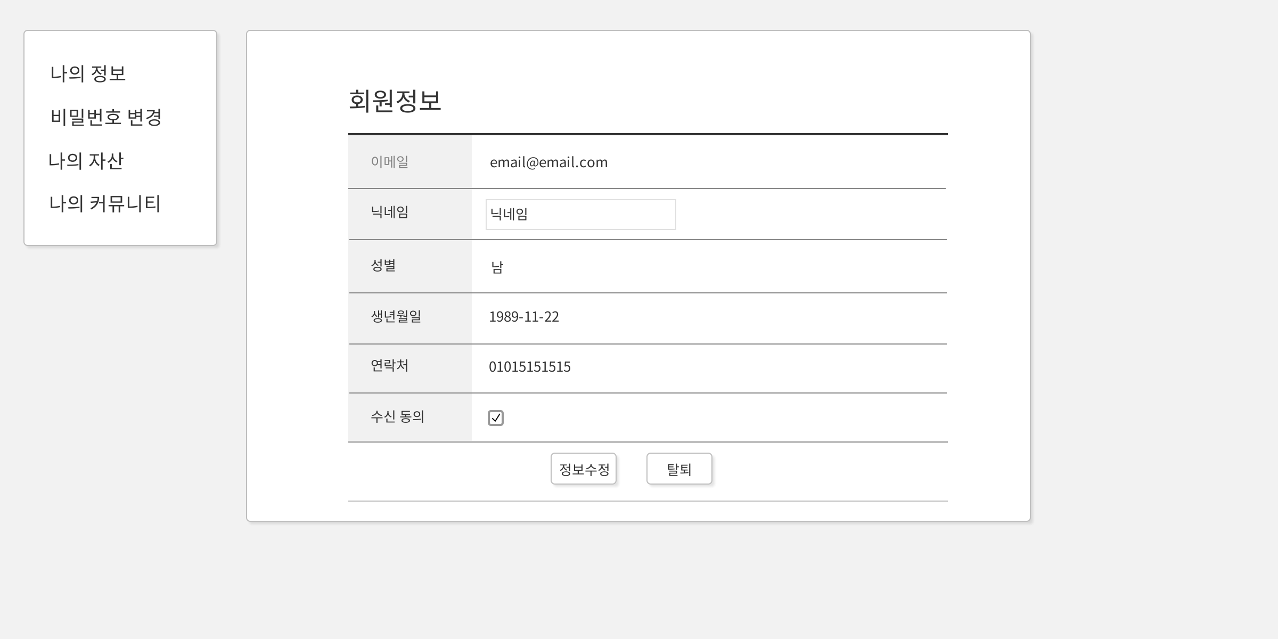
나의 정보
마이페이지
Page ID.
10-2
No | 기능 정의 | 관련문서
01 | 클릭하면 10-2로 이동한다. | MY-04
02 | 클릭하면 10-4로 이동한다. | MY-06
03 | 클릭하면 10-5로 이동한다.
04 | 클릭하면 10-11로 이동한다. | MY-02
05 | 사용자 정보를 확인하는 폼이다. | MY-04
06 | 클릭하면 사용자 정보를 수정할 수 있다. | MY-06
07 | 클릭하면 계정을 탈퇴한다. | MY-07
Summary.
font_#1
01
02
03
04
05
06
07

Slide 36
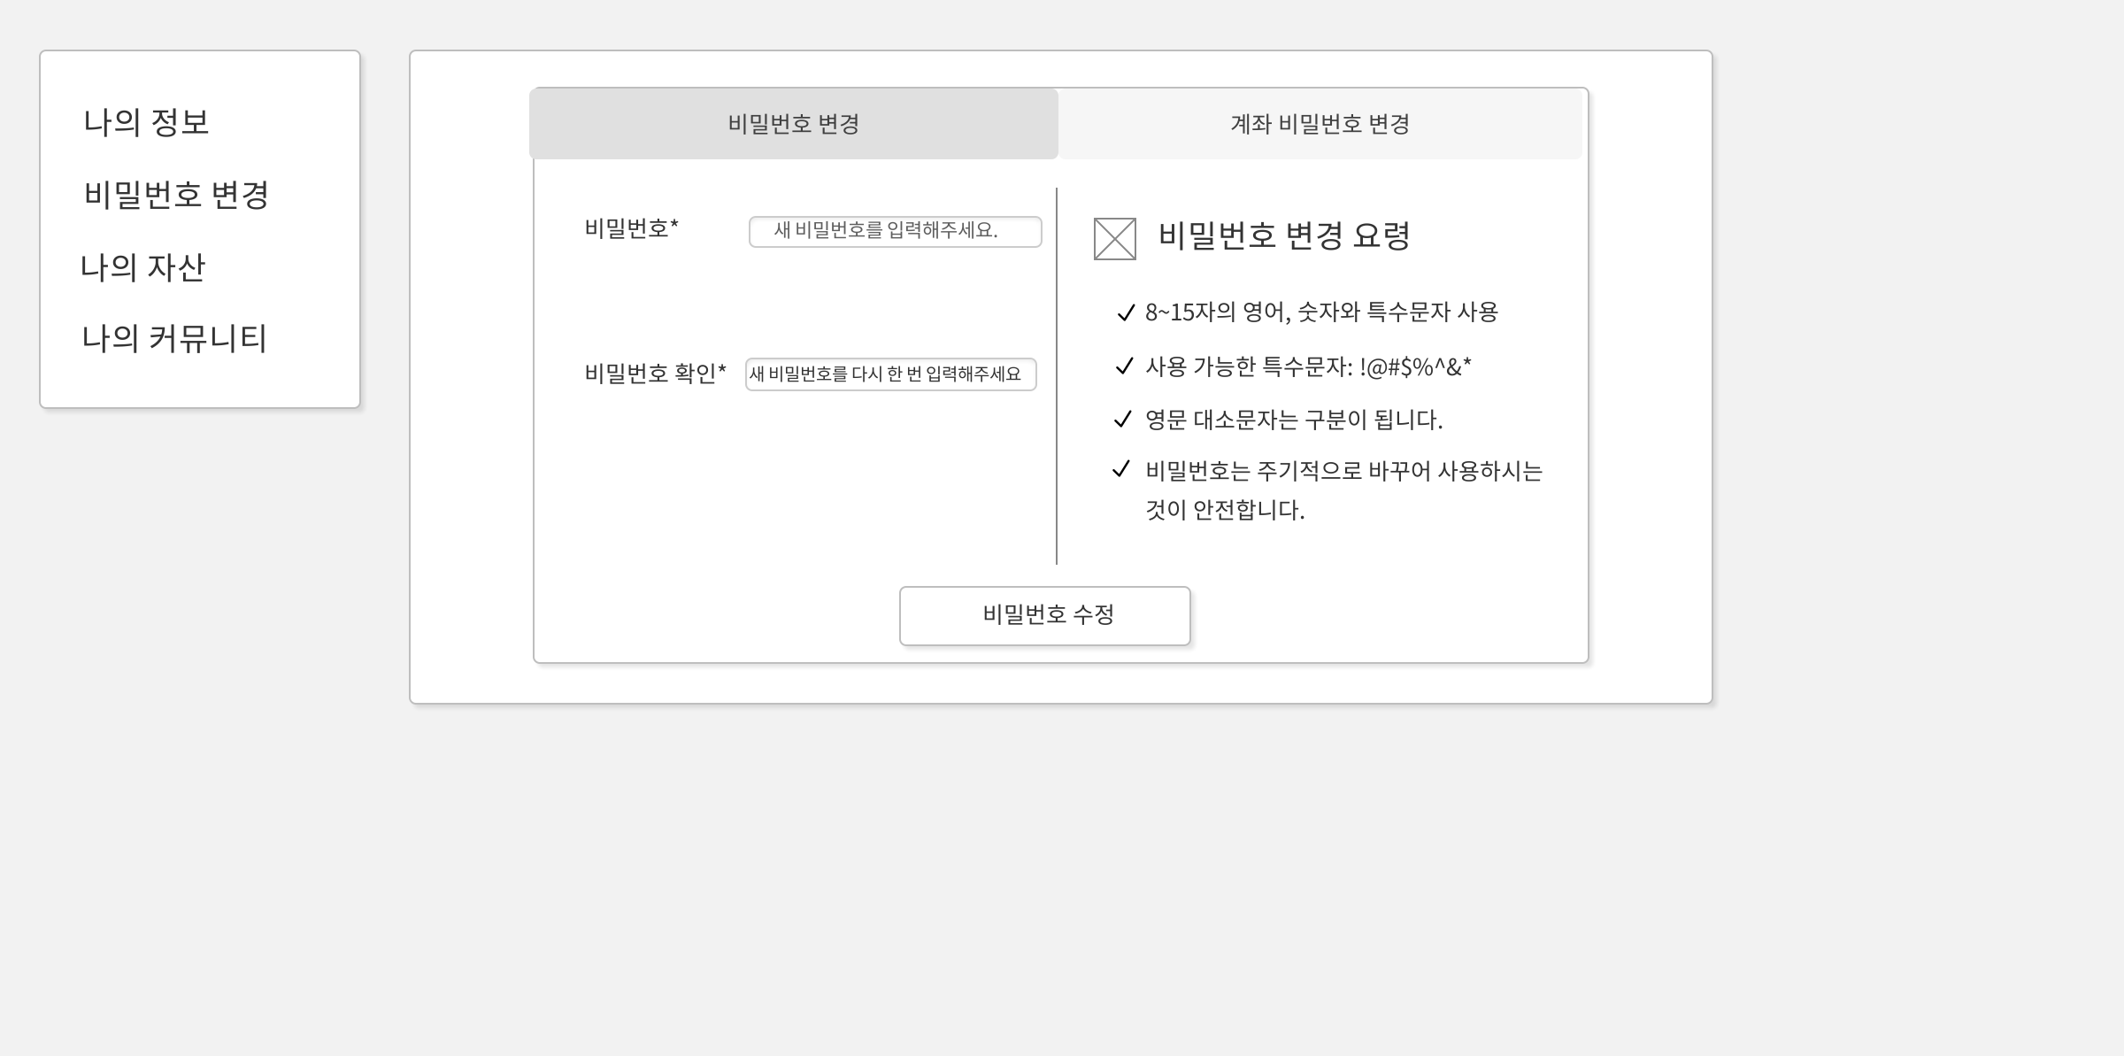
비밀번호 변경
마이페이지
Page ID.
10-3
No | 기능 정의 | 관련문서
01 | 클릭하면 10-4로 이동한다. | MY-06
02 | 새 비밀번호를 입력하는 폼이다.
03 | 새 비밀번호를 재입력하는 폼이다.
04 | 클릭하면 02번에 입력한 새 비밀번호로 수정한다. | MY-06
Summary.
font_#1
01
02
03
04

Slide 37
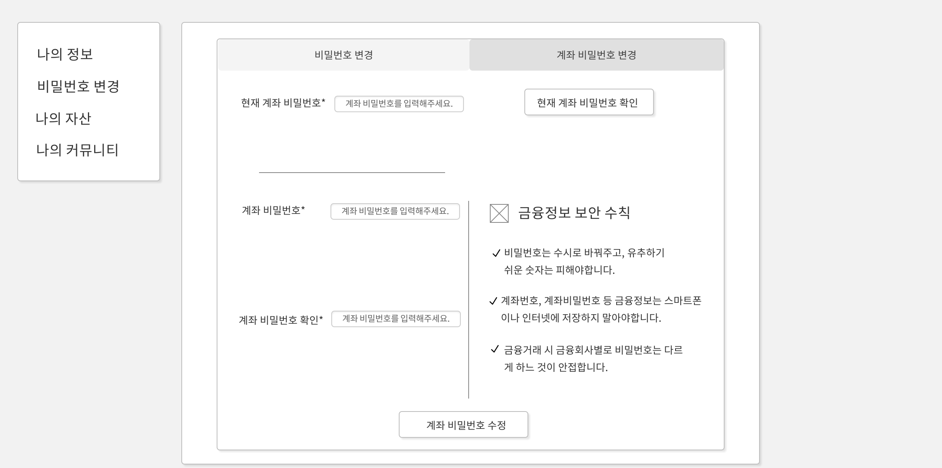
계좌 비밀번호 변경
마이페이지
Page ID.
10-4
No | 기능 정의 | 관련문서
01 | 클릭하면 10-3으로 이동한다. | MY-06
02 | 클릭하면 현재 계좌 비밀번호를 입력하는 10-6 모달창이 열린다.
03 | 클릭하면 02번 밑에 “계좌 비밀번호가 확인되었습니다.” 문구가 나타난다.
04 | 계좌 비밀번호를 입력하는 폼이다.
05 | 계좌 비밀번호를 확인하는 폼이다.
06 | 클릭하면 계좌 비밀번호를 수정한다. | MY-06
Summary.
font_#1
01
03
02
04
05
06

Slide 38
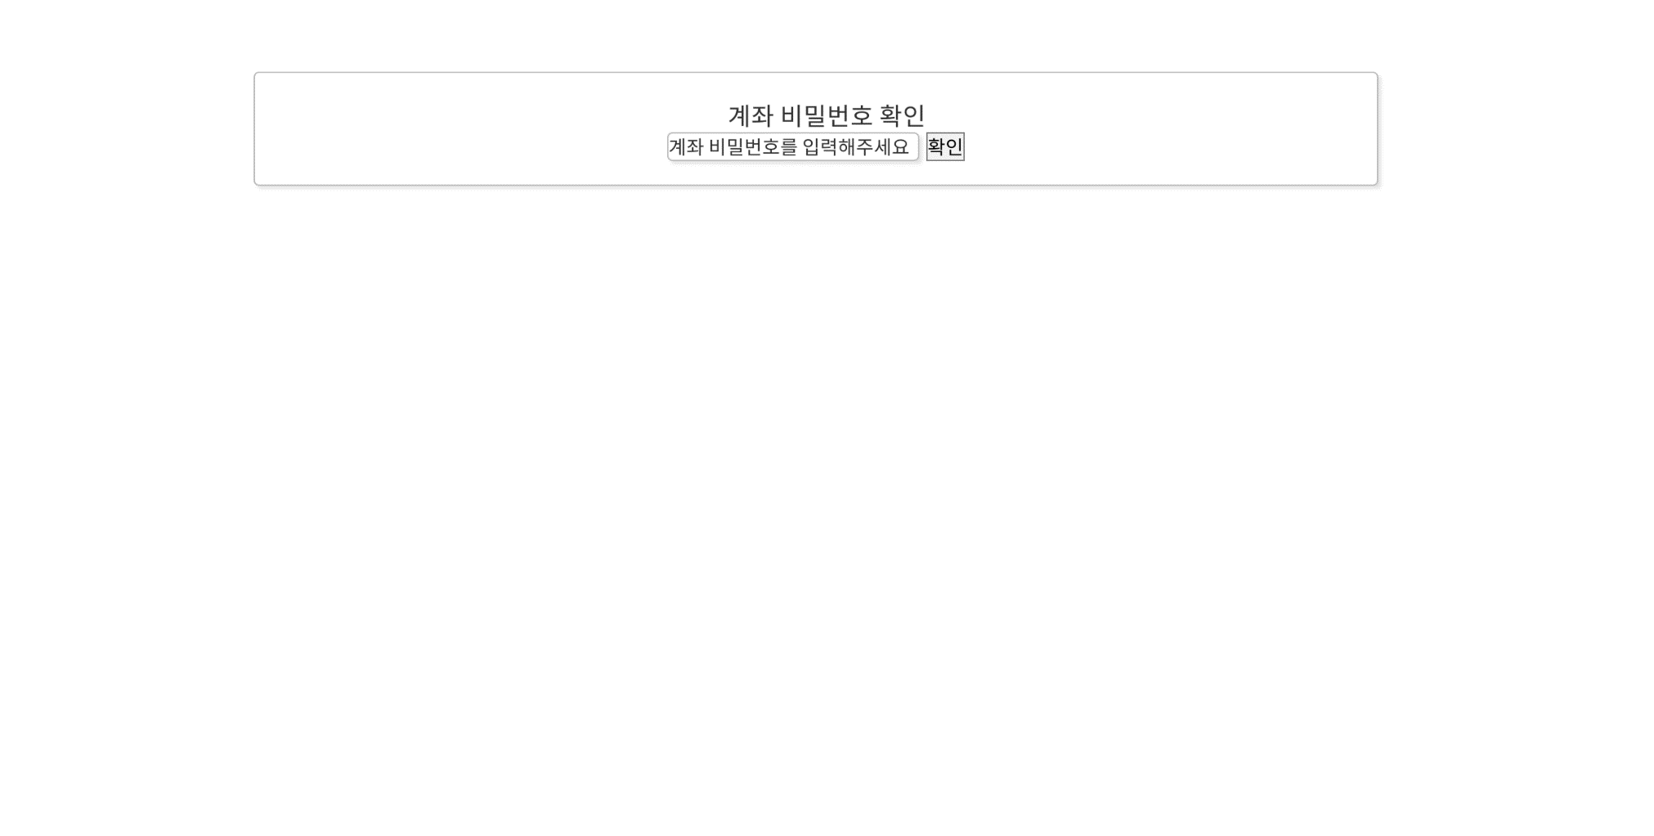
계좌 비밀번호 확인
마이페이지
Page ID.
10-5
No | 기능 정의 | 관련문서
01 | 클릭하면 10-6 모달창이 열린다.
02 | 클릭하면 10-7로 이동한다. | MY-01
Summary.
font_#1
01
02

Slide 39
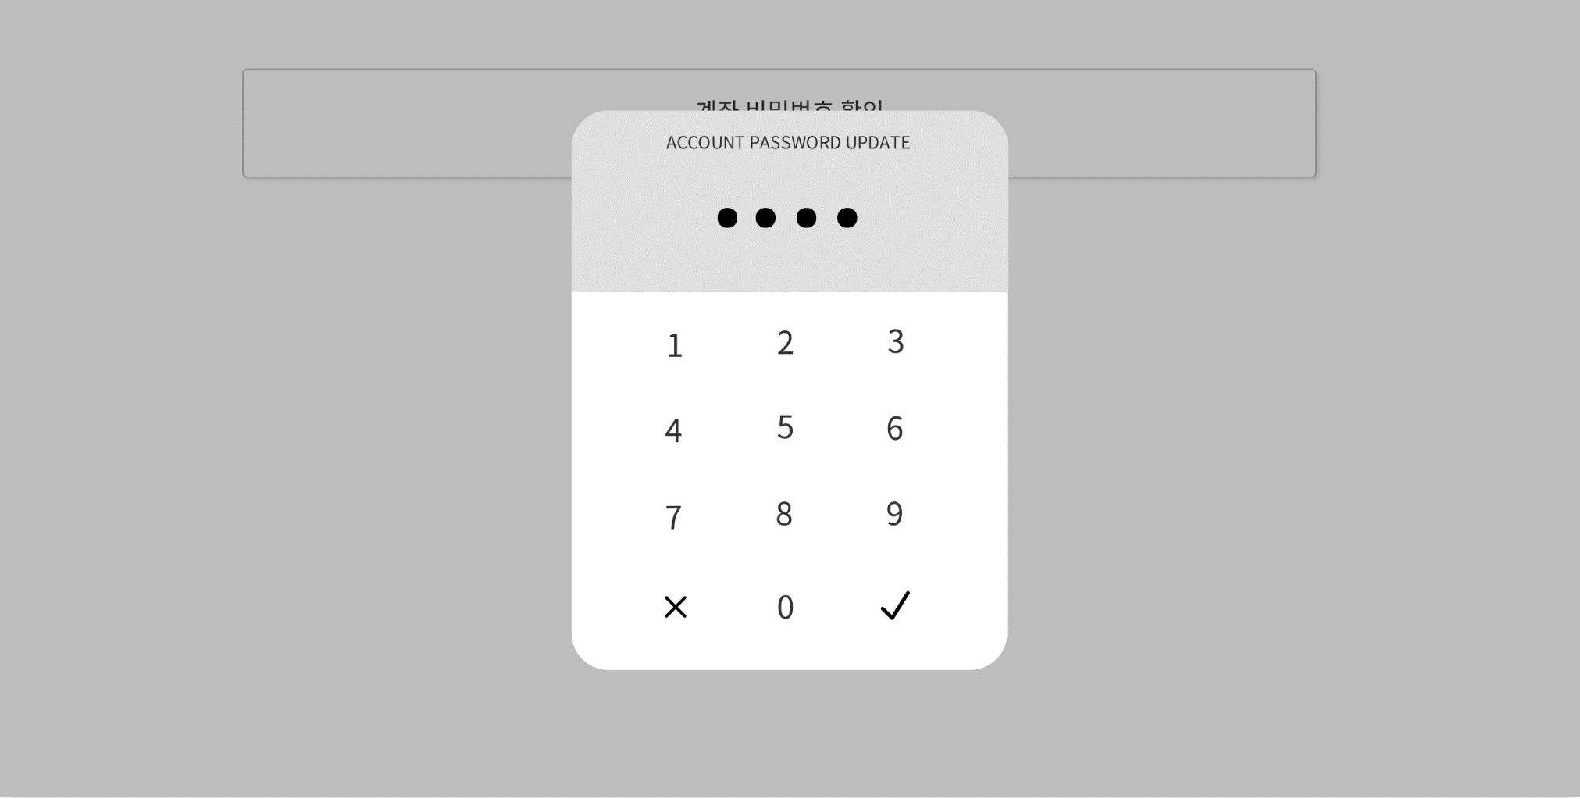
계좌 비밀번호 확인
마이페이지
Page ID.
10-6
No | 기능 정의 | 관련문서
01 | 02번 키패드로 입력한 값이 표시된다.
02 | 키패드를 클릭하면 01번에 값을 표시한다.
03 | 클릭하면 계좌 비밀번호 입력 창이 닫힌다.
04 | 클릭하면 키패드로 입력한 값을 계좌 비밀번호로 사용한다.
Summary.
font_#1
01
02
03
04

Slide 40
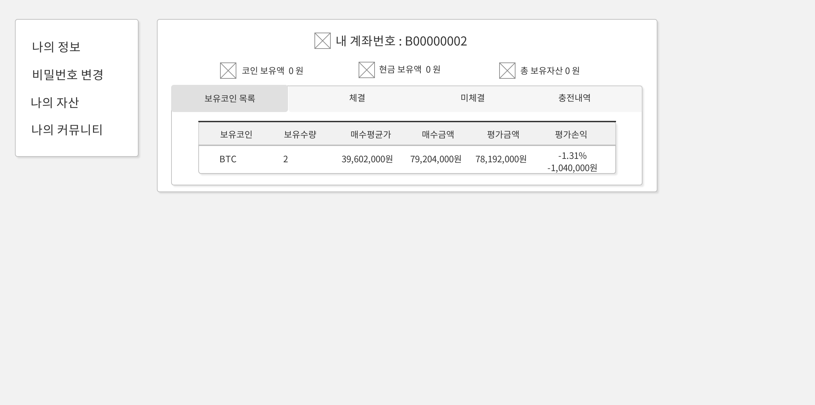
보유코인 목록
마이페이지
Page ID.
10-7
No | 기능 정의 | 관련문서
01 | 클릭하면 10-8로 이동한다. | MT-01
02 | 클릭하면 10-9로 이동한다. | MT-02
03 | 클릭하면 10-10으로 이동한다. | MY-04
Summary.
font_#1
02
01
03

Slide 41
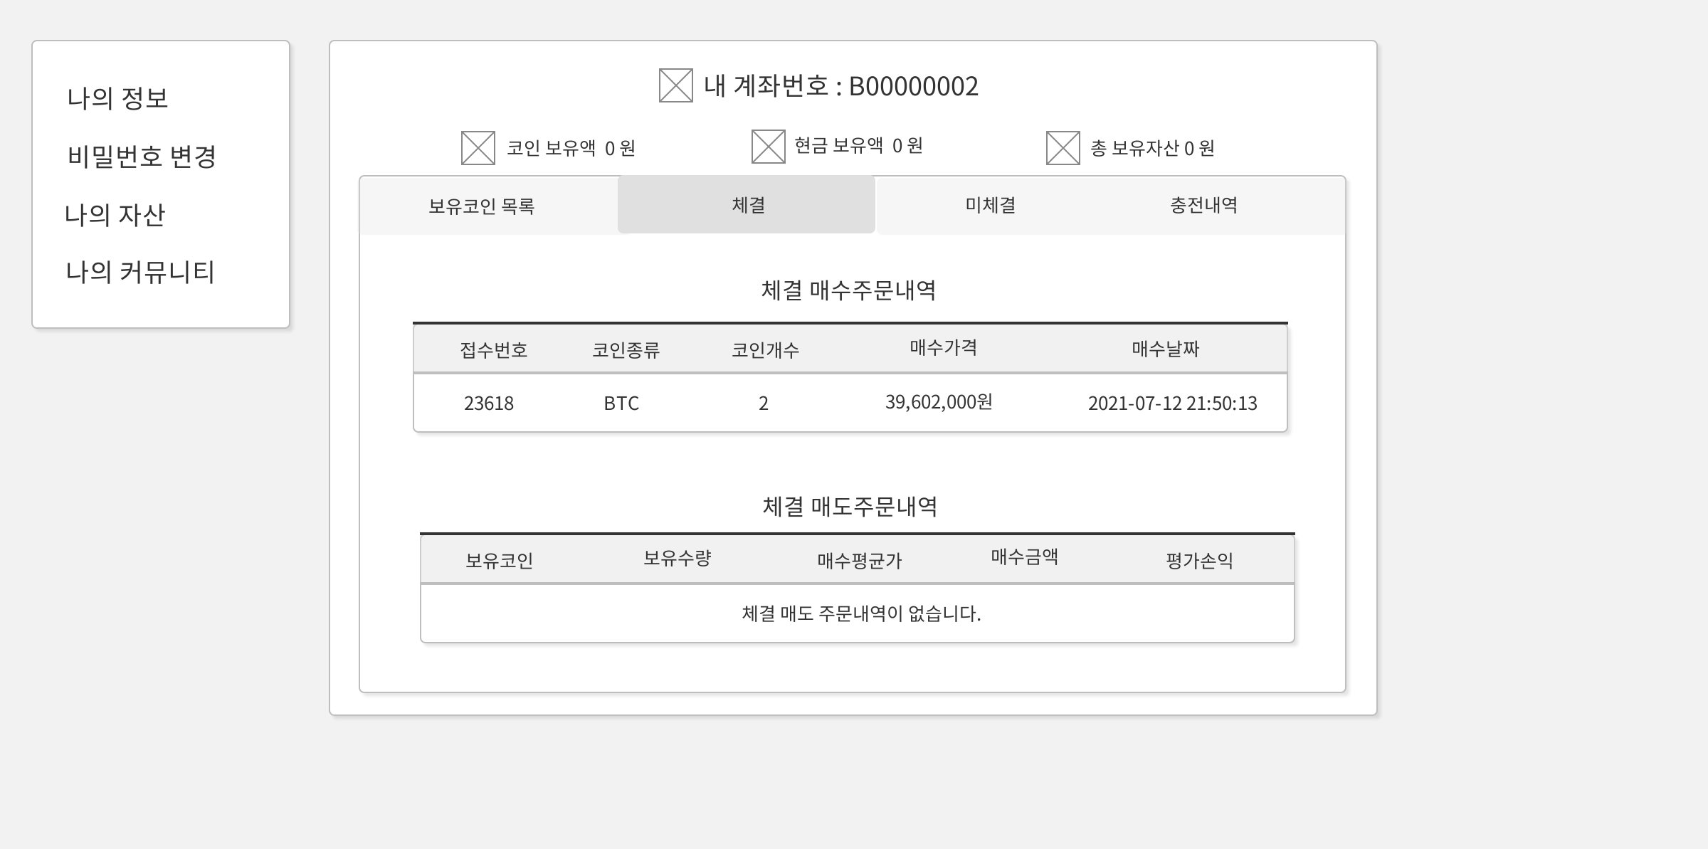
체결 내역
마이페이지
Page ID.
10-8
No | 기능 정의 | 관련문서
01 | 클릭하면 10-7로 이동한다. | MY-04
02 | 클릭하면 10-9로 이동한다. | MT-02
03 | 클릭하면 10-10으로 이동한다. | MY-04
Summary.
font_#1
02
01
03

Slide 42
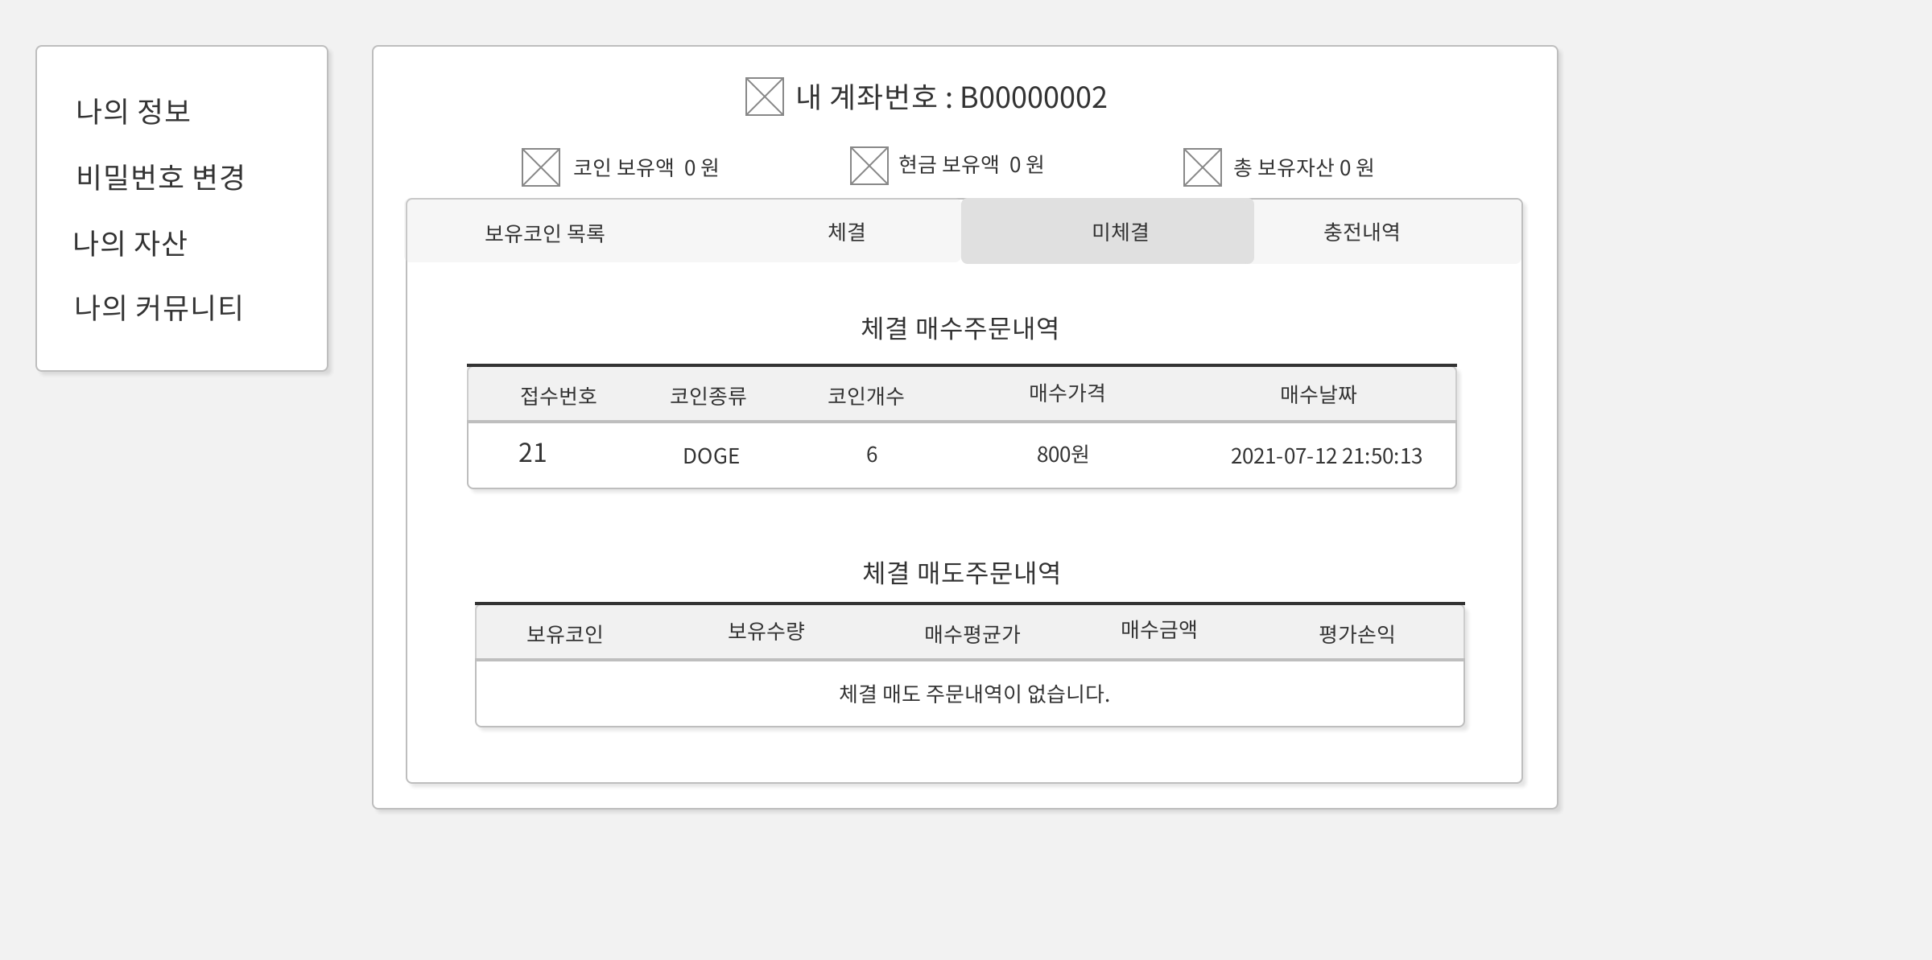
미체결 내역
마이페이지
Page ID.
10-9
No | 기능 정의 | 관련문서
01 | 클릭하면 10-7로 이동한다. | MY-04
02 | 클릭하면 10-8로 이동한다. | MT-01
03 | 클릭하면 10-10으로 이동한다. | MY-04
Summary.
font_#1
01
03
02

Slide 43
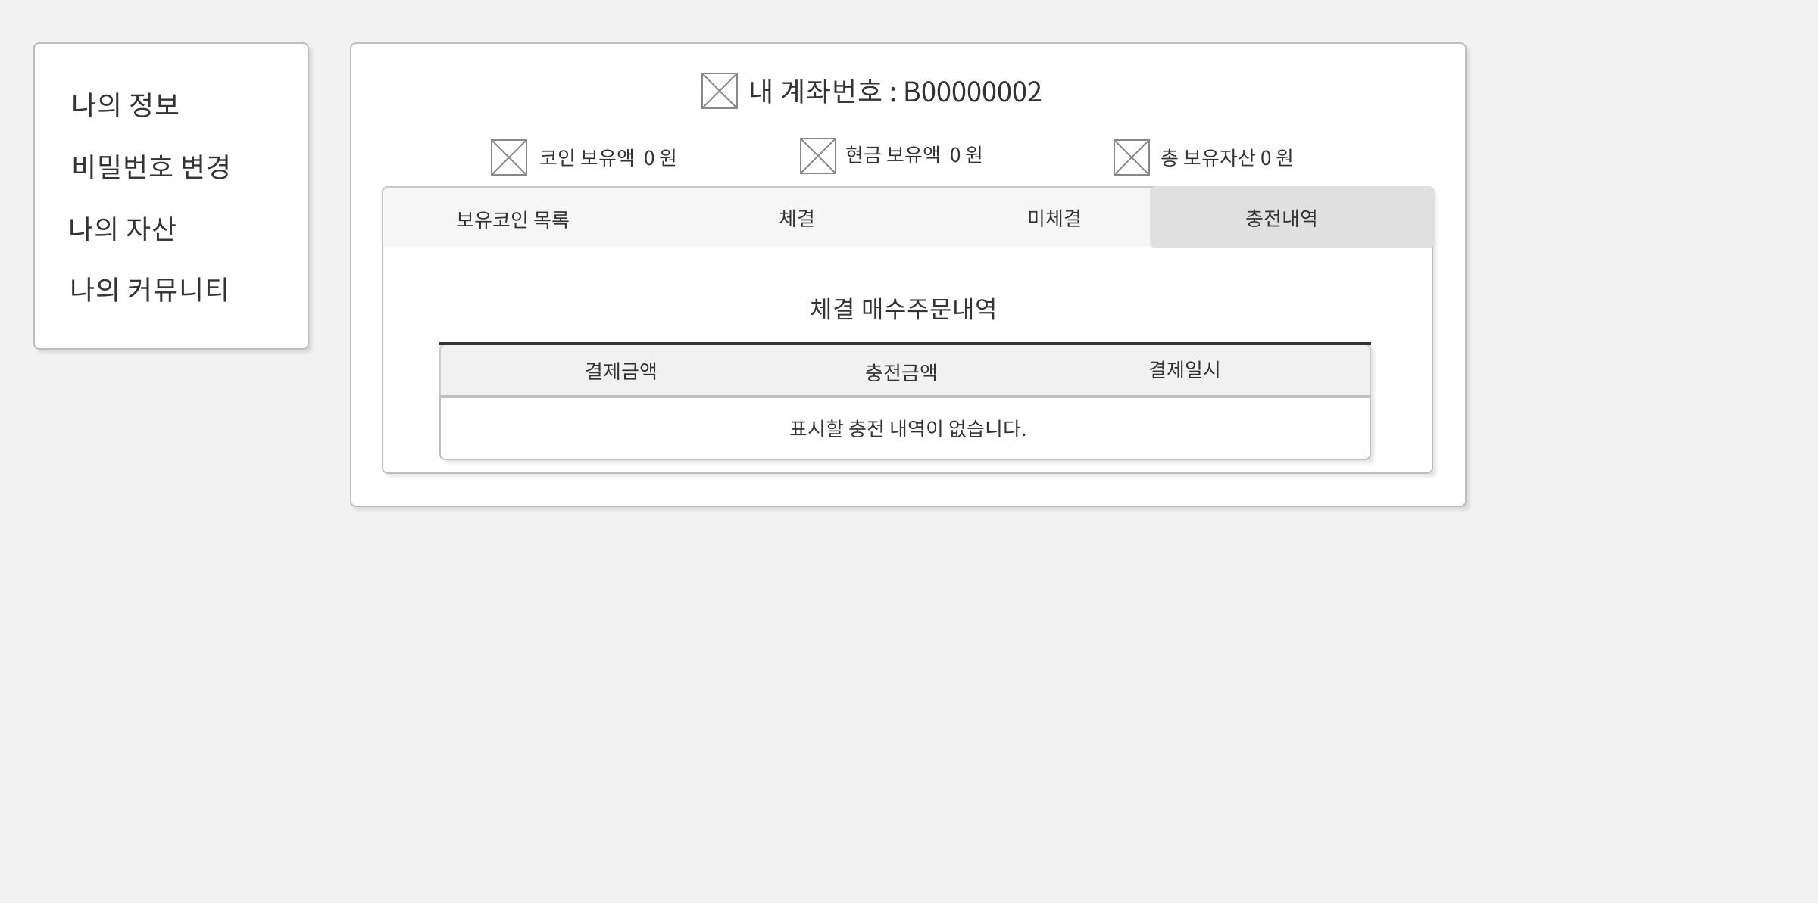
충전 내역
마이페이지
Page ID.
10-10
No | 기능 정의 | 관련문서
01 | 클릭하면 10-7로 이동한다. | MY-04
02 | 클릭하면 10-8로 이동한다. | MT-01
03 | 클릭하면 10-10으로 이동한다. | MY-04
Summary.
font_#1
03
01
02

Slide 44
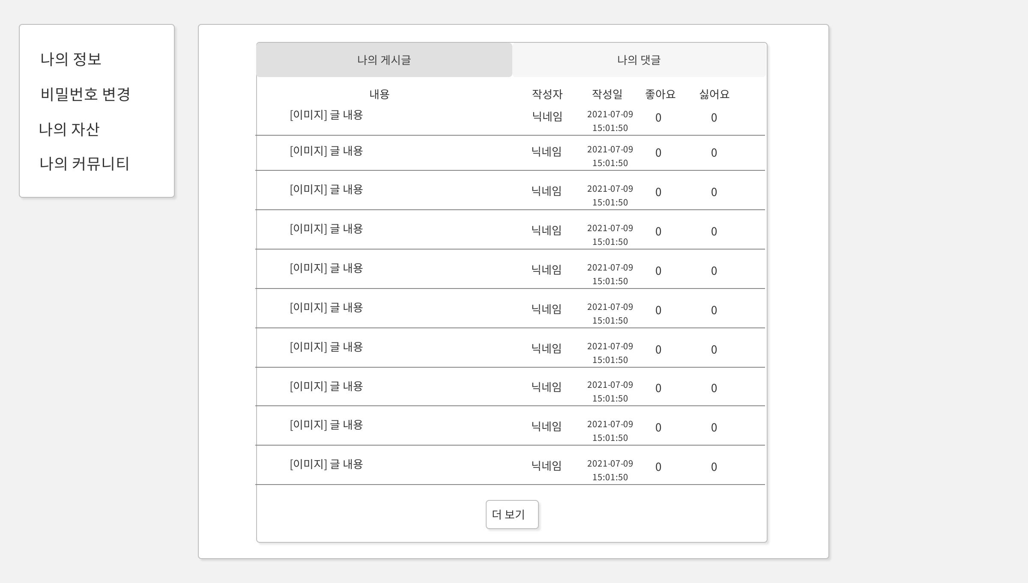
나의 게시글
마이페이지
Page ID.
10-11
No | 기능 정의 | 관련문서
01 | 클릭하면 10-13으로 이동한다. | MY-03
02 | 클릭하면 게시글이 더 나타난다. | MY-02
Summary.
font_#1
01
02

Slide 45
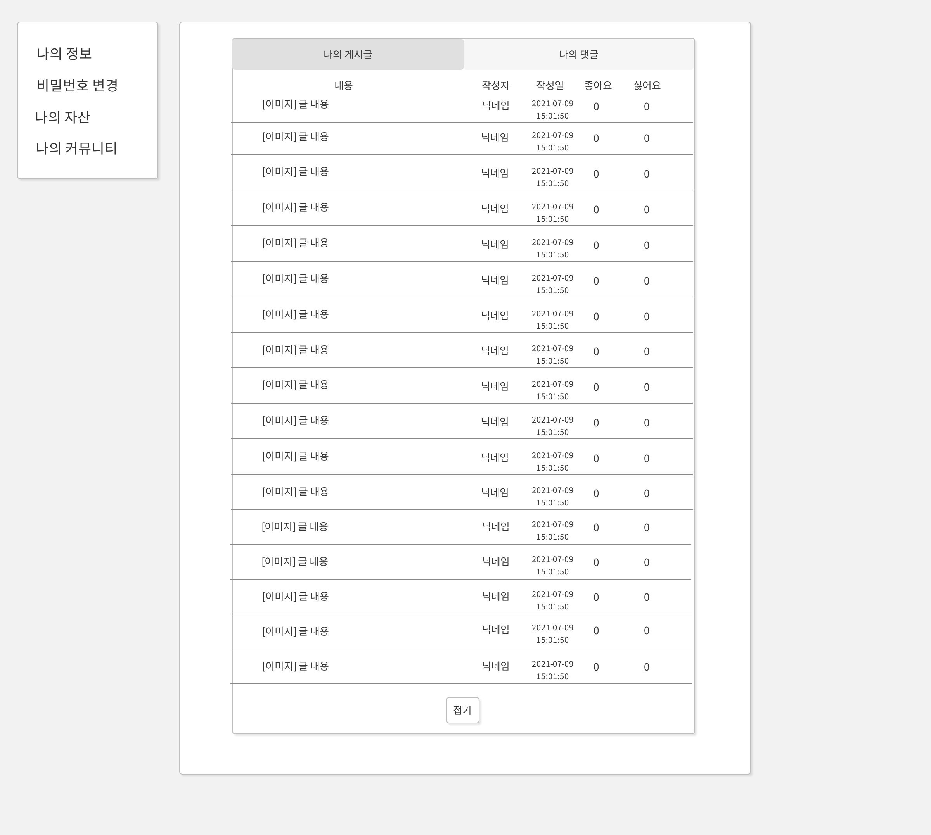
나의 게시글 더보기
마이페이지
Page ID.
10-12
No | 기능 정의 | 관련문서
01 | 클릭하면 10-13으로 이동한다. | MY-03
02 | 클릭하면 더 불러온 게시글이 나타나지 않는다. | MY-02
Summary.
font_#1
01
01
02
03
04
02

Slide 46
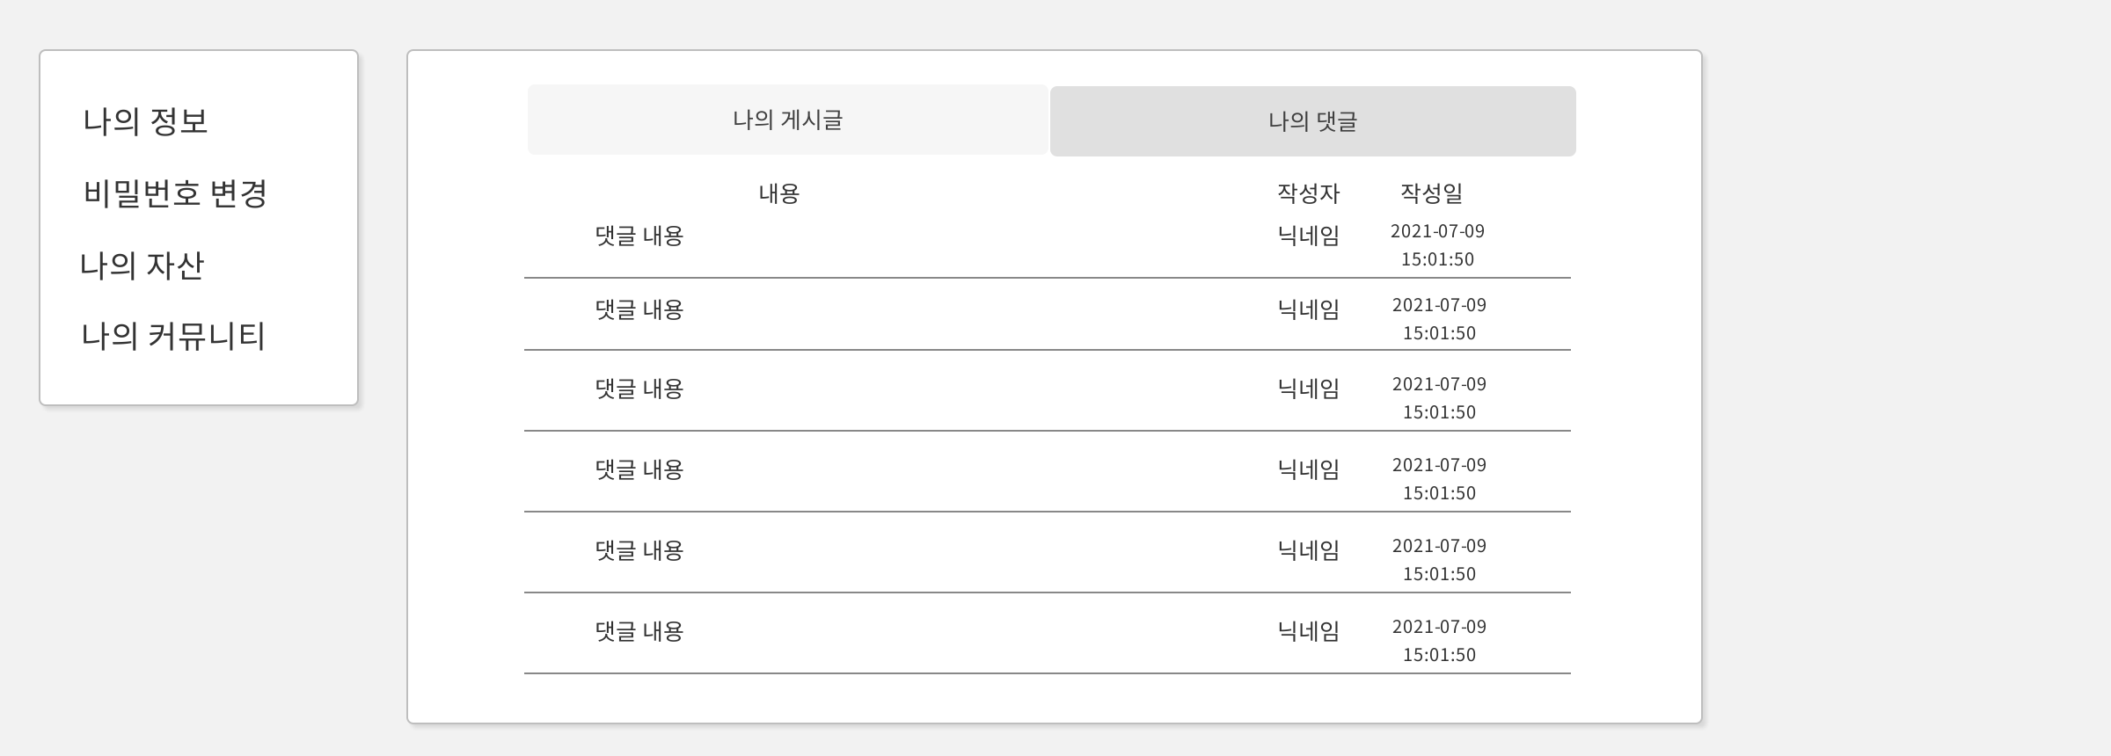
나의 댓글
마이페이지
Page ID.
10-13
No | 기능 정의 | 관련문서
01 | 클릭하면 10-11로 이동한다. | MY-02
Summary.
font_#1
01

Slide 47
관리자 메인 페이지
관리자 페이지
Page ID.
11-1
01
No | 기능 정의 | 관련문서
01 | 사이트의 로고가 나타난다. 클릭하면 1-3으로 이동한다.
02 | 클릭하면 11-1로 이동한다.
03 | 클릭하면 11-2와 같이 드롭다운 메뉴가 나타난다.
04 | 클릭하면 11-4와 같이 드롭다운 메뉴가 나타난다.
05 | 클릭하면 11-12와 같이 드롭다운 메뉴가 나타난다.
06 | 클릭하면 카카오톡 상담 채널로 이동한다.
07 | 총 유저 수가 나타난다. | MN-01
08 | 일일 신규 회원가입 유저 수가 나타난다. | MN-04
09 | 총 게시글 수가 나타난다. | MN-02
10 | 일일 신규 게시글 수가 나타난다. | MN-05
11 | 전체 회원의 보유 가상 투자금액이 나타난다. | MN-03
12 | 처리되지 않은 신고 건수를 표시한다 | MN-07
13 | 클릭하면 카카오톡 채널로 이동한다
Summery.
font_#1
전체 회원 수 : 1092명
신규 회원 수 : 0명
총 게시글 수 : 50명
신규 게시글 수 : 0개
07
08
09
10
MAIN
02
회원관리
03
전체 가상 투자금
게시판 관리
5,421,441,252원
11
04
충전 상품 관리
05
미처리 신고 건수
게시글 1 건
댓글 7 건
12
신규 충전액
0원
13
1:1 문의 관리
06

Slide 48
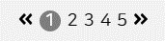
회원 관리
관리자 페이지
Page ID.
11-2
No | 기능 정의 | 관련문서
01 | 클릭하면 11-3으로 이동한다.
02 | 클릭하면 2가지 검색 카테고리가 보여진다.
03 | 검색할 회원의 이메일이나 닉네임을 입력하는 폼이다. | MB-01
04 | 클릭하면 03번에 입력된 텍스트로 검색한다 | MB-01
05 | 클릭하면 해당 회원을 탈퇴시킨다. | MB-02
06 | 클릭하면 해당 페이지의 회원 목록이 나타난다. | MB-01
Summery.
font_#1
전체 회원 수 : 1092명
신규 회원 수 : 0명
총 게시글 수 : 50명
신규 게시글 수 : 0개
MAIN
02
03
04
회원 관리
이메일
검색어를 입력해주세요.
검색
회원관리
이메일 | 닉네임 | 성별 | 생년월일 | 계좌 번호 | 현금 보유액 | 코인 평가 금액 | 자산 총액 | 회원 탈퇴
test@test.com | test | M | 2002-07-18 | B34378714 | 5,000,000원 | 0원 | 5,000,000원
test@bts.com | 취준생 | M | 2002-07-18 | B34378714 | 5,000,000원 | 0원 | 5,000,000원
test@bts.com | BTS진 | M | 2002-07-18 | B34378714 | 5,000,000원 | 702,969원 | 5,000,000원
test@bts.com | 도지 | M | 2002-07-18 | B34378714 | 5,000,000원 | 0원 | 5,000,000원
test@bts.com | 나일론머스크 | M | 2002-07-18 | B34378714 | 5,000,000원 | 0원 | 5,000,000원
test@bts.com | 불꽃남자 | M | 2002-07-18 | B34378714 | 5,000,000원 | 0원 | 5,000,000원
test@bts.com | 53세김홍남 | M | 2002-07-18 | B34378714 | 5,000,000원 | 0원 | 5,000,000원
test@bts.com | 도지76 | M | 2002-07-18 | B34378714 | 5,000,000원 | 0원 | 5,000,000원
test@bts.com | 도지77 | M | 2002-07-18 | B34378714 | 5,000,000원 | 0원 | 5,000,000원
test@bts.com | 도지78 | M | 2002-07-18 | B34378714 | 5,000,000원 | 0원 | 5,000,000원
회원 관리
랭킹 회원 보상 관리
01
게시판 관리
05
충전 상품 관리
06

Slide 49
랭킹 회원 보상 관리
관리자 페이지
Page ID.
11-3
No | 기능 정의 | 관련문서
01 | 클릭하면 11-2로 이동한다.
02 | 클릭하면 월간 랭킹 3위 이상의 회원에게 보상 메일을 발송한다.
03 | 클릭하면 주간 랭킹 3위 이상의 회원에게 보상 메일을 발송한다.
Summery.
font_#1
전체 회원 수 : 1092명
신규 회원 수 : 0명
총 게시글 수 : 50명
신규 게시글 수 : 0개
MAIN
2021년 07월 01일 오후 06:42:22 기준
회원관리
월간 랭킹
월간 보상 발송
02
회원 관리
01
이메일 | 닉네임 | 수익률
test@test.com | test | 1,111%
test@bts.com | test | 1,028%
test@bts.com | BTStest | 1,012%
랭킹 회원 보상 관리
게시판 관리
충전 상품 관리
주간 랭킹
주간 보상 발송
03
이메일 | 닉네임 | 성별
test@test.com | test | 887%
test@bts.com | test | 555%
test@bts.com | test | 442%

Slide 50
게시글 신고 리스트 팝업
관리자 페이지
Page ID.
11-4
No | 기능 정의 | 관련문서
01 | 클릭하면 11-6으로 이동한다.
02 | 클릭하면 11-8로 이동한다.
03 | 클릭하면 11-10으로 이동한다.
04 | 클릭하면 11-5 팝업이 나타난다. | RP-01
05 | 클릭하면 해당 페이지의 신고된 게시글이 나타난다. | RP-01
Summery.
font_#1
전체 회원 수 : 1092명
신규 회원 수 : 0명
총 게시글 수 : 50명
신규 게시글 수 : 0개
MAIN
신고된 게시글 조회
회원관리
신고번호 | 게시글 내용 | 피신고자 | 신고자 | 신고 사유 | 신고 시간
175 | [이미지]test | test | nickname | 나체 이미지 또는 성적 … | 2021-07-17 01:11:19
174 | [이미지]test | test | nickname | 나체 이미지 또는 성적 … | 2021-07-17 01:11:19
173 | [이미지]test | test | nickname | 나체 이미지 또는 성적 … | 2021-07-17 01:11:19
172 | [이미지]test | test | nickname | 나체 이미지 또는 성적 … | 2021-07-17 01:11:19
171 | [이미지]test | test | nickname | 나체 이미지 또는 성적 … | 2021-07-17 01:11:19
170 | [이미지]test | test | nickname | 나체 이미지 또는 성적 … | 2021-07-17 01:11:19
169 | [이미지]test | test | nickname | 나체 이미지 또는 성적 … | 2021-07-17 01:11:19
168 | [이미지]test | test | nickname | 나체 이미지 또는 성적 … | 2021-07-17 01:11:19
167 | [이미지]test | test | nickname | 나체 이미지 또는 성적 … | 2021-07-17 01:11:19
166 | [이미지]test | test | nickname | 나체 이미지 또는 성적 … | 2021-07-17 01:11:19
게시판 관리
신고된 게시글 조회
처리된 신고 게시글 조회
01
신고된 댓글 조회
02
04
처리된 신고 댓글 조회
03
충전 상품 관리
05
1:1 문의 관리

Slide 51
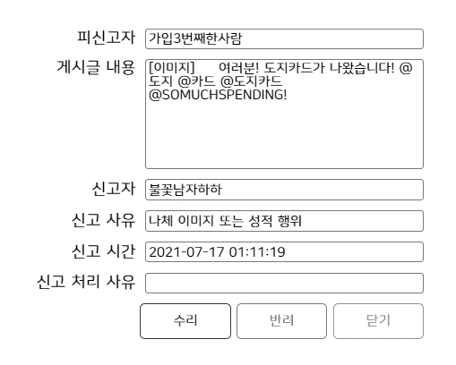
게시글 신고 리스트 팝업
관리자 페이지
Page ID.
11-5
No | 기능 정의 | 관련문서
01 | 신고된 게시글과 신고자, 피신고자의 닉네임이 나타난다. | RP-01
02 | 관리자가 신고 내용을 어떻게 처리할 것인지 입력하는 폼이다.
03 | 클릭하면 신고를 수리하고, 처리된 신고 게시글로 분류된다.
04 | 클릭하면 신고를 반려하고, 처리된 신고 게시글로 분류된다.
05 | 클릭하면 팝업을 닫는다.
Summery.
font_#1
전체 회원 수 : 1092명
신규 회원 수 : 0명
총 게시글 수 : 50명
신규 게시글 수 : 0개
MAIN
신고된 게시글 조회
회원관리
신고번호 | 게시글 내용 | 피신고자 | 신고자 | 신고 사유 | 신고 시간
175 | [이미지]test | test | nickname | 나체 이미지 또는 성적 … | 2021-07-17 01:11:19
174 | [이미지]test | test | nickname | 나체 이미지 또는 성적 … | 2021-07-17 01:11:19
173 | [이미지]test | test | nickname | 나체 이미지 또는 성적 … | 2021-07-17 01:11:19
172 | [이미지]test | test | nickname | 나체 이미지 또는 성적 … | 2021-07-17 01:11:19
171 | [이미지]test | test | nickname | 나체 이미지 또는 성적 … | 2021-07-17 01:11:19
170 | [이미지]test | test | nickname | 나체 이미지 또는 성적 … | 2021-07-17 01:11:19
169 | [이미지]test | test | nickname | 나체 이미지 또는 성적 … | 2021-07-17 01:11:19
168 | [이미지]test | test | nickname | 나체 이미지 또는 성적 … | 2021-07-17 01:11:19
167 | [이미지]test | test | nickname | 나체 이미지 또는 성적 … | 2021-07-17 01:11:19
166 | [이미지]test | test | nickname | 나체 이미지 또는 성적 … | 2021-07-17 01:11:19
게시판 관리
신고된 게시글 조회
처리된 신고 게시글 조회
01
신고된 댓글 조회
처리된 신고 댓글 조회
충전 상품 관리
02
03
04
05
1:1 문의 관리

Slide 52
게시글 신고 리스트 팝업
관리자 페이지
Page ID.
11-6
No | 기능 정의 | 관련문서
01 | 클릭하면 11-4로 이동한다.
02 | 클릭하면 11-8로 이동한다.
03 | 클릭하면 11-10으로 이동한다.
04 | 클릭하면 2가지 검색 카테고리가 보여진다.
05 | 검색할 회원의 이메일이나 닉네임을 입력하는 폼이다. | RP-01
06 | 클릭하면 03번에 입력된 텍스트로 검색한다 | RP-01
07 | 클릭하면 11-7 팝업이 나타난다. | RP-01
08 | 클릭하면 해당 페이지의 신고된 게시글이 나타난다. | RP-01
Summery.
font_#1
전체 회원 수 : 1092명
신규 회원 수 : 0명
총 게시글 수 : 50명
신규 게시글 수 : 0개
MAIN
04
05
06
처리된 신고된 게시글 조회
이메일
검색어를 입력해주세요.
검색
회원관리
신고번호 | 게시글 내용 | 피신고자 | 신고자 | 신고 사유 | 신고 시간
175 | [이미지]test | test | nickname | 나체 이미지 또는 성적 … | 2021-07-17 01:11:19
174 | [이미지]test | test | nickname | 나체 이미지 또는 성적 … | 2021-07-17 01:11:19
173 | [이미지]test | test | nickname | 나체 이미지 또는 성적 … | 2021-07-17 01:11:19
172 | [이미지]test | test | nickname | 나체 이미지 또는 성적 … | 2021-07-17 01:11:19
171 | [이미지]test | test | nickname | 나체 이미지 또는 성적 … | 2021-07-17 01:11:19
170 | [이미지]test | test | nickname | 나체 이미지 또는 성적 … | 2021-07-17 01:11:19
169 | [이미지]test | test | nickname | 나체 이미지 또는 성적 … | 2021-07-17 01:11:19
168 | [이미지]test | test | nickname | 나체 이미지 또는 성적 … | 2021-07-17 01:11:19
167 | [이미지]test | test | nickname | 나체 이미지 또는 성적 … | 2021-07-17 01:11:19
166 | [이미지]test | test | nickname | 나체 이미지 또는 성적 … | 2021-07-17 01:11:19
게시판 관리
신고된 게시글 조회
01
처리된 신고 게시글 조회
신고된 댓글 조회
02
07
처리된 신고 댓글 조회
03
충전 상품 관리
08
1:1 문의 관리

Slide 53
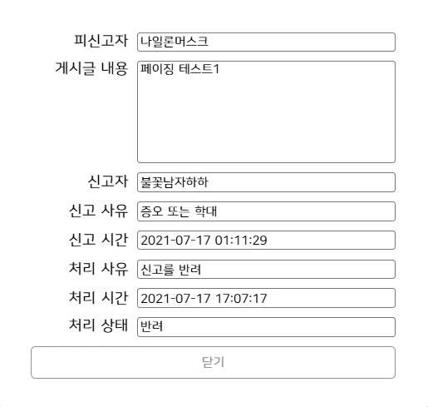
게시글 신고 리스트 팝업
관리자 페이지
Page ID.
11-7
No | 기능 정의 | 관련문서
01 | 신고된 게시글과 신고자, 피신고자의 닉네임이 나타난다. | RP-01
02 | 클릭하면 팝업을 닫는다.
Summery.
font_#1
전체 회원 수 : 1092명
신규 회원 수 : 0명
총 게시글 수 : 50명
신규 게시글 수 : 0개
MAIN
처리된 신고된 게시글 조회
이메일
검색어를 입력해주세요.
검색
회원관리
신고번호 | 게시글 내용 | 피신고자 | 신고자 | 신고 사유 | 신고 시간
175 | [이미지]test | test | nickname | 나체 이미지 또는 성적 … | 2021-07-17 01:11:19
174 | [이미지]test | test | nickname | 나체 이미지 또는 성적 … | 2021-07-17 01:11:19
173 | [이미지]test | test | nickname | 나체 이미지 또는 성적 … | 2021-07-17 01:11:19
172 | [이미지]test | test | nickname | 나체 이미지 또는 성적 … | 2021-07-17 01:11:19
171 | [이미지]test | test | nickname | 나체 이미지 또는 성적 … | 2021-07-17 01:11:19
170 | [이미지]test | test | nickname | 나체 이미지 또는 성적 … | 2021-07-17 01:11:19
169 | [이미지]test | test | nickname | 나체 이미지 또는 성적 … | 2021-07-17 01:11:19
168 | [이미지]test | test | nickname | 나체 이미지 또는 성적 … | 2021-07-17 01:11:19
167 | [이미지]test | test | nickname | 나체 이미지 또는 성적 … | 2021-07-17 01:11:19
166 | [이미지]test | test | nickname | 나체 이미지 또는 성적 … | 2021-07-17 01:11:19
게시판 관리
신고된 게시글 조회
처리된 신고 게시글 조회
신고된 댓글 조회
01
처리된 신고 댓글 조회
충전 상품 관리
02
1:1 문의 관리

Slide 54
게시글 신고 리스트 팝업
관리자 페이지
Page ID.
11-8
No | 기능 정의 | 관련문서
01 | 클릭하면 11-4로 이동한다.
02 | 클릭하면 11-6으로 이동한다.
03 | 클릭하면 11-10으로 이동한다.
04 | 클릭하면 11-9 팝업이 나타난다. | RP-05
05 | 클릭하면 해당 페이지의 신고된 댓글이 나타난다. | RP-05
Summery.
font_#1
전체 회원 수 : 1092명
신규 회원 수 : 0명
총 게시글 수 : 50명
신규 게시글 수 : 0개
MAIN
신고된 댓글 조회
회원관리
신고번호 | 게시글 내용 | 피신고자 | 신고자 | 신고 사유 | 신고 시간
175 | [이미지]test | test | nickname | 나체 이미지 또는 성적 … | 2021-07-17 01:11:19
174 | [이미지]test | test | nickname | 나체 이미지 또는 성적 … | 2021-07-17 01:11:19
173 | [이미지]test | test | nickname | 나체 이미지 또는 성적 … | 2021-07-17 01:11:19
172 | [이미지]test | test | nickname | 나체 이미지 또는 성적 … | 2021-07-17 01:11:19
171 | [이미지]test | test | nickname | 나체 이미지 또는 성적 … | 2021-07-17 01:11:19
170 | [이미지]test | test | nickname | 나체 이미지 또는 성적 … | 2021-07-17 01:11:19
169 | [이미지]test | test | nickname | 나체 이미지 또는 성적 … | 2021-07-17 01:11:19
168 | [이미지]test | test | nickname | 나체 이미지 또는 성적 … | 2021-07-17 01:11:19
167 | [이미지]test | test | nickname | 나체 이미지 또는 성적 … | 2021-07-17 01:11:19
166 | [이미지]test | test | nickname | 나체 이미지 또는 성적 … | 2021-07-17 01:11:19
게시판 관리
신고된 게시글 조회
01
처리된 신고 게시글 조회
02
신고된 댓글 조회
04
처리된 신고 댓글 조회
03
충전 상품 관리
05
1:1 문의 관리

Slide 55
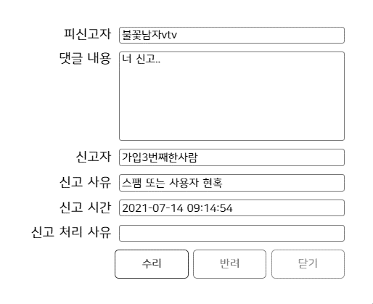
게시글 신고 리스트 팝업
관리자 페이지
Page ID.
11-9
No | 기능 정의 | 관련문서
01 | 신고된 댓글과 신고자, 피신고자의 닉네임이 나타난다. | RP-05
02 | 관리자가 신고 내용을 어떻게 처리할 것인지 입력하는 폼이다.
03 | 클릭하면 신고를 수리하고, 처리된 신고 댓글로 분류된다.
04 | 클릭하면 신고를 반려하고, 처리된 신고 댓글로 분류된다.
05 | 클릭하면 팝업을 닫는다.
Summery.
font_#1
전체 회원 수 : 1092명
신규 회원 수 : 0명
총 게시글 수 : 50명
신규 게시글 수 : 0개
MAIN
신고된 댓글 조회
회원관리
신고번호 | 게시글 내용 | 피신고자 | 신고자 | 신고 사유 | 신고 시간
175 | [이미지]test | test | nickname | 나체 이미지 또는 성적 … | 2021-07-17 01:11:19
174 | [이미지]test | test | nickname | 나체 이미지 또는 성적 … | 2021-07-17 01:11:19
173 | [이미지]test | test | nickname | 나체 이미지 또는 성적 … | 2021-07-17 01:11:19
172 | [이미지]test | test | nickname | 나체 이미지 또는 성적 … | 2021-07-17 01:11:19
171 | [이미지]test | test | nickname | 나체 이미지 또는 성적 … | 2021-07-17 01:11:19
170 | [이미지]test | test | nickname | 나체 이미지 또는 성적 … | 2021-07-17 01:11:19
169 | [이미지]test | test | nickname | 나체 이미지 또는 성적 … | 2021-07-17 01:11:19
168 | [이미지]test | test | nickname | 나체 이미지 또는 성적 … | 2021-07-17 01:11:19
167 | [이미지]test | test | nickname | 나체 이미지 또는 성적 … | 2021-07-17 01:11:19
166 | [이미지]test | test | nickname | 나체 이미지 또는 성적 … | 2021-07-17 01:11:19
게시판 관리
신고된 게시글 조회
처리된 신고 게시글 조회
01
신고된 댓글 조회
처리된 신고 댓글 조회
충전 상품 관리
02
03
04
05
1:1 문의 관리

Slide 56
게시글 신고 리스트 팝업
관리자 페이지
Page ID.
11-10
No | 기능 정의 | 관련문서
01 | 클릭하면 11-4로 이동한다.
02 | 클릭하면 11-6로 이동한다.
03 | 클릭하면 11-8으로 이동한다.
04 | 클릭하면 2가지 검색 카테고리가 보여진다.
05 | 검색할 회원의 이메일이나 닉네임을 입력하는 폼이다. | RP-05
06 | 클릭하면 03번에 입력된 텍스트로 검색한다 | RP-05
07 | 클릭하면 11-11 팝업이 나타난다. | RP-05
08 | 클릭하면 해당 페이지의 신고된 댓글이 나타난다. | RP-05
Summery.
font_#1
전체 회원 수 : 1092명
신규 회원 수 : 0명
총 게시글 수 : 50명
신규 게시글 수 : 0개
MAIN
02
03
04
처리된 신고 댓글 조회
이메일
검색어를 입력해주세요.
검색
회원관리
신고번호 | 게시글 내용 | 피신고자 | 신고자 | 신고 사유 | 신고 시간
175 | [이미지]test | test | nickname | 나체 이미지 또는 성적 … | 2021-07-17 01:11:19
174 | [이미지]test | test | nickname | 나체 이미지 또는 성적 … | 2021-07-17 01:11:19
173 | [이미지]test | test | nickname | 나체 이미지 또는 성적 … | 2021-07-17 01:11:19
172 | [이미지]test | test | nickname | 나체 이미지 또는 성적 … | 2021-07-17 01:11:19
171 | [이미지]test | test | nickname | 나체 이미지 또는 성적 … | 2021-07-17 01:11:19
170 | [이미지]test | test | nickname | 나체 이미지 또는 성적 … | 2021-07-17 01:11:19
169 | [이미지]test | test | nickname | 나체 이미지 또는 성적 … | 2021-07-17 01:11:19
168 | [이미지]test | test | nickname | 나체 이미지 또는 성적 … | 2021-07-17 01:11:19
167 | [이미지]test | test | nickname | 나체 이미지 또는 성적 … | 2021-07-17 01:11:19
166 | [이미지]test | test | nickname | 나체 이미지 또는 성적 … | 2021-07-17 01:11:19
게시판 관리
신고된 게시글 조회
01
처리된 신고 게시글 조회
03
신고된 댓글 조회
02
05
처리된 신고 댓글 조회
충전 상품 관리
06
1:1 문의 관리

Slide 57
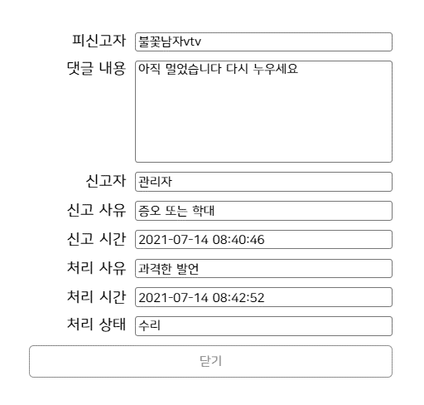
게시글 신고 리스트 팝업
관리자 페이지
Page ID.
11-11
No | 기능 정의 | 관련문서
01 | 신고된 게시글과 신고자, 피신고자의 닉네임이 나타난다. | RP-05
02 | 클릭하면 팝업을 닫는다.
Summery.
font_#1
전체 회원 수 : 1092명
신규 회원 수 : 0명
총 게시글 수 : 50명
신규 게시글 수 : 0개
MAIN
처리된 신고 댓글 조회
이메일
검색어를 입력해주세요.
검색
회원관리
신고번호 | 게시글 내용 | 피신고자 | 신고자 | 신고 사유 | 신고 시간
175 | [이미지]test | test | nickname | 나체 이미지 또는 성적 … | 2021-07-17 01:11:19
174 | [이미지]test | test | nickname | 나체 이미지 또는 성적 … | 2021-07-17 01:11:19
173 | [이미지]test | test | nickname | 나체 이미지 또는 성적 … | 2021-07-17 01:11:19
172 | [이미지]test | test | nickname | 나체 이미지 또는 성적 … | 2021-07-17 01:11:19
171 | [이미지]test | test | nickname | 나체 이미지 또는 성적 … | 2021-07-17 01:11:19
170 | [이미지]test | test | nickname | 나체 이미지 또는 성적 … | 2021-07-17 01:11:19
169 | [이미지]test | test | nickname | 나체 이미지 또는 성적 … | 2021-07-17 01:11:19
168 | [이미지]test | test | nickname | 나체 이미지 또는 성적 … | 2021-07-17 01:11:19
167 | [이미지]test | test | nickname | 나체 이미지 또는 성적 … | 2021-07-17 01:11:19
166 | [이미지]test | test | nickname | 나체 이미지 또는 성적 … | 2021-07-17 01:11:19
게시판 관리
신고된 게시글 조회
처리된 신고 게시글 조회
신고된 댓글 조회
01
처리된 신고 댓글 조회
충전 상품 관리
02
1:1 문의 관리

Slide 58

게시글 신고 리스트 팝업
관리자 페이지
Page ID.
11-12
No | 기능 정의 | 관련문서
01 | 클릭하면 11-13으로 이동한다.
02 | 클릭하면 해당 충전 상품을 수정하는 폼이 나타난다.
03 | 클릭하면 해당 충전 상품을 삭제한다.
04 | 새 충전 상품을 입력하는 폼이다.
05 | 클릭하면 04번에 입력한 충전 상품이 등록된다.
06 | 클릭하면 해당 페이지의 충전 상품이 나타난다.
Summery.
font_#1
전체 회원 수 : 1092명
신규 회원 수 : 0명
총 게시글 수 : 50명
신규 게시글 수 : 0개
MAIN
충전 상품 관리
회원관리
게시판 관리
충전 상품 관리
충전 상품 관리
02
03
충전 내역 리스트
01
04
05
06
1:1 문의 관리

Slide 59
게시글 신고 리스트 팝업
관리자 페이지
Page ID.
11-13
No | 기능 정의 | 관련문서
01 | 클릭하면 11-12로 이동한다.
02 | 충전 내역 목록이 나타난다.
03 | 클릭하면 해당 페이지의 충전 내역이 나타난다.
Summery.
font_#1
전체 회원 수 : 1092명
신규 회원 수 : 0명
총 게시글 수 : 50명
신규 게시글 수 : 0개
MAIN
충전 내역
회원관리
닉네임 | 결제액 | 충전액 | 결제일시
175 | [이미지]test | test | nickname
174 | [이미지]test | test | nickname
173 | [이미지]test | test | nickname
172 | [이미지]test | test | nickname
171 | [이미지]test | test | nickname
170 | [이미지]test | test | nickname
169 | [이미지]test | test | nickname
168 | [이미지]test | test | nickname
167 | [이미지]test | test | nickname
166 | [이미지]test | test | nickname
게시판 관리
충전 상품 관리
충전 상품 관리
01
충전 내역 리스트
02
03
1:1 문의 관리

Slide 60

프로차트
프로차트
Page ID.
12-1
No | 기능 정의 | 관련문서
01 | 차트 드로잉 기능의 툴바가 나타난다.
02 | 종목 변경, 시간, 영역, 비교, 지표 기능의 툴바가 나타난다.
03 | 종목명, 종목 설명, 거래소가 나타난다.
04 | 차트 공유, 캡쳐 기능이 나타난다.
05 | 위젯, 핫리스트, 달력 기능이 나타난다.
06 | 종목의 차트가 나타난다.
Summery.
font_#1
02
04
03
05
01
06

Slide 61

공지사항 목록
공지사항
Page ID.
13-1
No | 기능 정의 | 관련문서
01 | 클릭하면 13-2로 이동한다. | NO-01
02 | 클릭하면 해당 페이지의 글목록이 나타난다. | NO-01
Summery.
font_#1
01
02

Slide 62

공지사항 게시글 상세페이지 - 회원
공지사항
Page ID.
13-2
No | 기능 정의 | 관련문서
01 | 게시글의 추천 수가 나타난다. | NO-01
02 | 게시글의 비추천 수가 나타난다. | NO-01
03 | 게시글의 댓글 수가 나타난다. | NO-01
04 | 게시글의 조회 수가 나타난다. | NO-01
05 | 게시글의 내용이 나타난다. | NO-01
06 | 파일 이름 클릭하면 게시글의 첨부파일을 다운로드한다.
07 | 클릭하면 게시글을 추천한다. 다시 한 번 클릭하면 추천이 취소된다. | LK-01, LK-02
08 | 클릭하면 게시글을 비추천한다. 다시 한 번 클릭하면 비추천이 취소된다. | LK-03, LK-04
09 | 클릭하면 13-6으로 이동한다.
10 | 클릭하면 게시글을 삭제한다. | NO-04
11 | 댓글에 마우스 커서를 올리면, 댓글 우측에 메뉴 버튼이 나타난다.
12 | 클릭하면 8-5가 나타난다. | RP-06
13 | 클릭하면 댓글을 삭제한다. | RE-03
14 | 댓글을 작성하는 폼이다.
15 | 클릭하면 댓글을 등록한다. | RE-02
16 | 클릭하면 13-1로 이동한다. | NO-01
Summery.
font_#1
02
03
01
04
05
06
07
08
09
10
11
12
13
14
15
16

Slide 63

공지사항 게시글 상세페이지 - 회원
공지사항
Page ID.
13-3
No | 기능 정의 | 관련문서
01 | 로그인하지 않으면 나타나는 문구이다.
Summery.
font_#1
01

Slide 64

댓글 신고
공지사항
Page ID.
13-4
No | 기능 정의 | 관련문서
01 | 신고할 내용을 선택한다.
02 | 클릭하면 팝업창이 닫힌다.
03 | 클릭하면 신고 등록 후 팝업창이 닫힌다. | RP-06
Summery.
font_#1
01
02
03

Slide 65

공지사항 등록
공지사항
Page ID.
13-5
No | 기능 정의 | 관련문서
01 | 게시글의 제목을 입력하는 폼이다.
02 | 글씨 크기, 굵기, 기울기 등을 변경하거나 사진을 첨부할 수 있는 CKEditor5 API이다.
03 | 게시글의 내용을 입력하는 폼이다.
04 | 클릭하면 게시글을 등록하고 13-1로 이동한다. | NO-01, NO-02
05 | 클릭하면 13-1로 이동한다. | NO-01
06 | 파일을 첨부하는 폼이다.
Summery.
font_#1
01
02
03
06
04
05

Slide 66

공지사항 수정
공지사항
Page ID.
13-6
No | 기능 정의 | 관련문서
01 | 클릭하면 기존에 첨부한 파일을 다운로드한다.
Summery.
font_#1
01

Slide 67

에러페이지
에러페이지
Page ID.
14-1
No | 기능 정의 | 관련문서
01 | 클릭하면 1-3으로 이동한다.
02 | 클릭하면 이전 페이지로 이동한다.
Summery.
font_#1
01
02

Slide 68
위젯 목록
위젯
Page ID.
15-1
01
02
No | 기능 정의 | 관련문서
01 | 클릭하면 15-2 위젯이 나타난다.
02 | 클릭하면 15-3 위젯이 나타난다.
03 | 클릭하면 15-4 위젯이 나타난다.
04 | 클릭하면 15-5 위젯이 나타난다.
05 | 클릭하면 15-6 위젯이 나타난다.
06 | 클릭하면 03, 04, 05번 위젯이 나타나지 않는다. 다시 한 번 클릭하면 나타난다.
Summery.
font_#1
코인지갑
Chat
Quick
환율계산
환율
Widget
03
04
05
06

Slide 69
코인지갑
위젯
Page ID.
15-2
No | 기능 정의 | 관련문서
01 | 클릭하면 코인지갑 위젯이 닫힌다.
02 | 보유 코인 내역이 나타난다. | MY-01
Summery.
font_#1
코인지갑
Chat
01
내 계좌번호 : B32452234
코인 보유액 5,330,428원 | 현금 보유액 4,068,012원 | 총 보유자산 9,371,059원
보유코인 | 보유수량 | 매수평균가 | 매수금액 | 평가금액 | 평가손익
DOGE | 22,123 | 226원 | 4,999,798원 | 4,701,137원 | -5.97% -278,750원
BCHA | 15 | 32,130원 | 481,950원 | 469,650원 | -1.24% -6000원
UMA | 14 | 32,160원 | 450,240원 | 136,430원 | -69.70% -314,230원
02

Slide 70
채팅
위젯
Page ID.
15-3
No | 기능 정의 | 관련문서
01 | 클릭하면 채팅 위젯이 닫힌다.
02 | 닉네임을 입력하는 폼이다.
03 | 클릭하면 15-4로 이동한다.
Summery.
font_#1
코인지갑
Chat
01
닉네임을 입력해주세요 (※영어와 숫자만 가능)
02
Enter
03

Slide 71
채팅
위젯
Page ID.
15-3
No | 기능 정의 | 관련문서
01 | 전체 채팅 내용이 나타난다.
02 | 사용자가 글을 입력하는 폼이다.
Summery.
font_#1
코인지갑
Chat
닉네임
채팅 내용
닉네임
채팅 내용
닉네임
채팅 내용
닉네임
채팅 내용
01
닉네임
채팅 내용
닉네임
채팅 내용
닉네임
채팅 내용
닉네임
채팅 내용
안녕하세요.
02

Slide 72
Quick
위젯
Page ID.
15-4
No | 기능 정의 | 관련문서
01 | 클릭하면 Quick 위젯이 닫힌다.
02 | 클릭하면 애플 앱스토어의 Investing.com 어플 다운로드 페이지로 이동한다.
03 | 클릭하면 구글 Play 스토어의 Investing.com 어플 다운로드 페이지로 이동한다.
04 | 클릭하면 Investing.com의 해당 코인 정보 페이지로 이동한다.
Summery.
font_#1
코인지갑
Chat
Quick
환율계산
환율
Widget
01
Investing.com
주요 암호화폐
02
03
비트코인
BTC
04
31,771.4
-1.03%
이더리움
ETH
1,906.61
-4.13%
Tether
USDT
1.0007
+0.15%
PRiVCY
PRIV
0.005879
-1.14%
Binance Coin
BNB
300.32
-1.68%
Cardano
1.182131

Slide 73
환율계산
위젯
Page ID.
15-5
No | 기능 정의 | 관련문서
01 | 클릭하면 환율계산 위젯이 닫힌다.
02 | 클릭하면 애플 앱스토어의 Investing.com 어플 다운로드 페이지로 이동한다.
03 | 클릭하면 구글 Play 스토어의 Investing.com 어플 다운로드 페이지로 이동한다.
04 | 변환할 화폐의 금액을 입력하는 폼이다.
05 | 변환되는 화폐를 선택하는 폼이다.
06 | 변환할 화폐를 선택하는 폼이다.
07 | 클릭하면 선택한 화폐의 환율을 계산하여 출력한다.
Summery.
font_#1
코인지갑
Chat
Quick
환율계산
환율
Widget
01
02
03
Investing.com
Currency Converter
Converter:
1000
04
Enter amount
From:
KRW - 원
05
To:
NZD – 뉴질랜드 달러
06
Submit
07
1000 = 1.2479564712783
KRW NZD
1 KRW = 0.0012479564712783 NZD
1 NZD = 801.31 KRW

Slide 74
환율
위젯
Page ID.
15-6
No | 기능 정의 | 관련문서
01 | 클릭하면 환율 위젯이 닫힌다.
02 | 8가지 주요 화폐의 환율이 나타난다.
Summery.
font_#1
코인지갑
Chat
Quick
환율계산
환율
Widget
01
Symbol | USD | EUR | GBP | JPY | CHF | CAD | AUD | KRW
USD | 1 | 0.8489 | 0.7237 | 110.64 | 0.9187 | 1.2510 | 1.3419 | 1,149.73
EUR | 1.1781 | 1 | 0.8526 | 130.19 | 1.0822 | 1.4738 | 1.5810 | 1,354.47
GBP | 1.3818 | 1.1728 | 1 | 152.69 | 1.2692 | 1.7287 | 1.8542 | 1,588.66
JPY | 0.05000 | 0.76815 | 0.00655 | 1 | 0.8313 | 0.01132 | 0.01214 | 10.4051
CHF | 1.0888 | 0.9241 | 0.7880 | 120.31 | 1 | 1.3621 | 1.4611 | 1,251.78
CAD | 0.7994 | 0.6786 | 0.5785 | 88.33 | 0.7342 | 1 | 1.0727 | 919.03
AUD | 0.7453 | 0.6326 | 0.5393 | 82.35 | 0.6845 | 0.9323 | 1 | 856.76
KRW | 0.000870 | 0.000870 | 0.000629 | 0.0962 | 0.000799 | 0.001088 | 0.001167 | 1
02

